Slide 1
LE MATERIEL VEGETAL POUR AMENAGEMENT DES MORNES EN HAÏTI
(Version provisoire du 1er septembre 2024)

Slide 2
Index des noms communs
L’index permet d’aller à la page traitant une espèce donnée en cliquant (avec la touche Ctrl enfoncée !) sur son nom.
caïmite (Chrysophyllum caïmito)
caïmite marron (Chrysophyllum oliviforme)
calebassier (Crescentia cujete)
calliandre (Calliandra calothyrsus)
campêche (Haematoxylum campechianum)
candélabre (Euphorbia lactea)
candelon, tendre à caillou, dendracayo (Acacia scleroxyla)
canne à sucre (Saccharum officinarum)
casse du Siam (Cassia siamea)
casse marron (Cassia spectabilis)
cèdre (Cedrela odorata)
Cerisier (Malphigia)
chadéquier, pamplemoussier vrai (Citrus grandis)
chandelier, catastre (Lemaireocereus hystrix)
chêne (Macrocatalpa longissima)
chevalier (Tecoma stans)
choublak (Hibiscus rosa-sinensis)
cirouelle (Spondias purpurea)
citronelle (Cymbopogon citratus)
citronnier à parfum, cédratier, gros citron (Citrus medica)
citronnier ou limon France Citrus limon
citronnier commun Citrus aurantifolia
cocoyer, cocotier (Cocos nucifera)
coquelicot, petit soleil (Cordia sebestana)
corossolier (Annona muricata)
coton fleur, mahaudème (Ochroma pyramidale)
courbaril (Hymenaea courbaril)
dame-marie, dale-marie (Calophyllum calaba)
eucalyptus (Eucalyptus sp.)
figuier (Ficus trigonata)
figuier maudit (Clusia rosea)
flamboyant (Delonix regia)
frêne (Simaruba glauca)
fustet ou bois jaune (Chlorophora tinctoria)
gaïac blanc, gaïac femelle, bois saint (Guaicum sanctum)
gaïac franc, gaïac mâle (Guaiacum officinale)
garde maison (Euphorbia tirucalli)
gommier (Bursera simaruba)
goyavier (Psidium guajava)
graine de lin, delen, mariejolem (Leucaena glauca)
Grenadier (Punica granatum)
grevillea (Grevillea robusta)
gros mahaut (Thespesia populnea)
herbe de Guinée (Panicum maximum)
herbe du Guatemala (Tripsacum laxum)
herbe éléphant (Pennisetum purpureum)
abricotier (Mammea americana)
Acacia auriculiformis
acacia jaune, acacia odorant (Acacia farnesiana)
acacia macracantha
acajou à grandes feuilles, acajou Venezuela (Swietenia macrophylla)
acajou pays, mahogany (Swietenia mahogani)
acomat (Mastichodendron foetidissimum)
aki (Blighia sapida)
amandier (Terminalia catappa)
arbre à corail, bois immortel (Erythrina variegata)
arbre à pain (Artocarpus altilis variété seminifera)
avocatier (Persea americana)
bambou (Bambusa vulgaris)
battre à caïman (Lonchocarpus latifolius)
bayahonde (Prosopis juliflora)
bayahonde rouge (Acacia tortuosa)
benzolive (Moringa oleifera)
bois blanc (Simaruba officinalis)
bois cabri (Cassia emarginata)
bois caïman (Lonchocarpus domingensis)
bois capable (Schaefferia frutescens)
bois chique (Cordia alba)
bois de fer blanc (Colubrina ferruginosa)
bois de satanier (Cupania americana)
bois de soie (Trema micrantha)
bois de soie marron, bois d'orme (Muntingia calabura)
bois d'orme (Guazuma ulmifolia)
bois gri-gri, bois margot (Buchenavia capitata)
bois gri-gri, gri-gri des montagnes (Bucida buceras)
bois négresse (Dendropanax arboreus)
bois pâle (Pterocarpus officinalis)
bois pelé (Colubrina arborescens)
bois pinné (Zanthoxylum martinicense)
bois rouge (Guarea guidonia)
bois savonnette (Sapindus saponaria)
bois soumis (Gmelina arborea)
bois soumis, chêne capparo (Cordia alliodora)
bois tanniste rouge (Enterolobium cyclocarpum)
bois trembler (Schefflera morototoni)
brésillet (Comocladia glabra)
cacaoyer (Theobroma cacao)
cachiman cœur de bœuf (Annona reticulata)
café jaune, trois paroles (Allophylus racemosus)
caféier (Coffea arabica)

Slide 3
immortel étranger, tulipier du Gabon (Spathodea campanulata)
joyeuse ou bayonnette (Yucca aloifolia)
latanier chapeau (Sabal causiarum)
laurier (Ocotea leucoxylon)
laurier blanc (Nectandra coriacea)
leucaena (Leucaena leucocephala)
lilas étranger, pignon (Gliricidia sepium)
lilas pays (Melia azedarach)
madame naïz, madame yas (Parkinsonia aculeata)
mahaut bleu (Hibiscus elatus)
mahaut franc, coton marron (Hibiscus tiliaceus)
mandarinier (Citrus reticulata)
manguier (Mangifera indica)
mapou (Ceiba pentandra)
médecinier (Jatropha curcas)
mombin bâtard (Trichilia hirta)
mombin franc (Spondias mombin)
nim (Azadirachta indica)
noix de cajou (Anacardium occidentale)
orange douce (Citrus sinensis)
orange sûre Citrus aurantium
palmiste, palmier royal (Roystonia regia)
pamplemoussier (Citrus paradisii)
Le papayer (Carica papaya) Caricaceae
paresseux (Polyscias sp.)
pin d'Australie, pich pin, filao (Casuarina equisetifolia)
pin, bois pin (Pinus occidentalis)
pingouin (Bromelia pinguin)
piquant patte de tortue, raquette espagnole (Opuntia moniliformis)
pistachier des Indes (Sterculia apetala)
pite, sisal, agave (Agave rigida)
poirier (Tabebuia heterophylla)
pois Vallières (Sesbania grandiflora)
pomme-cannelle, cachiman (Annona squamosa)
pomme-rose (Eugenia jambos)
quénèpe (Melicoccus bijugatus)
roseau (Phragmites sp.)
sablier (Hura crepitans)
saman, gouannegoul (Pithecellobium saman)
sapotillier (Manilkara zapota)
sucrin, pois doux (Inga vera)
tamarin (Tamarindus indica)
tavernon, taverneau (Lysiloma latisiliqua)
tcha-tcha (Albizia lebbek)
teck (Tectona grandis)
trompette (Cecropia peltata)
vétiver (Anatherum zizanoïdes)

Slide 4
Préambule
Ce document décrit les principales espèces utilisables en aménagement des mornes en Haïti.
Il a été fondé sur le texte et les photos de la brochure “Arbres et arbustes de Haïti” rédigée par A.P. Koohafkan et Ch. Lilin en décembre 1989 pour le compte du Ministère de l’Agriculture, des Ressources Naturelles et du Développement Rural d'Haïti et pour celui de la FAO. Les photos en noir et blanc ont ici été remplacées par des photos en couleurs et de nouvelles photos ont été ajoutées.
Les espèces sont présentées par groupes portant sur une même famille ou regroupant des espèces ayant des propriétés voisines (espèces de la mangrove, espèces du bord de mer, etc.). Mais l’index suit l’ordre alphabétique des noms communs.
Le document de 1989 a été complété par le résultat d’une enquête conduite à Gros Morne par Guillaume Michel dans le cadre des activités de SOS-ESF. Cette enquête a été complétée par les fiches utilisées lors des sorties de terrain organisées avec des élèves et des professeurs de l’école Denise Lécuyer de Gros Morne. Les fiches pédagogiques pour la conduite des sorties avaient été rédigées par 2 membres du GREF : Bernadette BERNIER et Marie CAMUS.
Cette enquête a porté sur les raisons du choix des espèces des haies vives par les agriculteurs et sur les techniques paysannes utilisées lors de la confection de clôtures, puis de leur entretien.
Les raisons du choix d’une espèce étaient :
• L’aptitude à la reproduction végétative.
• La disponibilité locale.
• Le temps de travail nécessaire à sa collecte.
• La facilité de sa reprise.
• La résistance au broutage.
• et surtout, son utilité pour compléter les ressources de l’exploitation (production de bois, de fourrages, etc.).
La description des phytotechniques aborde les questions suivantes :
• Taille des boutures et raisons du choix de dimensions importantes pour les macroboutures (protection immédiate de la parcelle contre l’intrusion du bétail, meilleure reprise, etc.).
• Prélèvement des boutures (choix de la date selon la disponibilité de l’agriculteur ou pour améliorer le taux de reprise, outils utilisés, précautions prises).
• Le traitement de la bouture : cicatrisation de la blessure, stockage, etc.
• La plantation (date, outils utilisés).
• La gestion de la haie (périodicité, outils utilisés).

Slide 5
Considérations pratiques
Il est aussi possible de naviguer dans le texte en utilisant la fonction “rechercher” du menu “Accueil” (raccourci clavier : Ctrl + F). Cette fonction permet de rechercher les occurrences de n’importe quel mot dans le texte.
Cette brochure se veut évolutive. Je suis très preneur de toute suggestion de modification du texte ou d’ajout de photos.
L’adresse de courriel de l’auteur : ch.lilin@free.fr
Le document a été remanié pour supprimer des espèces présentant un intérêt surtout ornemental ou secondaires. D’autres espèces pourraient être enlevées de ce document, pour le recentrer davantage sur les espèces intéressantes en aménagement des mornes. En voici une liste :
arbre à corail, bois immortel (Erythrina variegata)
bois cabri (Cassia emarginata)
bois chique (Cordia alba)
bois gri-gri, bois margot (Buchenavia capitata)
bois gri-gri, gri-gri des montagnes (Bucida buceras)
bois pinné (Zanthoxylum martinicense)
café jaune, trois paroles (Allophylus racemosus)
casse marron (Cassia spectabilis)
chevalier (Tecoma stans)
citronelle (Cymbopogon citratus)
coquelicot, petit soleil (Cordia sebestana)
fustet ou bois jaune (Chlorophora tinctoria)
Espèces qui pourraient au contraire être rajoutées (selon le tableau d’Adrien JEAN) :
Loquat (Eriobotrya japonica)
N’hésitez pas à donner votre avis, pour restreindre cette liste ou, au contraire, pour l’augmenter.
BIBLIOGRAPHIE
Sites Internet
Observations · iNaturalist (inaturalist.org)
Botanique Haïti - Université Quisqueya
Ouvrages et Publications
"Arbres et Arbustes d'Haïti", A.P. Koohafkan et Ch. Lilin
"Flore illustrée des phanérogames de Guadeloupe et de Martinique" de Fournet, J.
La Flore d’Haïti, ( H.D BARKER et William S. DARDEAU), 1930
"Plants of the Eastern Caribbean" - William S. Judd
"Flore des Antilles" - Kew Botanical Gardens
Revues scientifiques
Journal of Caribbean Forestry
"Études sur la Flore d'Haïti" - Annales des Sciences Naturelles, Botanique

Slide 6
LA FAMILLE DES ANACARDIACEES: NOIX DE CAJOU, MANGUIER, BRESILLETS, MOMBIN ET CIROUELLE
Anacardium ; Mangifera ; Comocladia ; Spondias.
Monbin et cirouelle, des bois-repousse remarquables (Spondias)
Le mombin et le cirouelle, proches du point de vue botanique, ont également en commun une aptitude remarquable au bouturage, en particulier sous la forme de grandes boutures pouvant atteindre 2 m de long.
Le mombin franc (Spondias mombin L.) et le cirouelle (Spondias purpurea L.) sont 2 espèces couramment utilisées pour la réalisation des clôtures à Gros Morne. Selon la situation géographique de l’habitation du cultivateur, il ne lui sera pas toujours facile de s’approvisionner en boutures.
L’écologie de ces deux arbres est différente ; le mombin franc nécessite la proximité d’une zone de bas-fond alors que le cirouelle se trouve plutôt en altitude.
Pour aménager une clôture, les boutures auront une hauteur de 2m et un diamètre de 5-10 cm. La profondeur de plantation de la bouture est de 30 cm et il faut bien tasser le sol une fois la bouture plantée.
Les 2 espèces, mombin franc et cirouelle, sont plantées en association avec d’autres espèces, telles que le cadasse ou le médecinier.
Le mombin franc (Spondias mombin L.)
C'est un arbre indigène très commun en Haïti. Il atteint une vingtaine de mètres de hauteur. Il est caractérisé par une fructification abondante ; les fruits jaunes ont 3-4 cm de long et sont comestibles, mais assez peu appréciés ; ils sont surtout consommés par les porcs. Les racines de cet arbre sont superficielles.
Le bois de mombin est léger (d = 0.41), tendre et il a une texture grossière. Il est peu durable et très sensible aux attaques de termites. Il est utilisé comme "bois fouille", par exemple pour confectionner des auges.
Le mombin se bouture très bien ; il est de ce fait souvent utilisé pour confectionner des clôtures vivantes. Il demande une certaine humidité et on le trouve souvent à proximité des rivières.

Slide 7
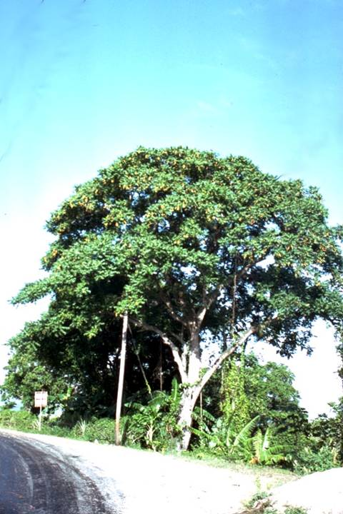
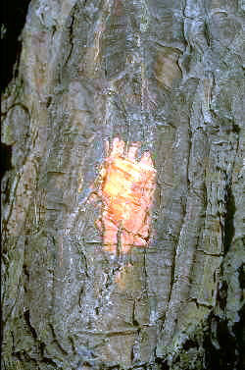
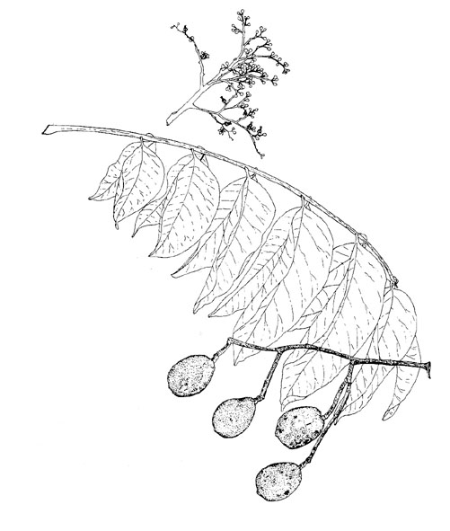
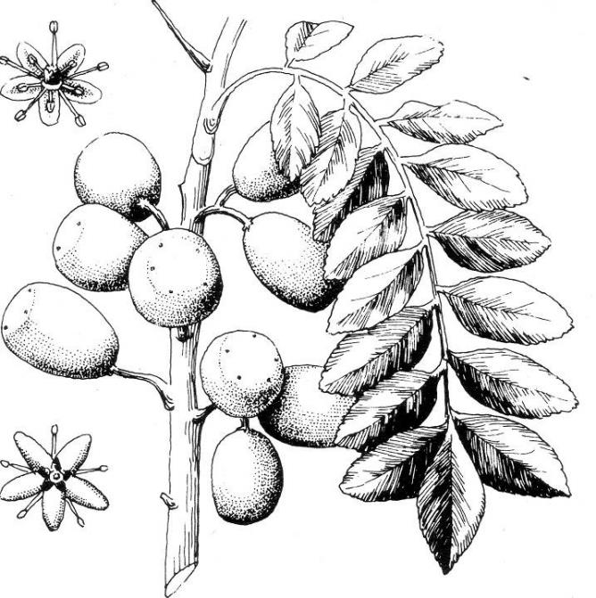
Spondias mombin (mombin)
Spondias mombin (mombin)

Slide 8
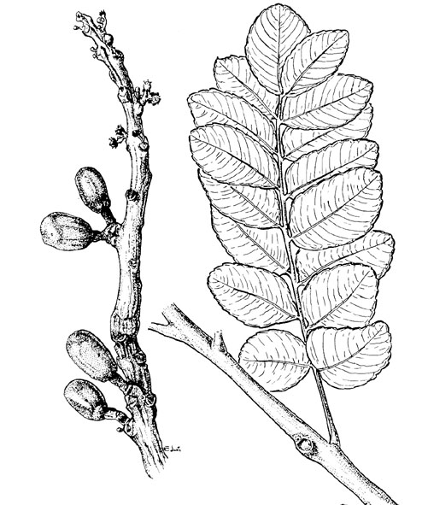
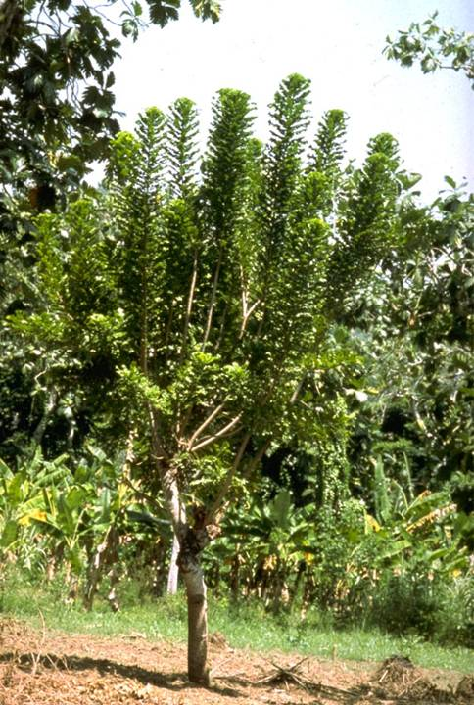
Spondias purpurea (cirouelle)
Le cirouelle (Spondias purpurea L.)
C'est un arbre plus petit que le mombin : il ne dépasse pas 10 m de haut. Il est originaire de l'Amérique tropicale.
Ses fruits sont comparables à ceux du mombin, ils sont jaunes ou rouges et comestibles.
Il se rencontre plus haut en altitude que le mombin et se bouture encore plus facilement que lui.
Le cirouelle, quand il est taillé chaque année, fait des pousses qui sont utilisées comme boutures. Quand les boutures se sont développées, elles constituent de solides poteaux dans la haie. Il se développe très bien dans les mornes. Il produit de petits fruits comestibles.
Spondias purpurea (cirouelle)

Slide 9
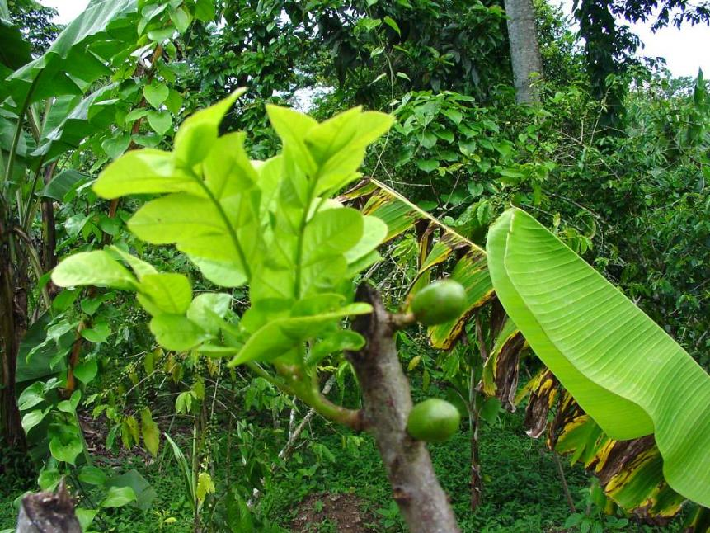
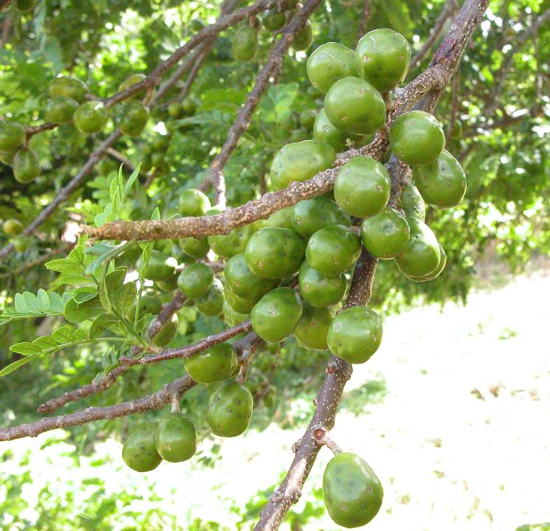
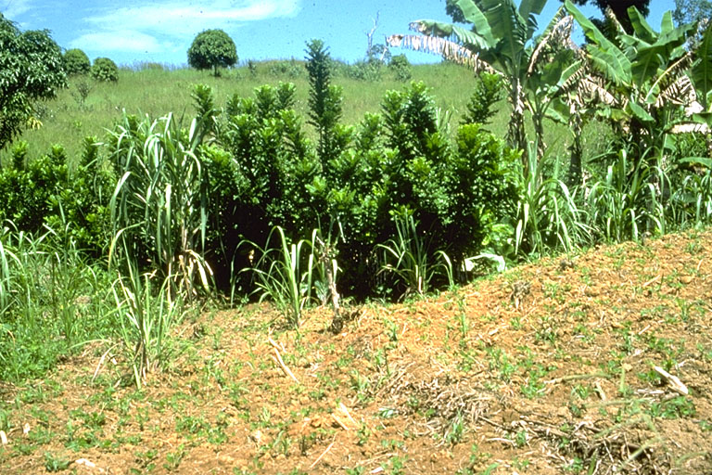
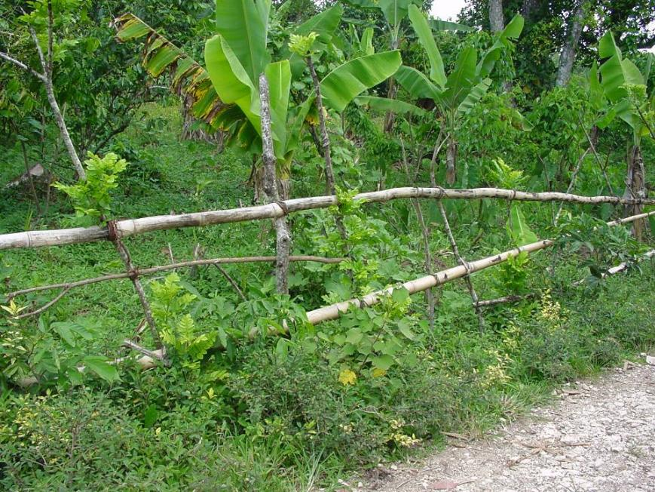
Spondias purpurea (cirouelle)
Spondias purpurea (cirouelle)

Slide 10
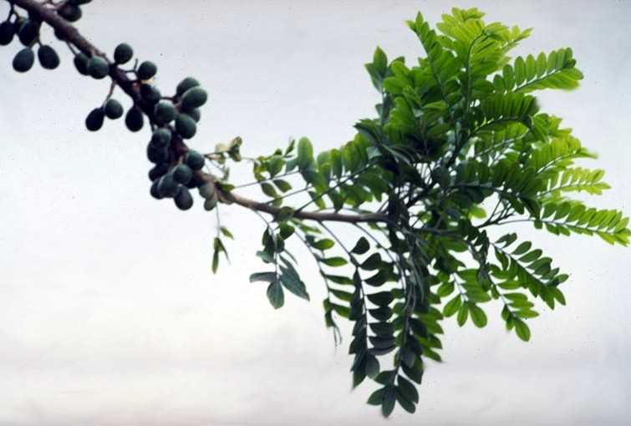
Spondias purpurea Le cirouelle

Slide 11
Les brésillets (Comocladia)
Les brésillets appartiennent au genre Comocladia. Leur sève est vésicante ; il convient d'éviter son contact avec la peau. Ils sont très utilisés comme bois-repousse.
Le brésillet aussi appelé bois espagnol ou bois pagnol (Comocladia domigensis Britt.)
C'est un petit arbre plastique qui se rencontre depuis le niveau de la mer jusqu'à une altitude de 1000 m. Le rachis de ses feuilles pennées est légèrement duveteux. Cette espèce est toxique, elle n'est pas consommée par les animaux.
Les boutures de brésillet prennent facilement, ce qui fait qu'il est utilisé pour réaliser des clôtures vivantes qui résistent à la dent des animaux et permettent de protéger les parcelles contre les incursions du bétail. Il peut être utilisé pour le traitement biologique des ravines. Ces boutures supportent un certain délai entre la coupe et la plantation (une semaine environ) à
condition d'être stockées à l'ombre.
Le brésillet (Comocladia glabra (Schultes) Spreng.)
Il se reconnaît à ses feuilles pennées dont les folioles sont glabres et dentées, chaque dent étant terminée par une petite épine. Cet arbuste ne dépasse pas 5 à 7m de hauteur. On le rencontre en particulier dans les régions sèches, à l'étage du bayahonde et à celui du gommier.
Ce sont des arbres assez faciles à trouver dans les « raks bois » ; ils sont très utilisés pour faire des clôtures dans toutes les régions d’Haïti.
La sève brûle la peau et protège la tige des termites, Les boutures prennent facilement et protègent bien la parcelle, car les feuilles ne sont pas consommées par le bétail.
La distinction bois pagnol et du brésillet n’est pas facile.
Gros-Morne.
Le brésillet est trouvé assez régulièrement dans les zones de rak ou en bordure de jardins dans les mornes. Cette espèce n’est pas consommée par le bétail et elle sécrète un lait toxique qui « brûle » la peau.
Lorsque les paysans utilisent ce « bois repousse » pour aménager des clôtures, ils préparent des boutures de 2 m de hauteur, d’au moins 3-4 cm de diamètre, et il les plantent à une profondeur de 25-35 cm.
Cette espèce est plantée en association avec d’autres espèces, car s’approvisionner en boutures de brésillet est difficile. Ce que l’on observe parfois, c’est une association du gommier avec brésillet ou du médecinier. La haie est consolidée par des cordes.
Dans ce « système barrière », entre 2 pieds de Gommier écartés l’un de l’autre de 1,5 m, on tend 4-5 rangées de cordes entre lesquelles seront passées les boutures de brésillet ou de médecinier destinées à être plantées.

Slide 12
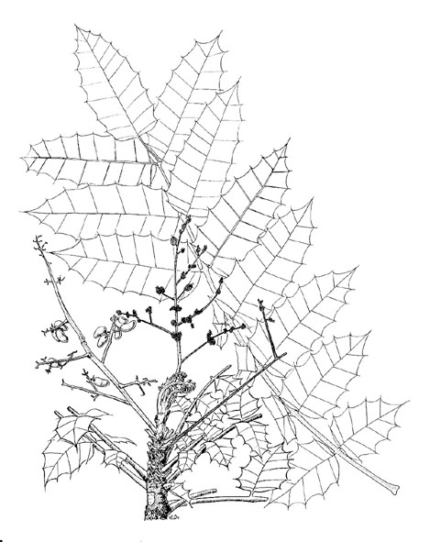
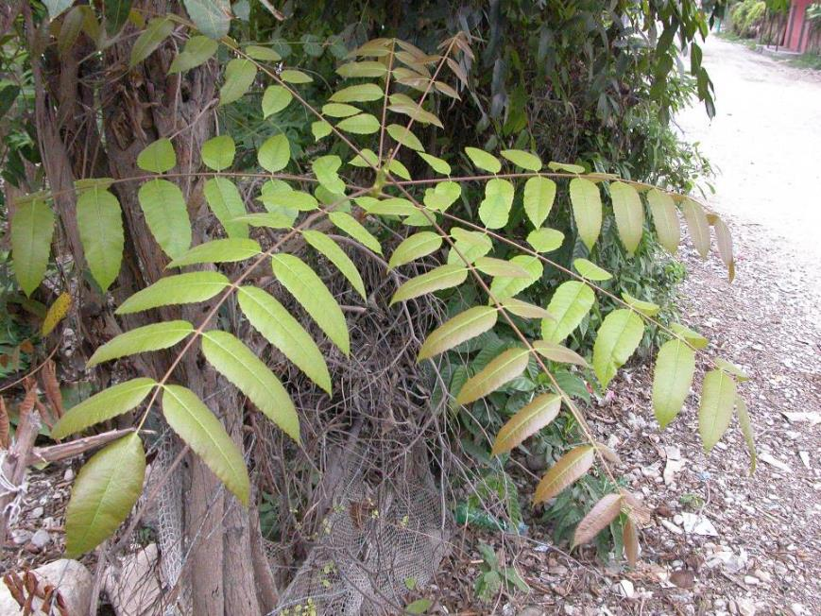
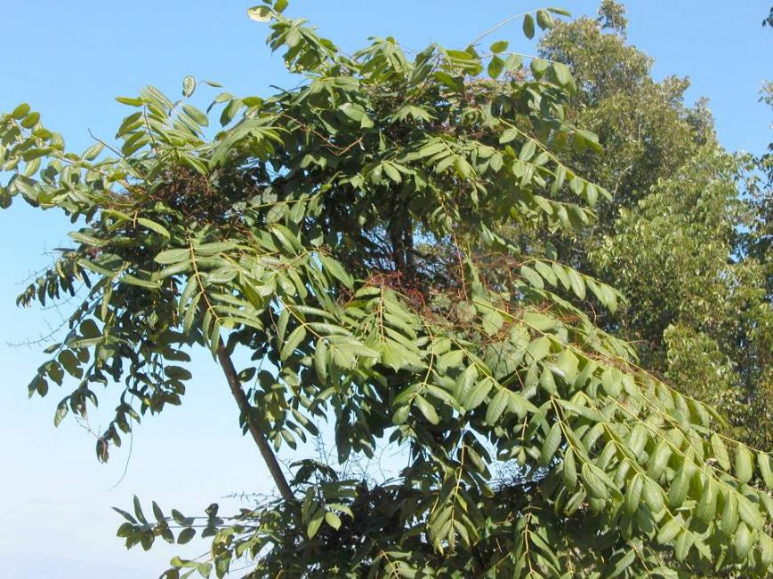
Comocladia glabra (brésillet, bousiet)
Comocladia glabra (brésillet, bousiet)

Slide 13
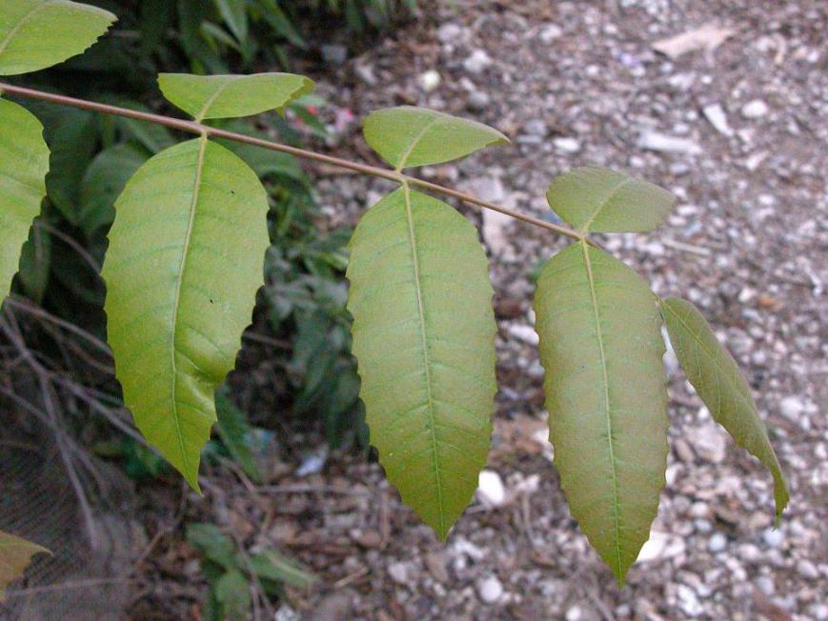
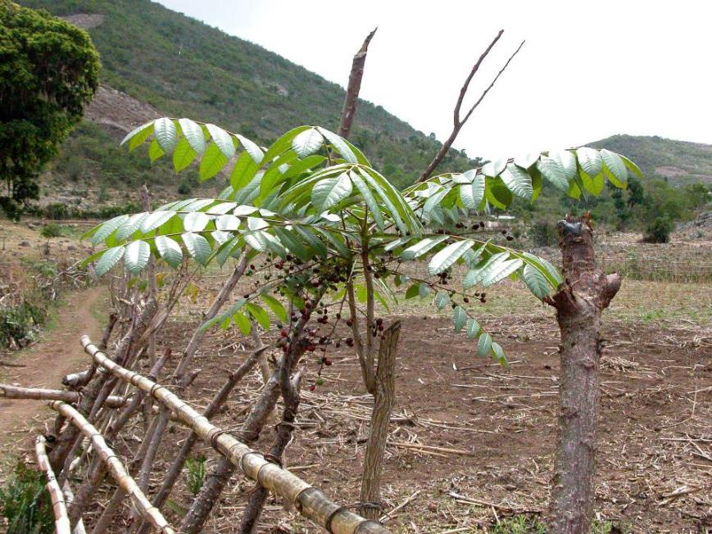
Comocladia (brésillet, bousiet)
Comocladia (brésillet, bousiet)

Slide 14
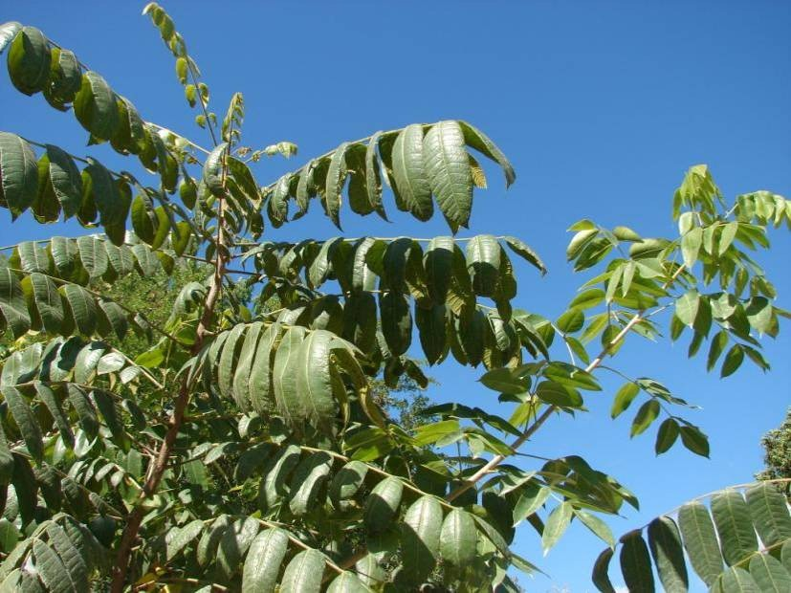
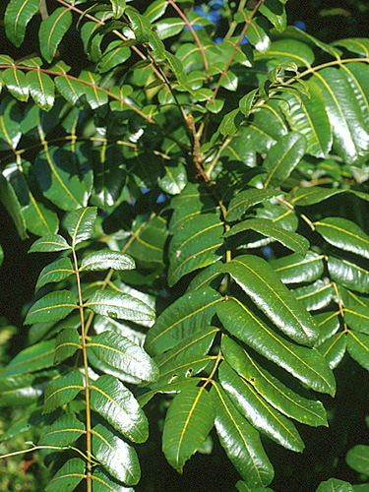
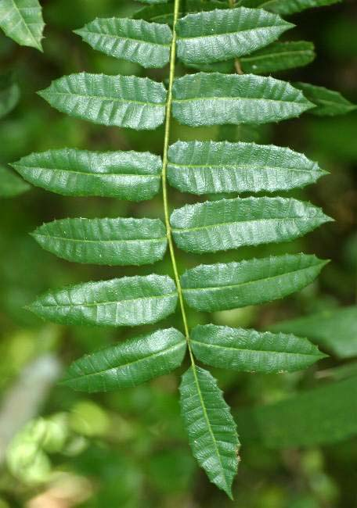
Comocladia dentata (brésillet, bousiet)
Comocladia glabra (brésillet, bousiet)

Slide 15
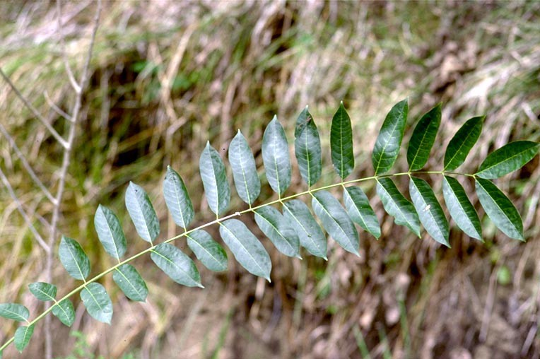
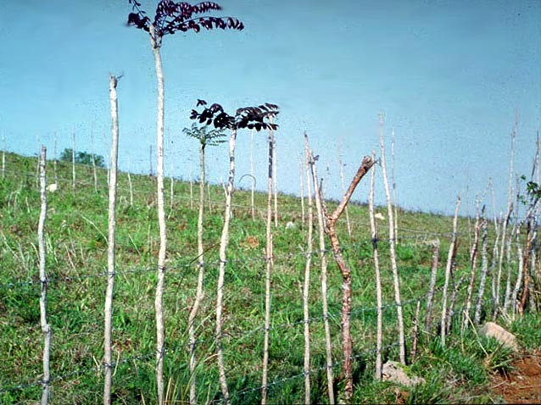
Comocladia domigensis Le brésillet ou bois pagnol

Slide 16
  L’anacardier ou noix de cajou (Anacardium occidentale L.)
Ce petit arbre à la couronne large et irrégulière a été introduit en Haïti très anciennement, à l'époque pré- colombienne. Il est originaire du Brésil. L'anacardier a été découvert par les Portugais et introduit dans leurs colonies en Afrique et en Asie. Au fil du temps, l'Inde est devenue le principal producteur mondial de noix de cajou. Le naturaliste français Thevet a décrit l'arbre dès 1558, tandis que d'autres auteurs, comme Gandavo en 1576, ont rapporté l'importance culinaire de ses noix, comparables à des amandes. Le nom "acaju" des Tupi, un peuple autochtone brésilien, a évolué en "cajou" en français. En Haïti, l'anacardier est connu sous le nom de "nwa" en créole haïtien.
Il est planté pour ses fruits. Les noix de cajou constituent un important apport protéinique en Haïti. Elles sont consommées grillées. Dans le Nord du pays, elles accompagnent souvent les plats de céréales. La pulpe du fruit (en fait un faux fruit constitué par le pédoncule renflé de la noix de cajou) est utilisée en confiserie.
Cet arbre est en régression en Haïti à cause de l'anthracnose. Cette maladie détruit surtout la première des deux récoltes annuelles. Un suivi de son évolution dans le pays en fonction des types de climat est souhaitable.
Il se reproduit facilement par graines (110 à 200 graines au kg.) et boutures. Sa régénération naturelle est rendue difficile par le fait que les fruits sont parfois consommés en totalité.
Il peut être utilisé en haies vives hautes. Il résiste bien à la sécheresse et se rencontre plutôt dans les régions d'altitude inférieure à 500 m. Sa croissance est rapide.
Caractéristiques de l'anacardier :
Adaptabilité : l'anacardier est bien adapté aux climats tropicaux et subtropicaux,c’est une culture idéale pour les régions sèches et arides d'Haïti. Il prospère sur des sols pauvres et rocailleux où d'autres cultures peinent à s’établir.
Croissance et production : l'anacardier commence à produire des noix environ 3 à 5 ans après la plantation et atteint sa pleine production après 10 ans. Il peut vivre jusqu'à 30 ans ou plus, offrant une source stable de revenus pour les agriculteurs sur le long terme.
Importance économique :
Production de noix de cajou : la noix de cajou est le principal produit de l'anacardier et connaît une forte demande sur les marchés internationaux. En Haïti, la production de noix de cajou est en croissance, elle représente une opportunité économique importante pour les agriculteurs.
Marché local et exportation : en Haïti la plupart des noix de cajou sont consommées localement, cependant, il existe un potentiel d'exportation vers les marchés comme les États-Unis et l'Europe, où la demande pour les noix de cajou de qualité est élevée.
Valorisation du fruit : en plus de la noix, la pomme de cajou (le pédoncule charnu) est comestible et peut être transformée en jus ou confitures, ou être consommée fraîche, bien que cette utilisation soit peu répandue en Haïti.

Slide 17
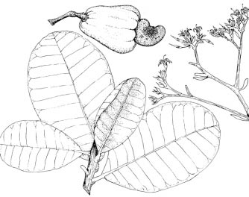
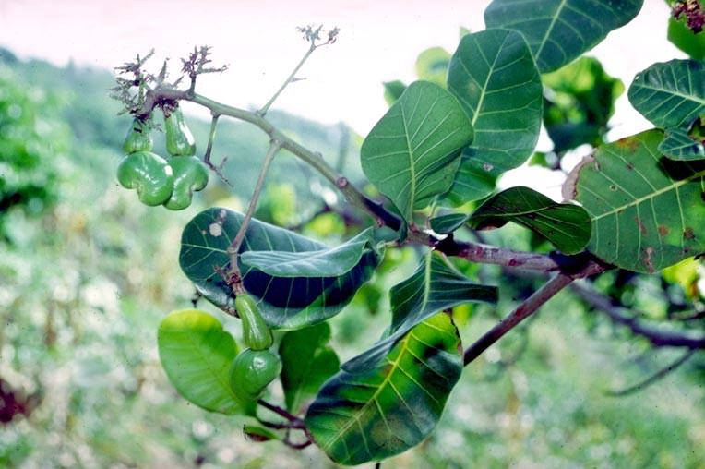
Avantages pour les agriculteurs :
Résilience économique : l'anacardier est une culture pérenne qui peut fournir un revenu stable aux agriculteurs même en conditions climatiques difficiles. Sa capacité à pousser sur des sols pauvres le rend précieux dans les régions où les alternatives agricoles sont limitées.
Utilisation des terres marginales : l'anacardier permet de valoriser des terres pauvres et en pente qui ne seraient pas cultivées autrement.
Importance environnementale :
Lutte contre l'érosion : les racines profondes de l'anacardier aident à stabiliser les sols, ce qui est essentiel dans les zones sujettes à l'érosion. En plantant des anacardiers sur des terrains en pente, les agriculteurs peuvent non seulement prévenir l'érosion mais aussi améliorer la fertilité des sols à long terme.
Résistance climatique : l'anacardier est relativement résistant aux sécheresses, ce qui le rend adapté au climat haïtien, caractérisé par des précipitations irrégulières.
Défis et opportunités :
Défis de la transformation : la transformation des noix de cajou en Haïti reste limitée, ce qui réduit la valeur ajoutée locale. Investir dans des infrastructures de transformation pourrait permettre aux agriculteurs d'obtenir des revenus plus élevés et de créer des emplois locaux.
Opportunités de diversification : en plus de la production de noix, les agriculteurs pourraient explorer la valorisation des pommes de cajou en produits transformés, comme les jus et confitures, pour diversifier leurs sources de revenus.
Développement de l'agroforesterie : l'anacardier peut être intégré dans des systèmes agroforestiers avec des cultures à cycle court. Cette approche favorise la biodiversité et renforce la durabilité des exploitations agricoles tout en optimisant l'utilisation des terres.
Anacardium occidentale L’anacardier ou noix de cajou

Slide 18
  Le manguier (Mangifera indica L.), anacardiaceae
Le manguier (Mangifera indica L.), ou « mango » en créole haïtien est originaire d’Inde, c’est un arbre fruitier d’une grande importance en Haïti, introduit à l'époque coloniale. Il joue un rôle économique et culturel essentiel, la mangue étant l'un des principaux produits d'exportation d'Haïti.
La greffe et le surgreffage sont utilisés pour diffuser les variétés améliorées (par exemple Francisque et Baptiste) plus exigeantes. Elles demandent des sols profonds et ne supportent pas une altitude supérieure à 600 m, sinon la fructification se fait mal, probablement du fait de températures trop basses.
Il s’adapte très bien aux perturbations climatiques, ce qui lui permet de fournir aux familles des fruits pendant toute l'année. Les fruits se consomment sous diverses formes : frais, confiture et jus. L’écorce peut être utilisée à des fins médicinales.
Caractéristiques du manguier
Apparence : le manguier est un arbre imposant avec une large couronne arrondie et dense. Ses feuilles vert sombre, apparaissent rouges lorsqu'elles sont jeunes. Il se distingue dans le paysage haïtien, notamment à Grand-Goâve et Miragoâne, où il domine les paysages de bocage.
Variétés : en Haïti, plusieurs variétés sont cultivées, dont les principales sont la "Francisque", la "Blanche", la “baptiste”, la "Corne", et la "Muscat". La "Francisque" est particulièrement prisée pour l'exportation, en raison de sa qualité supérieure.
Adaptabilité et conditions de culture
Climat et sol : le manguier est peu exigeant et s'adapte bien aux climats chauds et secs d’Haïti. Il est relativement résistant à la sécheresse, mais nécessite des précipitations annuelles supérieures à 600 mm. Les variétés améliorées, comme la "Francisque" et la "Baptiste", sont plus exigeantes, nécessitant des sols profonds, des températures élevées, et une bonne exposition au soleil, ce qui limite leur culture en altitude (elle est déconseillée au-delà de 600 m).
Résistance : le manguier est robuste et peut produire des fruits pendant plusieurs décennies. Il commence à fructifier entre 3 et 6 ans après la plantation et peut offrir des récoltes abondantes chaque année. Malgré sa robustesse, il peut être sujet à certaines maladies et ravageurs ; il nécessite une gestion appropriée pour préserver la production et la qualité des fruits.
Importance économique
Production locale et exportation : le manguier est vital pour l'économie haïtienne, en particulier à travers l'exportation de mangues, principalement vers les États-Unis. La variété "Francisque" est la plus exportée. En plus de l'exportation, des industries locales transforment les mangues en jus, confitures et autres produits dérivés, créant ainsi des emplois et ajoutant de la valeur aux fruits produits
Pour de nombreux agriculteurs, la culture des manguiers est une source de revenus essentielle.

Slide 19
Utilisations
Consommation humaine : la mangue est un aliment de base en Haïti. Consommée principalement fraîche, elle est également intégrée dans de nombreux plats haïtiens, tant sucrés que salés, comme des salades, sauces et desserts. Les mangues sont aussi utilisées pour préparer des boissons populaires, telles que des jus frais et des smoothies.
Alimentation animale : les excédents de mangues servent à nourrir les porcs, bien que cette utilisation ait diminué en raison de la réduction de l'élevage porcin en Haïti.
Bois du manguier
Caractéristiques : le bois de manguier est dur, moyennement lourd et résistant ; il est difficile à scier. Sa qualité varie selon les variétés, et il est principalement utilisé comme bois de feu, fournissant un charbon de bois de bonne qualité. Le feuillage peut également servir de fourrage pour les bovins durant les périodes de sécheresse.
Défis et perspectives
Régénération et économie : malgré sa grande valeur, la régression de l'élevage porcin a diminué son intérêt économique dans certaines régions. Il est donc important de stimuler la production de mangues par la greffe et le surgreffage de variétés améliorées, tout en assurant une gestion durable des arbres.
Gestion des maladies : Bien que résistant, le manguier peut être affecté par des parasites et maladies spécifiques, nécessitant des pratiques agronomiques adaptées pour maximiser les rendements et assurer la qualité des fruits, en particulier pour les exportations.

Slide 20
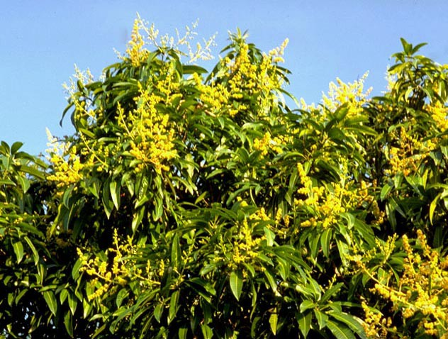
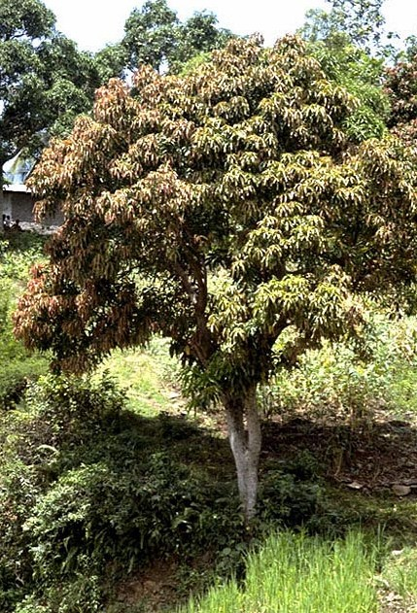
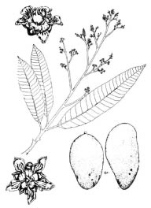
Mangifera indica Le manguier

Slide 21
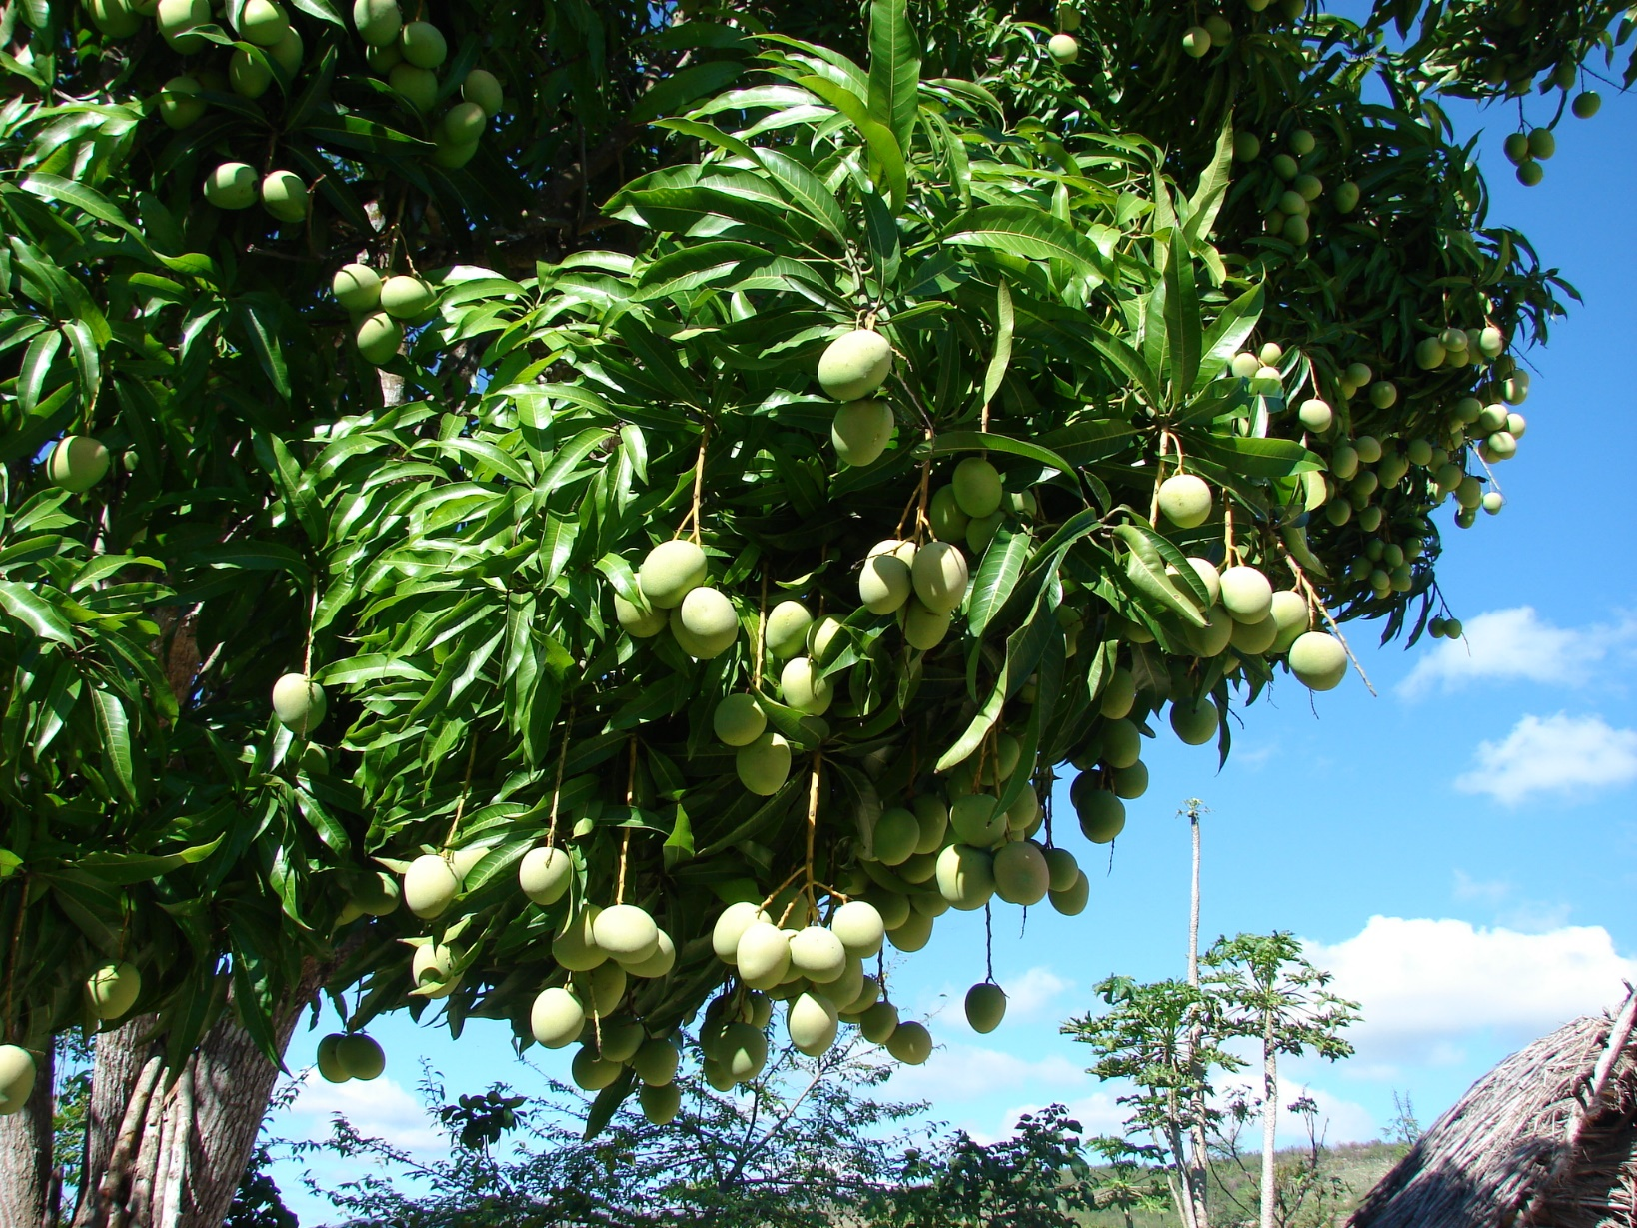
Mangifera indica Le manguier

Slide 22
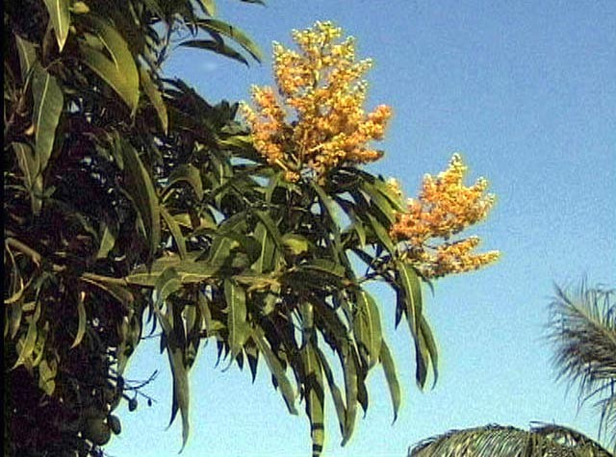
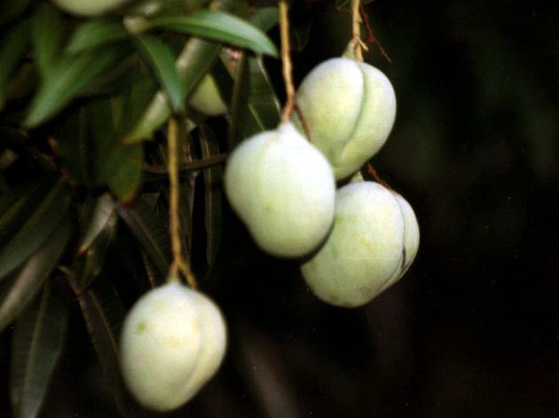
Mangifera indica Le manguier
Branche fleurie
Mangifera indica Le manguier
Mangues

Slide 23
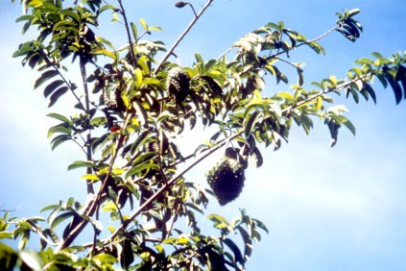
2. LA FAMILLE DES ANNONACEES : COROSSOLIER, POMME-CANNELLE, CACHIMAN COEUR DE BOEUF ET YLANG-YLANG
Annona ; Cananga
Les espèces du genre Annona ont des feuilles entières, un peu coriaces, et de gros fruits formés par la réunion des carpelles. Elles sont souvent peu exigeantes et leur intérêt en conservation des sols, notamment pour le traitement des ravines, mérite d'être testé.
  Le corossolier (Annona muricata L.)
Il est bien connu pour ses gros fruits pouvant peser jusqu'à 2,5 kg, à la chair acidulée. Ils ne sont pas consommés en Haïti. Ce petit arbre atteint 7-8 m de haut. Originaire de l'Amérique tropicale, il est en général planté, parfois subspontané. On le trouve en particulier dans les zones humides.
Sa multiplication spontanée est facile par graines (2100 à 3300 graines au kg.). Le bouturage est possible. Sa croissance est rapide. Cette espèce peut être plantée le long de ravines, car son système racinaire est dense et résiste bien à la dénudation par les crues.
Annona muricata Le corossolier

Slide 24
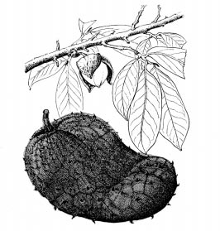
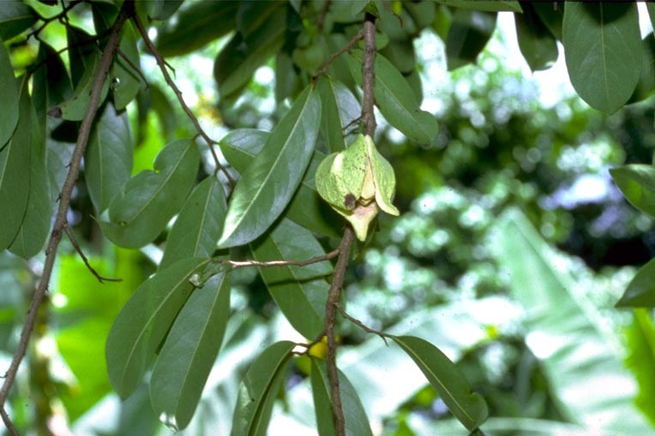
Annona muricata Le corossolier

Slide 25
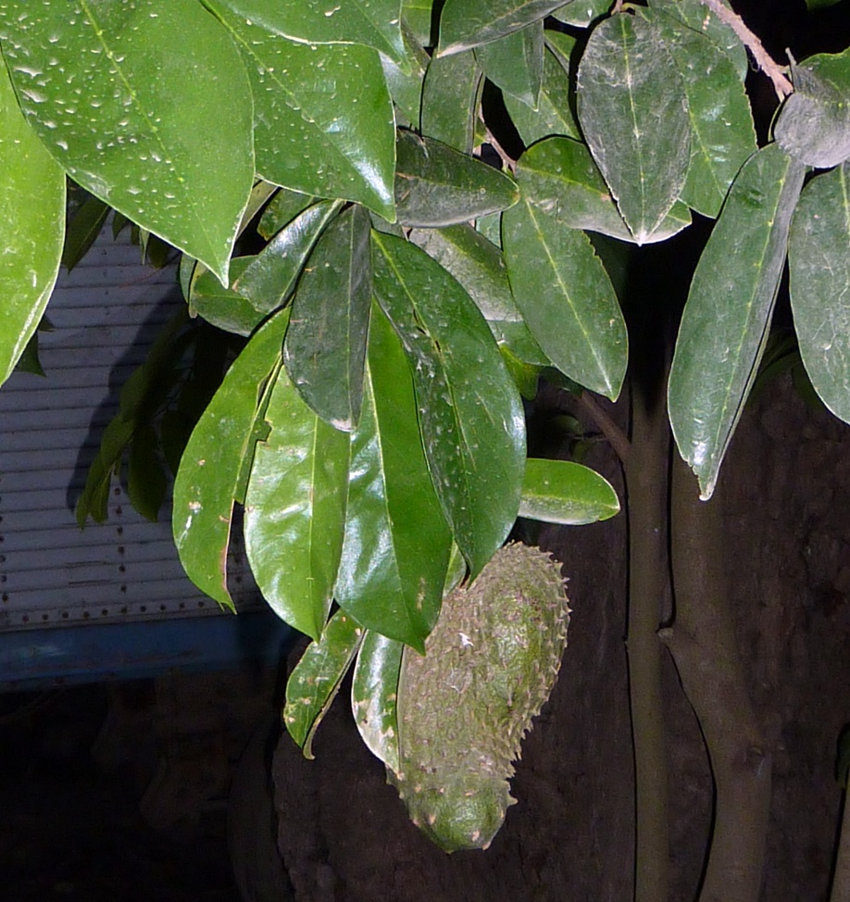
Annona muricata Le corossolier

Slide 26
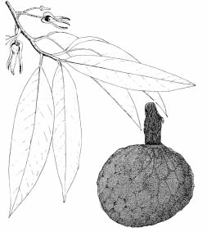
  Le cachiman cœur de bœuf (Annona reticulata L.)
Il possède un fruit comestible pesant jusqu'à un kg. Il est originaire de l'Amérique tropicale. Il atteint 8 m de hauteur.
Il résiste bien à la sécheresse et on le trouve jusqu’à une altitude de 800m. Le fruit du cachiman cœur de bœuf, riche en sucre et apprécié par les paysans, joue un rôle important dans l'alimentation. En effet, les fruits sont mûrs en février, avant les mangues, donc en période de soudure.
Annona reticulata Le cachiman coeur de boeuf

Slide 27
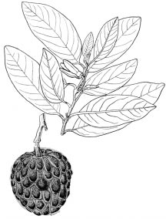
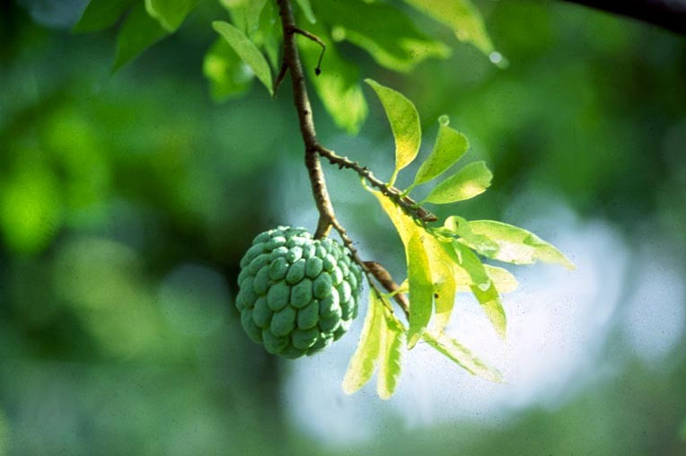
  La pomme-cannelle ou cachiman (Annona squamosa L.)
Cet arbuste haut de 4 à 5 m, originaire de l'Amérique tropicale, est planté pour son fruit à chair sucrée. Il supporte bien la sécheresse et se rencontre généralement en-dessous de 500 m d'altitude. Dans le rak, la pomme-canelle se rencontre à l'état subspontané.
En Haïti, les zones de prédilection de cette espèce sont la plaine d'Aquin et Jacmel.
Annona squamosa La pomme canelle ou cachiman

Slide 28
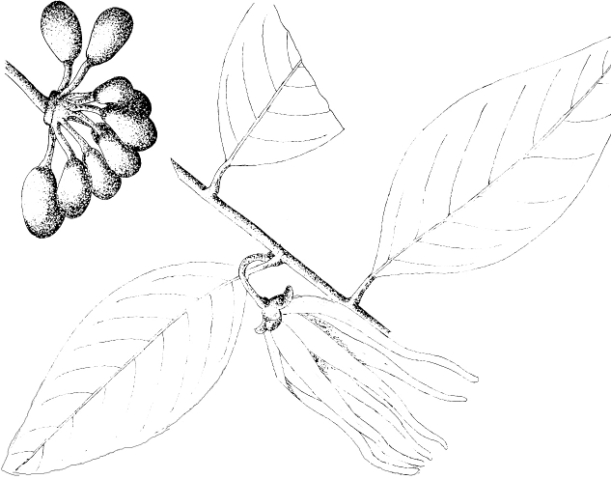
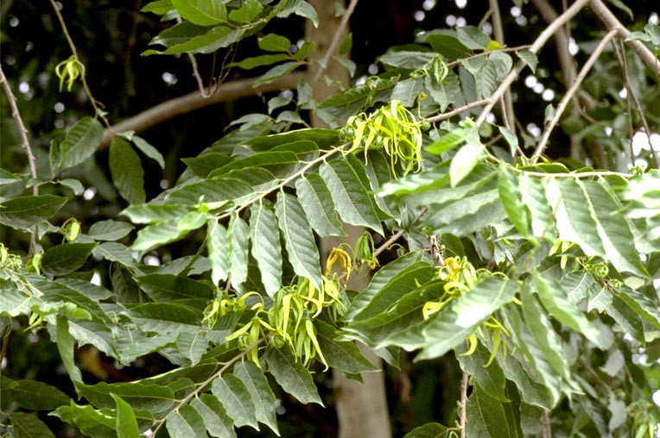
  L'ylang-ylang (Cananga odorata (Lam.) Hook et Thoms.)
C'est un arbre ornemental caractérisé par le parfum très fort de ses fleurs. Celles-ci ont de longs pétales (8 à 12 cm) jaunes et pendants. Les fruits sont des baies noires.
Cet arbre, qui atteint 15 m de hauteur, est originaire de l'Asie du Sud-Est. Il supporte bien la taille et a été planté en Haïti comme espèce d'ornement, mais reste peu commun. Les fleurs de l'ylang-yang donnent après distillation une essence utilisée en parfumerie.
Cananga odorata Le Ylang-Ylang

Slide 29
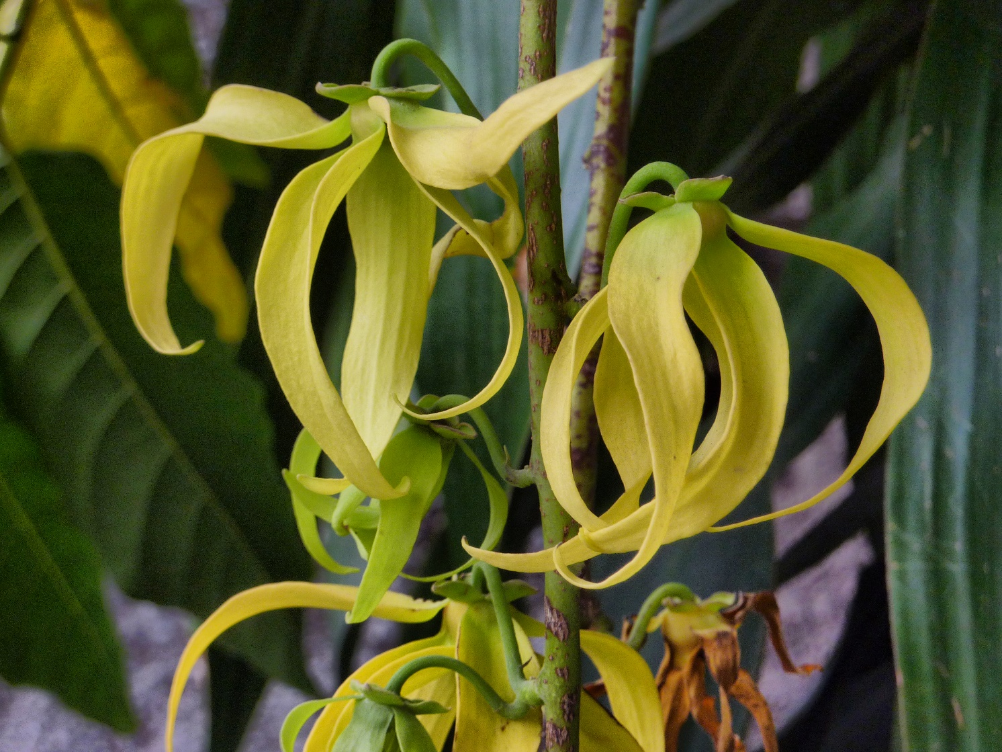
Cananga odorata Le Ylang-Ylang

Slide 30
3. LA FAMILLE DES MORACEES : DES ARBRES LARGEMENT REPANDUS EN HAÏTI : ARBRE A PAIN, Trompette, Figuiers, Fustet
Artocarpus ; Cecropia ; Ficus ; Chlorophora.
L'arbre à pain (Artocarpus altilis (Parkinson) Fosberg) variété seminifera) et le véritable (Artocarpus altilis (Parkinson) Fosberg).
Artocarpus vient des noms grecs désignant le pain et le fruit, car le fruit de cet arbre constituait la nourriture habituelle des habitants des îles de l'Océanie où il fut découvert.
L’arbre véritable (Artocarpus altilis var. seminifera) "lam veritab" en créole haïtien et l’arbre à pain (Artocarpus altilis var. altilis) sont deux variétés de la même espèce, originaires des îles du Pacifique. Introduits en Haïti en 1788 par le nord du pays, à Cap-Haïtien, ces arbres fruitiers se sont rapidement répandus, surtout dans les départements de la Grand'Anse, du Sud et du Sud-Est. Initialement introduits pour nourrir les esclaves sous la colonie, ils occupant aujourd’hui une place importante dans l’alimentation humaine et porcine.
Les fruits de ces deux variétés de la même espèce jouent un rôle important dans l'alimentation humaine et dans celle des porcs. Ces arbres, originaires des îles du Pacifique, avaient été introduits en Haïti à l'époque de la colonie pour constituer une source de nourriture pour les esclaves.
Caractéristiques des arbres :
Arbre à pain : ses feuilles sont peu découpées et il produit des fruits couverts de pointes molles contenant des graines brunes comestibles. Son fruit est riche en amidon et souvent difficile à conserver, bien que le séchage puisse prolonger sa durée de conservation.
Arbre véritable : il se distingue par ses feuilles profondément incisées et son fruit, lisse et sans graines, mesurant de 15 à 20 cm de diamètre. Sa pulpe blanche, également riche en amidon, est plus délicate à conserver sans transformation (séchage).
Note : l'arbre qui est nommé arbre à pain en Haïti s'appelle "châtaignier dans les Antilles françaises, alors que le véritable y est appelé "arbre à pain".
Ces arbres demandent un sol profond et bien alimenté en eau, ce qui explique leur préférence pour les ravines et les zones proches des habitations. Ils se propagent par marcottage ou bouturage de racines, mais leur reproduction en pépinière est longue, ce qui limite leur disponibilité pour les agriculteurs. Ils produisent également un latex blanc utilisé traditionnellement comme glu pour attraper les oiseaux.
Adaptabilité : l'arbre à pain s'adapte bien aux conditions tropicales d'Haïti. Il préfère les sols bien drainés et peut croître dans une variété de conditions climatiques, y compris dans les régions côtières et les zones montagneuses.
Croissance et longévité : l'arbre à pain peut atteindre 15 à 20 mètres de hauteur et commence à produire des fruits 5 à 7 ans après la plantation. Il a une longue durée de vie et peut continuer à produire pendant plusieurs décennies.
Importance alimentaire : les fruits de l'arbre à pain et de l'arbre véritable constituent une nourriture de base dans de nombreuses régions rurales d’Haïti. Ce fruit est particulièrement intéressant en période de soudure et devrait jouer un rôle socio-économique plus important.
Source d'énergie : le fruit est riche en glucides servant de substitut au pain ou aux autres féculents. Il peut être bouilli, frit, rôti ou transformé en farine pour prolonger sa durée de conservation.
Cuisine : le fruit à pain peut être consommé seul ou accompagné de viande, poisson, ou sauces traditionnelles. Son goût doux et sa texture en font un ingrédient polyvalent de la cuisine haïtienne traditionnelle.

Slide 31
Importance économique :
Source de revenus : le fruit à pain, bien que surtout autoconsommé, est parfois vendu sur les marchés locaux, offrant ainsi une source de revenu supplémentaire pour les familles paysannes.
Transformation artisanale : la farine de fruit à pain est utilisée dans la fabrication de produits artisanaux, comme le pain, les galettes et d'autres produits boulangers qui peuvent être vendus localement.
Avantages agronomiques
Résilience alimentaire : ces arbres sont essentiels pour la sécurité alimentaire, surtout en période de disette ou de catastrophes naturelles.
Protection des sols : leurs racines profondes stabilisent les sols, réduisant l'érosion, tandis que leur feuillage dense protège les terres agricoles. Cependant, leur ombrage épais peut poser des défis dans les systèmes agroforestiers où l’association des cultures est pratiquée, car la décomposition lente des feuilles peut nuire au développement des autres cultures.
Défis agronomiques et climatiques :
Climat : bien que robustes, ces arbres sont vulnérables aux phénomènes climatiques extrêmes tels que les ouragans, qui peuvent causer des pertes de récoltes importantes. De plus, leurs exigences en termes d’humidité du sol limitent leur propagation dans les zones sèches ou mal irriguées.
Production en pépinière : leur reproduction par marcottage ou bouturage de racines est longue, ce qui rend difficile la satisfaction de la demande des agriculteurs.
Importance culturelle : les arbres à pain et véritable sont profondément enracinés dans la culture haïtienne.
Symbole de résilience : l'arbre à pain est souvent perçu comme un symbole de résilience en Haïti. Planté autour des maisons, il assure une source continue de nourriture et de revenus, même en périodes difficiles.
Présence dans les traditions : cet arbre est profondément enraciné dans la culture rurale haïtienne, il est mentionné dans les contes, les chansons populaires, et associé à l’agriculture paysanne traditionnelle. Il joue également un rôle symbolique lors des fêtes et des moments de partage.
Ces arbres possèdent un latex blanc utilisé comme glu pour prendre les oiseaux.
Leur bois a des qualités mécaniques médiocres et il est peu apprécié.

Slide 32
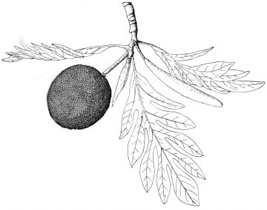
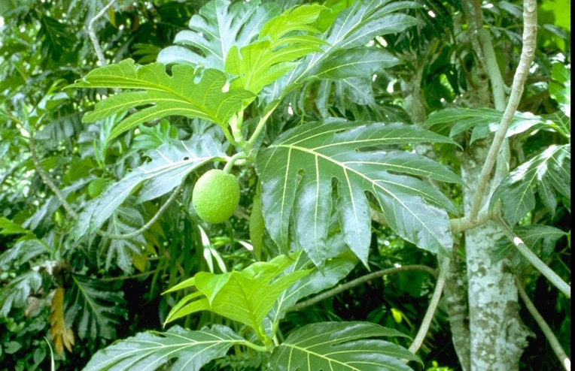
Artocarpus altilis (variété seminifera) L’arbre à pain (nommé véritable dans les Antilles françaises)
Les feuilles sont profondément incisées et le fruit non comestible est lisse.

Slide 33
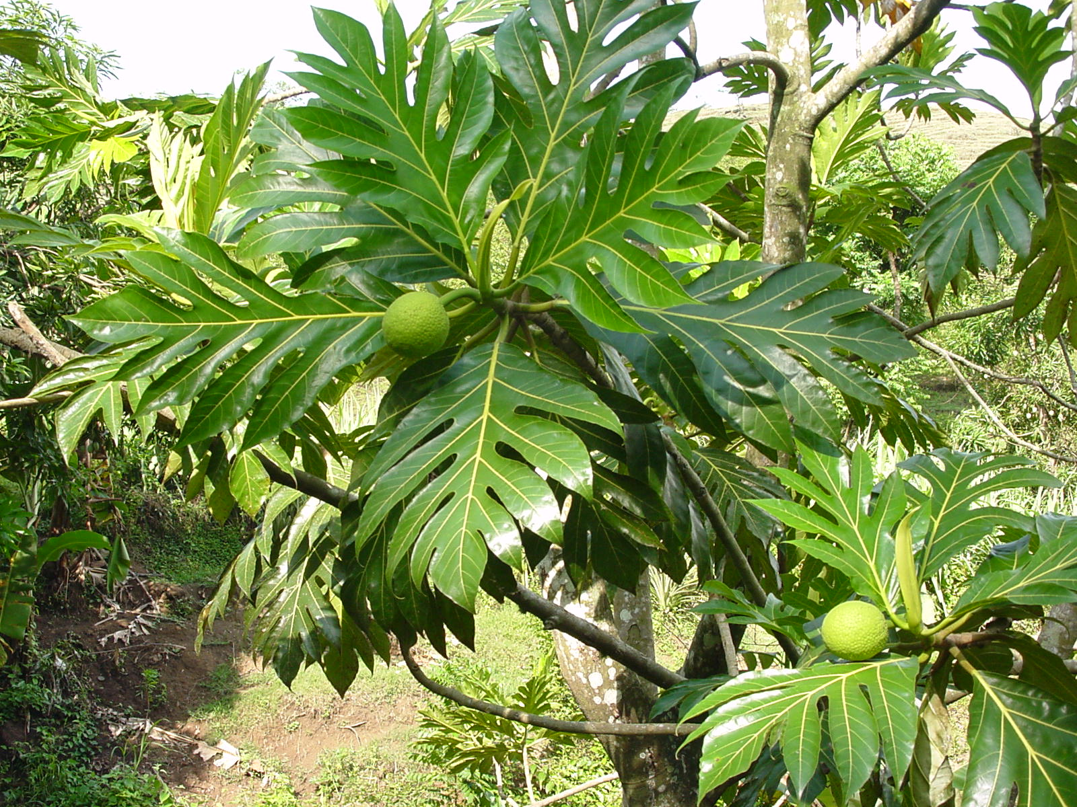
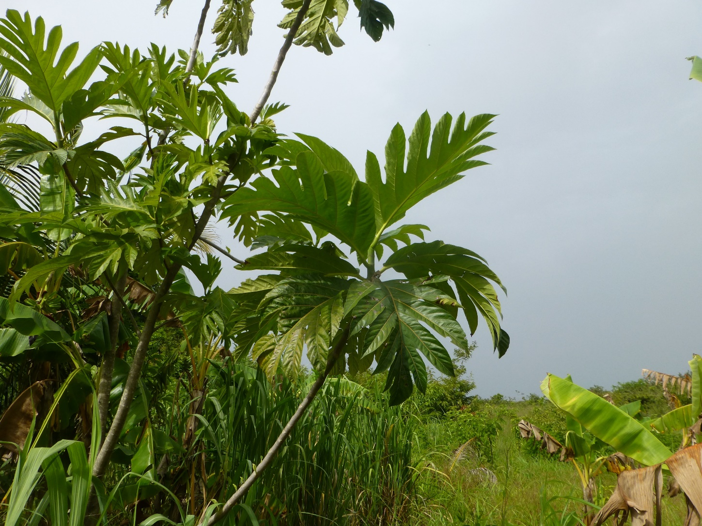
Artocarpus altilis (variété seminifera) L’arbre à pain (nommé véritable dans les Antilles françaises)
Les feuilles sont profondément incisées et le fruit non comestible est lisse.

Slide 34
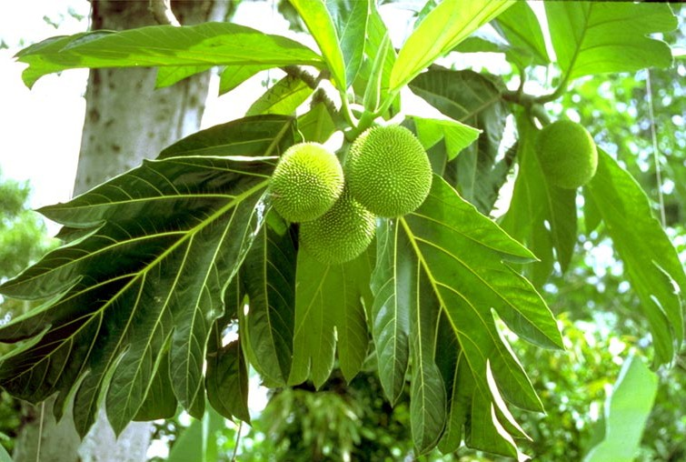
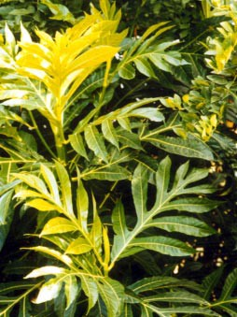
Famille des moracées
Artocarpus altilis (variété seminifera) L’arbre à pain (nommé châtaignier dans les Antilles françaises)
Les feuilles sont un peu moins profondément incisées que pour le véritable et le fruit (aux graines comestibles) est couvert de pointes molles.
Artocarpus altilis (variété seminifera) L’arbre à pain (nommé véritable dans les Antilles françaises)
Les feuilles sont profondément incisées et le fruit non comestible est lisse.

Slide 35
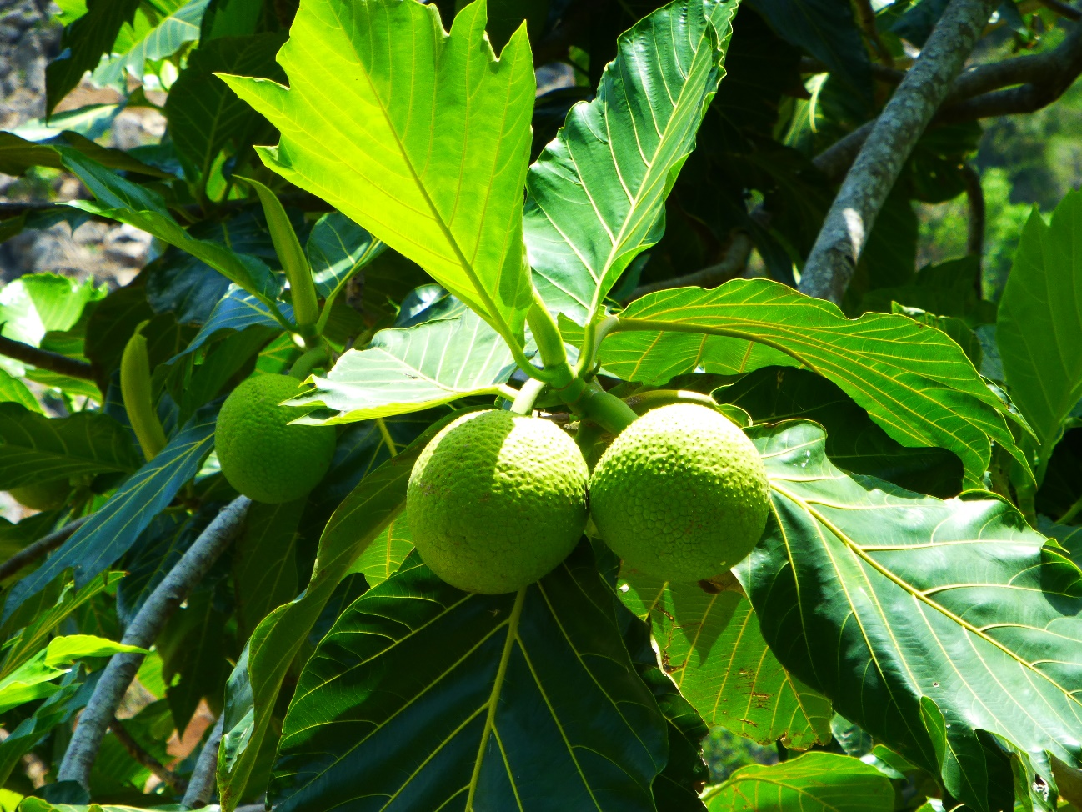
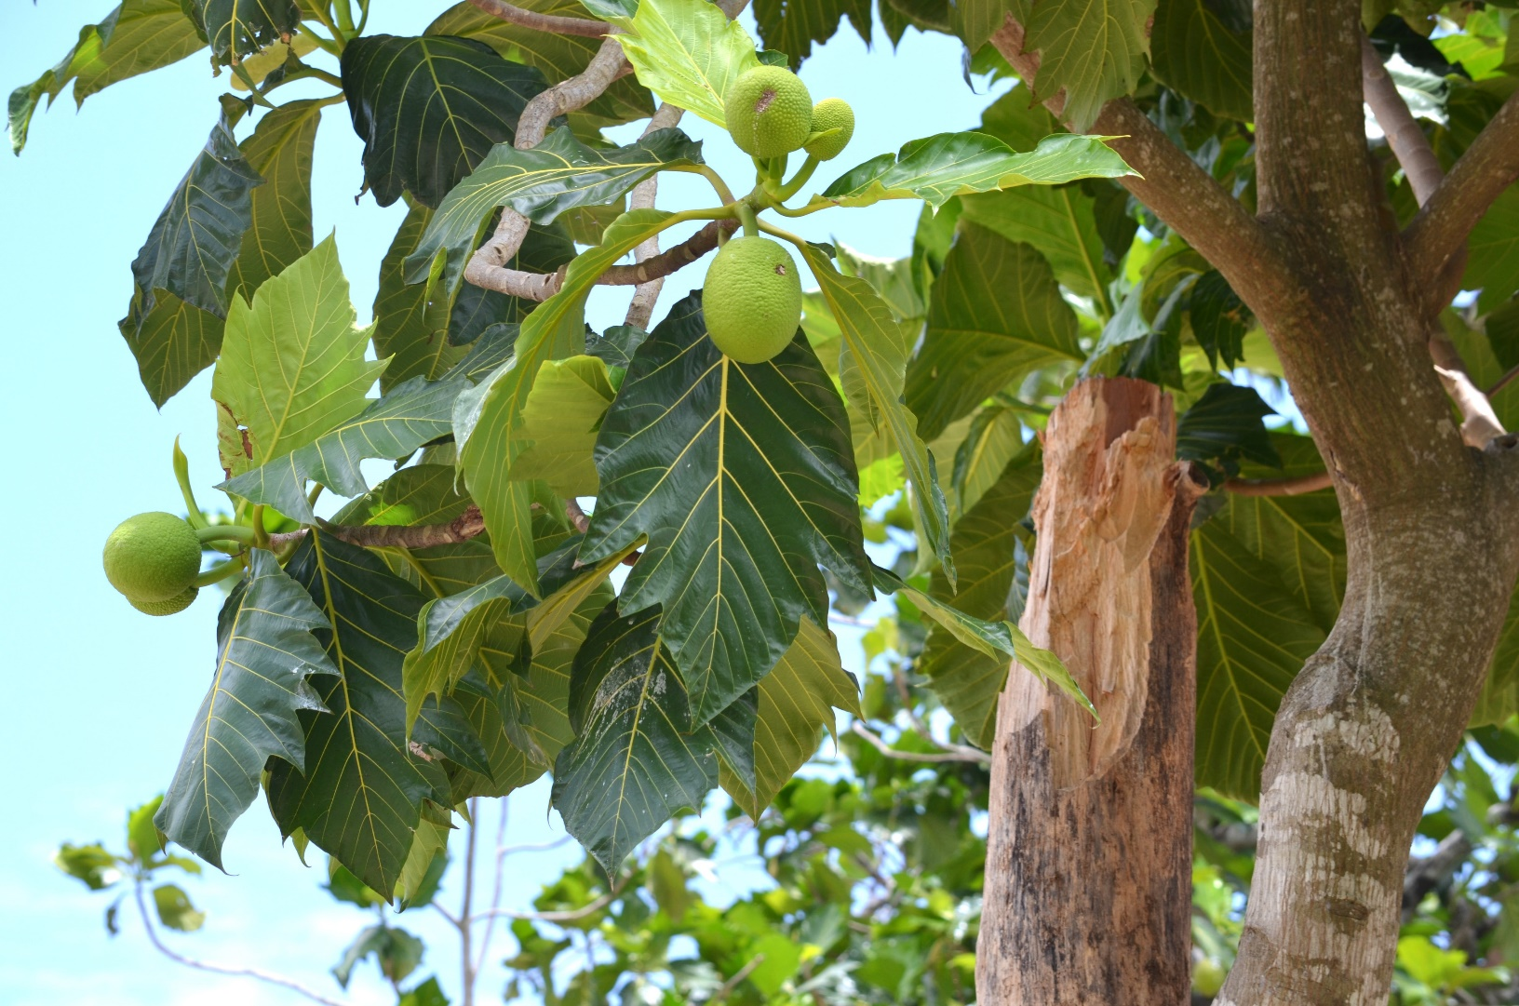
L'arbre à pain (Artocarpus altilis variété seminifera)
Les feuilles sont peu incisées et le fruit est comestible.

Slide 36
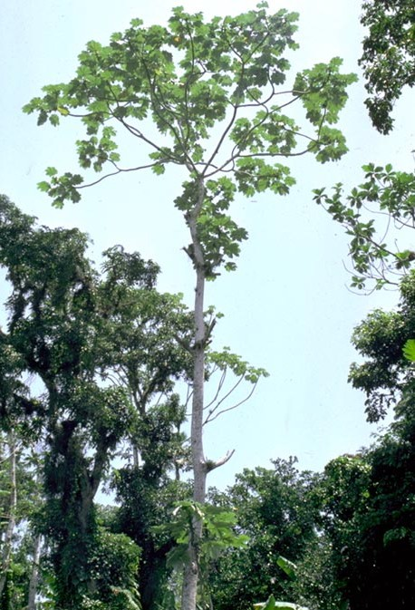
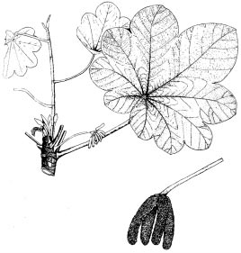
  Le trompette (Cecropia peltata L.)
Cet arbre se reconnaît de loin : sa couronne légère est constituée par quelques grosses branches partant de haut sur le tronc et ses très grandes feuilles palmées et longuement pétiolées sont blanc argenté en- dessous. Elles se décomposent rapidement.
Le trompette atteint une hauteur de 15 m, mais sa durée de vie est assez courte. Les branches sont creuses et cloisonnées.
C'est une essence de lumière colonisatrice et à croissance rapide. Il est très apprécié pour son ombrage léger, en particulier pour les plantations de café.
Son bois est léger (d=0.3), tendre, de faible résistance et peu durable.
Cecropia peltata Le trompette

Slide 37
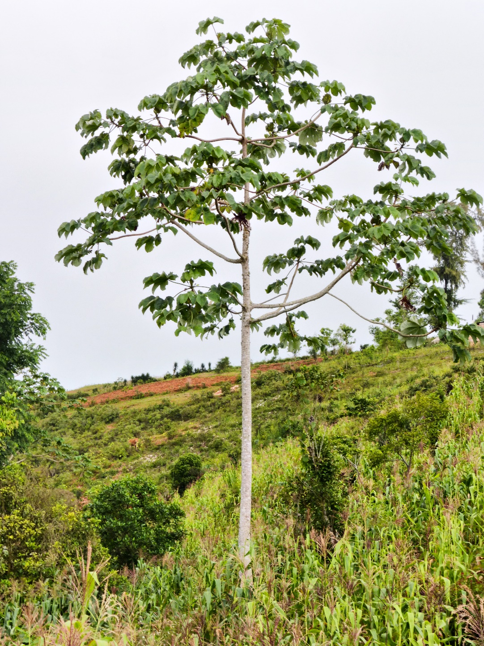

Cecropia peltata Le trompette

Slide 38


Cecropia peltata Le trompette

Slide 39

Le fustet ou bois jaune (Chlorophora tinctoria (L.) Gaud)
C'est un autre membre de la famille des moracées. Il a eu une grande importance économique anciennement, lorsqu’un colorant de couleur kaki était extrait de son bois. Cet arbre au feuillage décidu atteint 20 m de haut. Son bois lourd (d=0.60 à 0.85), solide et résistant aux termites constitue un bois d'œuvre.
Chlorophora tinctoria Le fustet ou bois jaune

Slide 40

Les figuiers (Ficus)
Les figuiers sauvages sont nombreux en Haïti. Ils sont caractérisés par des feuilles entières, du latex blanc et des petits fruits charnus en forme de figue. Des racines aériennes descendent souvent vers le sol à partir des branches ou du tronc.
Il s'agit d'espèces à croissance rapide qui se bouturent facilement et sont parfois utilisées pour former des haies vives hautes.
Plusieurs espèces de figuiers donnent des arbres de grande hauteur dans la forêt humide d'altitude.
Les figuiers se rencontrent souvent à proximité de l'eau (sources, puits). Dans la mythologie haïtienne, cet arbre est d'ailleurs associé à l'eau.
L'arbre appelé figuier en Haïti (Ficus trigonata L.)
C'est une espèce commune. Cet arbre peut atteindre 30 m de hauteur. Son bois est tendre,
Ficus trigonata Le figuier

Slide 41
5. LE BAMBOU ET LES GRANDES GRAMINEES : ROSEAU, HERBE DE GUINEE, DU GUATEMALA, ELEPHANT
Bambusa ; Phragmites ; Panicum ; Tripsacum ; Pennisetum ;
Cymbopogon ; Anatherum ; Saccharum.
  Le bambou (Bambusa vulgaris, Schrad ex. Wendl.)
Le bambou appartient à la grande famille des graminées. Ses tiges ligneuses, creuses et cloisonnées, peuvent atteindre 15 m de haut et une dizaine de centimètres de diamètre. Son feuillage est plumeux. L'aspect du bambou est caractéristique et aucune confusion n'est possible.
Les bambous croissent en touffes et ne fleurissent qu'une fois après une longue série d'années de croissance végétative. Leurs fleurs sont discrètes ; la plante meurt après la floraison.
Le bambou a été introduit en Haïti en 1760, à partir de la Martinique. Il a d'abord été planté dans une région marécageuse près du Cap-Haïtien. Il préfère les sols bien alimentés en eau et on le rencontre souvent le long des ravines et des rivières. Il s'agit cependant d'une espèce plastique qui peut prospérer dans des milieux très différents.
L'espèce comporte de nombreux cultivars ayant des comportements différents. Ainsi, certaines variétés sont très couvrantes, ce qui peut se révéler intéressant en conservation des sols (fixation des ravines, par exemple).
Le bambou se multiplie uniquement par reproduction végétative: division des touffes et surtout bouturage. Les boutures de 60 cm à 2 m de long, prélevées sur des tiges âgées de 1 à 3 ans, sont trempées dans l'eau avant la plantation. L'utilisation d'hormones facilite la reprise des boutures. Une autre technique consiste à percer un trou entre deux nœuds et à remplir la cavité de la bouture avec de l'eau avant la plantation. Celles- ci peuvent être plantées obliquement ou être placées horizontalement au fond d'un sillon profond de 15 à 20 cm, puis recouvertes de terre, sauf les branches qui dépassent.
Le bambou et les espèces apparentées sont des espèces introduites en Haïti. Elles ne servent pas à confectionner des clôtures paysannes, mais les tiges de bambou refendues sont utilisées pour consolider les haies.
Le bambou est une espèce à croissance rapide : les tiges atteignent leur taille définitive en 2 ou 3 mois. Ces tiges sont utilisées comme bois de construction et pour l'artisanat (nasses pour la pêche, vans pour le vannage, appelés bichettes, meubles). Du fait de son caractère envahissant, le bambou ne peut pas être associé aux cultures.
Les jeunes pousses de certaines variétés de bambou sont consommées dans d'autres pays.

Slide 42


Bambusa vulgaris Le bambou

Slide 43


Bambusa vulgaris Le bambou
Bambusa vulgaris Le bambou
Reproduction en pépinière

Slide 44

Bambusa vulgaris (bambou)
Bambusa vulgaris (bambou)

Slide 45


Bambusa vulgaris (bambou)
Bambusa vulgaris (bambou)

Slide 46
Les graminées fourragères utilisables en conservation des sols : l'herbe de Guinée, l'herbe du Guatemala et l'herbe éléphant.
Ces trois graminées vivaces ont été introduites en Haïti en raison de leur bonne valeur fourragère. Ce sont des espèces de grande taille dont les tiges dressées peuvent atteindre 2 à 3 m de hauteur.
Leur reproduction végétative est facile, par éclats de souche ou semis pour l'herbe de Guinée ou par boutures pour les autres espèces. Les boutures, prélevées sur les tiges aoûtées, doivent comporter 3 yeux (ou nœuds). Elles sont enterrées dans le sol de façon à ne laisser qu'un seul nœud à l'air libre. Le semis est aussi utilisé pour l'herbe de Guinée.
Cette facilité de la propagation ainsi que leur aptitude à former des touffes font de ces graminées des espèces très intéressantes pour créer des rampes vives en vue de maîtriser l'érosion et de remodeler progressivement le versant. Elles demandent cependant un minimum d'humidité et, en conditions sèches ou sur sols très superficiels, des espèces moins exigeantes comme la citronnelle ou le vétiver sont à recommander.
  L'herbe du Guatemala (Tripsacum laxum Trin.)
Elle est originaire de l'Afrique centrale. Elle se distingue des deux autres espèces par ses feuilles larges (8 à 9 cm), fortement cannelées et ayant une nervure centrale blanche. L'herbe du Guatemala se lignifie peu, de ce fait elle reste longtemps appétente pour le bétail.
Elle est en général cultivée dans les zones d'altitude. Cette espèce peut être associée aux cultures car elle est peu envahissante.

Slide 47


  L'herbe de Guinée (Panicum maximum Jacq.)
Elle est originaire de l'Afrique. Introduite depuis longtemps en Haïti, elle y est maintenant naturalisée. Les chaumes sont très ramifiés et les feuilles ont 1 à 2 cm de largeur et sont modérément cannelées. L'herbe
de Guinée a une très bonne valeur fourragère et valorise bien la fumure azotée.
[Panicum maximum L’herbe de Guinée

Slide 48


feuilles modérément cannelées
Panicum maximum L’herbe de Guinée
Panicum maximum L’herbe de Guinée

Slide 49


  L'herbe éléphant (Pennisetum purpureum Schumach.)
Elle est originaire de l'Afrique. Cette espèce est naturalisée en Haïti, où elle est devenue commune. Ses feuilles ont 1 à 2 cm de largeur.
Avec l'âge, l'herbe éléphant se lignifie et son appétence diminue. C'est une espèce envahissante. La reprise après plantation est bonne. Elle résiste mieux à la sécheresse que les deux espèces précédentes.
Pennisetum purpureum L’herbe éléphant

Slide 50

  Le roseau (Phragmites sp.)
C'est une graminée de grande taille, atteignant plusieurs mètres de hauteur. Il peut être utilisé pour traiter des ravines moins bien alimentées en eau, où la reprise du bambou est difficile.
En Haïti, les berges de la rivière Momance à Léogane et la région de Kenskoff sont des zones d'approvisionnement possibles pour cette espèce.
Phragmites sp. Le roseau

Slide 51


Phragmites sp. Le roseau

Slide 52


Phragmites sp. Le roseau

Slide 53


  La canne à sucre (Saccharum officinarum L.)
Elle a été introduite en Haïti par les Espagnols vers 1515. Au 18 ème siècle, pendant la domination française, la monoculture de la canne à sucre dans de grandes plantations en plaine a entraîné une importation massive d'esclaves noirs.
La canne à sucre serait originaire de la Nouvelle Guinée. C'est une espèce vivace dont la tige atteint 2 à 5 m de hauteur pour un diamètre de 2 à 4 cm. Elle ne se ramifie pas au-dessus du sol, mais les yeux souterrains donnent naissance à d'autres tiges (tallage) et provoquent ainsi la formation d'une touffe de 10 à 15 tiges.
La canne à sucre est cultivée pour la fabrication industrielle ou artisanale de sucre, comme canne de bouche, pour la consommation directe, ou parfois aussi comme canne fourragère.
Dans les mornes, la culture de la canne à sucre est limitée par le froid et ne dépasse pas une altitude de 700 à 800 m. En général, la culture de la canne à sucre dure de 4 à 8 ans. Elle protège bien le sol et son développement est souhaitable dans les zones sensibles à l'érosion, surtout sur basaltes.
La propagation de la canne à sucre est facile et se fait à partir de boutures. De ce fait, cette espèce est également intéressante pour la réalisation de rampes vives en vue de remodeler le versant.
Une canne à sucre de bouche, de petite taille et appelée "canne ananas", permet de traiter et de valoriser de petites ravines bien alimentées en eau.

Slide 54
Deux graminées d'intérêt commercial : la citronelle et le vétiver.
Ces deux espèces ont un intérêt fourrager limité, par contre leur intérêt en conservation des sols est élevé, du fait de la formation de touffes, d'une propagation facile et d'un niveau d'exigences faible.
  La citronelle (Cymbopogon citratus ou C. nardus)
C'est une plante à parfum. L'essence de citronelle est obtenue par distillation des feuilles.
Cette espèce se reconnaît à ses feuilles étroites, glauques et à bords coupants. Elle supporte bien la sécheresse.
  Le vétiver (Anatherum zizanoïdes ou Vetiveria zizanoides ou Andropogon muricatus)
C'est une graminée dont les racines sont utilisées pour la fabrication d'une essence à parfum.
Il est originaire de l'Inde, mais est cultivé dans toutes les régions chaudes du monde. C'est une plante rhizomateuse dont les feuilles étroites et vert foncé forment des touffes de 1,50 m à 2 m de hauteur. Il se reproduit par éclats de souche.
Le vétiver est peu exigeant et supporte bien la sécheresse. De ce fait, il réussit bien sur les sols superficiels des versants à forte pente de basse altitude, surtout sur des rendzines où son développement est meilleur que celui des autres graminées. C'est donc une plante intéressante pour la lutte contre l'érosion par l'aménagement de terrasses progressives. Le problème principal provient de ce que l'arrachage des touffes pour la distillation des racines supprime l'effet antiérosif obtenu.
En 1976-77, Haïti exportait 120 tonnes d'huile de vétiver, d'une valeur de plus de 6 millions de dollars, ce qui représentait 72 % de la valeur des exportations d'huiles essentielles. (Bois d'Enghien, 1979). Pour le paysan haïtien, le vétiver constitue souvent une sorte de réserve financière sur pied, mobilisable rapidement en cas de besoin.

Slide 55



Anatherum zizanoides, ou Vetivera zizanoides, ou Andropogon muricatus Le vétiver
Anatherum zizanoides, ou Vetivera zizanoides, ou Andropogon muricatus Le vétiver

Slide 56


Anatherum zizanoides, ou Vetivera zizanoides, ou Andropogon muricatus Le vétiver

Slide 57
Le papayer (Carica papaya) Caricaceae
Le papayer, ou Carica papaya, est une espèce originaire des régions tropicales d'Amérique, notamment du Mexique et d'Amérique centrale. Grâce à la robustesse de ses graines, qui conservent longtemps leur capacité germinative, il s'est rapidement répandu à travers le monde. Les explorateurs du Nouveau Monde ont favorisé son introduction dans diverses régions tropicales et subtropicales en Asie, Afrique et en Amérique du Sud. Aujourd'hui, le papayer est bien implanté dans ces zones, y compris en Haïti, où il est largement cultivé.
Caractéristiques Botaniques
Apparence : le papayer est un arbre à croissance rapide, avec un tronc mince et unique pouvant atteindre 5 à 10 mètres de hauteur. Ses feuilles, larges et palmées, forment une couronne au sommet du tronc. L’arbre produit des fruits qui poussent directement sur le tronc, souvent de manière étagée.
Fruit : la papaye est un fruit oblong ou en forme de poire dont la peau passe du vert au jaune-orange à maturité. Sa chair douce et juteuse, d’une couleur allant de l'orange au rouge, contient un cœur rempli de petites graines noires entourées d’une substance gélatineuse.
Importance en Haïti
Utilisation culinaire : en Haïti, la papaye est populaire et consommée de diverses manières : crue, seule ou en salade de fruits ou transformée en jus et en smoothies. La papaïne, une enzyme présente dans le fruit, est également utilisée pour attendrir la viande car elle aide à décomposer les protéines.
Médecine traditionnelle : le papayer occupe une place importante dans la médecine traditionnelle haïtienne. Ses feuilles, ses graines et sa sève, sont utilisées. La papaye est réputée pour ses propriétés digestives et vermifuges. Ses feuilles sont parfois utilisées comme remède contre certaines affections comme la dengue, bien que ces usages ne soient pas validés par des preuves scientifiques solides. Ses graines sont également utilisées pour leurs propriétés antiparasitaires.
Agriculture et économie : le papayer est largement cultivé en Haïti, en particulier dans les zones chaudes et humides. Grâce à sa capacité à produire des fruits dès la première année de plantation, il représente une culture attrayante pour les petits agriculteurs, avec un retour rapide sur investissement. Facile à cultiver et très productive, cette espèce est souvent présente dans les jardins familiaux et les petites exploitations agricoles.
Conditions climatiques : bien adapté aux climats tropicaux, le papayer reste vulnérable aux conditions météorologiques extrêmes. En raison de son tronc mince et de sa croissance rapide, il est sensible aux vents violents.
Maladies : le papayer est sujet à plusieurs maladies, notamment la mosaïque du papayer, une maladie virale qui peut gravement altérer le rendement en déformant les feuilles et les fruits. D'autres maladies fongiques et bactériennes, ainsi que des ravageurs comme les pucerons et les aleurodes, peuvent également poser un problème. Une gestion rigoureuse de ces menaces est donc essentielle pour maintenir une production saine et constante.
Utilisation Industrielle
Outre ses usages culinaires et médicinaux, la papaïne extraite de la papaye verte est exploitée à des fins industrielles. Dans l'industrie alimentaire, elle est utilisée pour clarifier la bière et attendrir la viande. Ses propriétés anti-inflammatoires et digestives trouvent également des applications dans le secteur pharmaceutique.

Slide 58
La papayer Carica papaya L
Common trees of Porto Rico and the Virgin Islands p. 374

Slide 59
6. ESPECES LIGNEUSES DE BORD DE MER: L'OLIVIER BATARD, LE RAISIN-LA-MER ET LE GROS MAHAUT
Coccoloba ; Thespesia.
Ces espèces ont en commun de bien supporter la salinité et les embruns marins, ce qui explique qu'on les trouve en général à proximité des rivages.
  Le gros mahaut (Thespesia populnea (L.) Soland., malvacées)
Thespesia vient du mot grec pour "divin", car en Inde cet arbre est souvent planté à proximité des temples. Le gros mahaut se rencontre surtout en bordure de mer. Il est originaire de l'Afrique tropicale.
Il atteint une dizaine de mètres de haut et ressemble au peuplier par son aspect.
Ses grandes fleurs jaunes ressemblent à celles du coton, lui aussi de la famille des malvacées.
Le gros mahaut se propage par bouturage. Très rustique, il est utilisé comme arbre d'ombrage et pour la constitution de haies vives hautes, en particulier à proximité de la mer.
Son bois tendre prend un beau poli et est utilisé comme bois d'œuvre. Son écorce fibreuse a servi pour la fabrication de cordages.

Slide 60


Thespesia populnea Le gros mahaut

Slide 61


Thespesia populnea Le gros mahaut

Slide 62

Thespesia populnea Le gros mahaut

Slide 63
Agave rigida
7. POUR LA CONSERVATION DES SOLS, QUELQUES PLANTES A FEUILLES EN ROSETTES : PINGOUIN, AGAVE ET JOYEUSE
Bromelia ; Agave ; Yucca.
Ces plantes, qui appartiennent à des familles différentes, ont des aspects similaires : les feuilles basales, souvent grandes et coriaces, sont disposées en rosette. Cette particularité, ainsi que la facilité de leur propagation, les rend intéressantes pour former des clôtures et des haies vives.
  Le pite, sisal ou agave (Agave rigida, sisalana ou americana, agavacées)
Le pite est utilisé en Haïti depuis l'époque précolombienne pour la fabrication de fibres appelées "chanvre de pite" par les auteurs coloniaux. De grandes plantations de pite ont été réalisées en Haïti à partir de 1923, sous l'occupation américaine. Cette culture a connu un grand succès sur les terres semi- arides, en particulier du fait d'une demande soutenue pendant la deuxième guerre mondiale et dans les années d'après guerre. Actuellement, ces grandes plantations en monoculture sont en voie de reconversion ou de morcellement. Le pite est valorisé par l'industrie locale (fabrication de sacs de jute) et par l'artisanat (fabrication de cordages, de paniers et de balais).
Les fleurs du pite sont portées par une hampe florale, appelée scape, haute de plusieurs mètres. La plante meurt après floraison. Le stipe est utilisé pour renforcer les clôtures.
Les graines ont la particularité de germer sur la hampe florale où elles forment alors de petites bulbilles. La reproduction du pite est facile, soit à partir de ces bulbilles, soit en utilisant les rejets qui apparaissent autour de la plante-mère. Cependant, le matériel végétal nécessaire pour une plantation est lourd et difficile à transporter et à manipuler, surtout en l'absence d'outils adaptés tels que des fourches.
L'agave convient de façon remarquable pour le traitement de ravines en zone aride ou semi-aride. Il résiste également aux embruns salés.
Agave rigida (agave, pite)

Slide 64




Agave rigida (agave, pite)
Agave rigida (agave, pite)

Slide 65



Filao
Agave rigida Agave, pite
Morne à cabri) Cloisonnement d’un versant et consolidation d’un talus routier avec le pite.
Agave rigida Agave, pite
(Haïti) Hampes florales
Agave rigida Agave, Pite

Slide 66


Agave rigida Agave, pite
Le pite renforce un talus.

Slide 67



Agave rigida Agave, pite
plaine d’Aquin) Le pite est utilisé pour réaliser des seuils vivants dans de petits ravins à faible pente.

Slide 68




Bromelia pinguin
  Le pingouin (Bromelia pinguin , broméliacées)
C'est un proche parent de l'ananas, mais, à la différence de ce dernier, il est très rustique. Cette caractéristique et la facilité de la reproduction végétale par stolons en font une espèce largement utilisée en Haïti pour compléter les clôtures des parcelles. Ses feuilles armées d'épines crochues en font un obstacle efficace mais de faible hauteur, qu'il convient de relayer par des bois repousse.
Le pingouin convient bien pour le traitement de petites ravines.
Bromelia pinguin (pingouin)

Slide 69


Bromelia pinguin Le pingouin
Pingouin utilisé dans une haie vive. Fruits.

Slide 70


Yucca aloifolia (joyeuse)
  La joyeuse ou bayonnette (Yucca aloifolia L., liliacées)
La joyeuse, cultivée pour l'ornement, se reconnaît de loin grâce à ses hampes florales portant de grandes fleurs blanches en coupelle et à ses feuilles linéaires, coriaces et terminées par une pointe piquante.
Cette plante est surtout utilisée en haies vives autour des maisons. Sa reproduction végétale par stolons est facile.
La joyeuse demande une certaine humidité et, en Haïti, se rencontre plutôt à partir de 700 m d'altitude. Elle se développe bien sur rendzine ou sur encroûtement calcaire.
Les Yucca - joyeuse ou bayonnette (Yucca elephantipes) et pingouin (Yucca aloifolia), qui porte le même nom créole que Bromelia pingouin - ont des feuilles coriaces, terminées par des pointes très piquantes. Dès la plantation d’une « tête », celle-ci constitue immédiatement un obstacle à la divagation du petit bétail : chèvres, porcelets et volailles. Cependant, quand elle se développe et atteint 1,50m de haut, la plante perd ses feuilles à la base et si l’on ne sème pas des graines pour renouveler la protection au ras du sol, la haie peut être franchie par le petit bétail.
La multiplication de ces plantes à rosette se fait surtout en prélevant les rejets qui apparaissent à la base de la rosette de feuilles. Les yuccas et l’agave sont vivipares : les graines germent sur la hampe florale, des bulbilles se développent et les plants racinés peuvent ensuite être prélevés. Pour les yuccas, la multiplication se fait aussi par bouturage de fractions de tronc. Les semis peuvent également être utilisés.
Yucca aloifolia (joyeuse)

Slide 71



Yucca aloifolia (joyeuse)
Yucca aloifolia (joyeuse)

Slide 72




Yucca aloifolia (joyeuse)
Yucca aloifolia (joyeuse)

Slide 73


Yucca elephantipes
Yucca elephantipes

Slide 74

Yucca elephantipes

Slide 75
8. UNE BURSERACEE : LE GOMMIER, Bursera simaruba
  Le gommier (Bursera simaruba (L.) Sarg.)
Le gommier est une espèce indigène en Haïti.
C'est un arbre d'une quinzaine de mètres de haut caractérisé par son écorce rougeâtre et brillante. Des lambeaux minces et transparents s'en détachent par desquamation.
En règle générale, les fleurs mâles et les fleurs femelles sont sur des arbres différents, ce qui peut provoquer une certaine confusion dans la désignation de l'espèce en Haïti : l'arbre femelle est appelé gommier rouge à cause de la couleur du fruit, et l'arbre mâle gommier blanc.
L'arbre produit une résine qui a été utilisée artisanalement et qui explique son nom haïtien.
Le gommier résiste à la sécheresse. Il caractérise l'un des étages des basses montagnes sèches en Haïti, au-dessus de la zone à bayahonde et en-dessous de celle à acajou. Les feuilles constituent un fourrage consommé par les chèvres. C'est un arbre à croissance rapide.
Le bois est léger (d=0.29), tendre et sa résistance mécanique est faible : c'est un bois d'œuvre d'un intérêt assez moyen.
Le gommier résiste à la sécheresse. Ses boutures ou « bois repousse » ont un bon pourcentage de réussite à la reprise.
Ses feuilles peuvent être consommées par les chèvres.
Ce n’est pas une espèce envahissante et ses racines ne « gâtent » pas le sol, c’est-à-dire qu’elles ne concurrencent pas les cultures.
- Le gommier rouge est l’arbre femelle qui porte les graines
- et le gommier blanc est l’arbre mâle.
Si la bouture meurt, les termites l’attaquent rapidement et elle ne peut pas servir de piquet pour fixer un fil de fer barbelé.
Une caractéristique importante du gommier est sa facilité à se reproduire par bouturage. La résine protège les boutures contre une dessiccation rapide. Le paysan haïtien utilise souvent des boutures de gommier de grande dimension, ou macroboutures, pour créer des clôtures vivantes, d'autant plus que cette espèce n'est pas envahissante. Ces boutures peuvent avoir un diamètre de 15 à 20 cm à leur base et une longueur de plus de 2 m. Dans le nord de Haïti, à Calumettes, le traitement biologique de ravines avec des macroboutures de gommier a donné de très bons résultats.
Gros-Morne.
Cet arbre est utilisé pour créer ou renforcer des clôtures autour des jardins.
Pour réaliser les clôtures, les paysans sélectionnent et préparent des boutures ayant une longueur allant de 2.5 à 3 m, et un diamètre minimum de 6-10 cm. L’espacement entre 2 pieds de gommier varie de 0.70 à 2.50 m. Cet écartement dépendra des possibilités d’approvisionnement en boutures selon la proximité de la zone de production. Le coût de chaque bouture varie de 10 gourdes en zone rurale, dans les mornes, à 25 gourdes dans le bourg de Gros-Morne. Si les arbres sont plantés avec un faible écartement, il faut éclaircir la ligne de clôture à moyen terme.

Slide 76
Une clôture constituée de gommiers est souvent plantée en association avec du candélabre (Euphorbia lactea), du médecinier ou du brésillet.
Les boutures sont prélevées durant la saison sèche (de décembre à mars) pour optimiser la reprise. Selon les témoignages de nombreux paysans, les boutures ne doivent pas être plantées pendant la saison des pluies.
Une extrémité de la bouture est coupée en biseau. Les boutures sont plantées à une profondeur de 30-40 cm, puis le sol est tassé d’un seul côté. Cette dernière opération est fondamentale. Les boutures peuvent être stockées verticalement pendant 1 mois, le côté biseauté en contact avec la terre.

Slide 77




Bursera simaruba (gommier)
Bursera simaruba (gommier)

Slide 78


Bursera simaruba (gommier)
Bursera simaruba (gommier)

Slide 79


Bursera simaruba (gommier)
Bursera simaruba (gommier)

Slide 80

9. LES GUTTIFERACEES: DAME-MARIE, ABRICOTIER ET FIGUIER MAUDIT Calophyllum ; Mammea ; Clusia.
Les guttiferacées présentées ont en commun la présence d'un latex abondant ainsi que leurs feuilles entières et coriacées.
  Le figuier maudit (Clusia rosea Jacq.)
C'est un arbre indigène en Haïti. Il se reconnaît à ses feuilles opposées, coriaces et rigides, et à ses grandes fleurs blanches ou roses qui atteignent 8 cm de diamètre. Ses fruits charnus sont ronds et ont 5 à 6 cm de diamètre.
Cet arbre, qui peut atteindre 20 m de haut, a la particularité, comme certains figuiers, de commencer souvent son existence comme épiphyte, le jeune plant se développant sur le tronc d'un autre arbre. Ce plant émet des racines aériennes qui encerclent le tronc de l'arbre servant de support. Elles finissent par l'étouffer (d'où le nom d'arbre étrangleur), rejoignent le sol et forment alors un véritable tronc.
Le bois est dur, dense (d=0.67) et solide. Il est très sensible aux attaques de termites. Il est principalement utilisé comme bois de feu, pour confectionner des poteaux et comme bois de construction.
Le figuier maudit est un arbre rustique qui supporte bien la sécheresse et tolère le sel. Il se propage par graines ou par boutures. Il est utilisé comme bois d'ornement, en particulier à proximité de la mer.
Clusia rosea Le figuier maudIt

Slide 81

Le dame-marie ou dale-marie (Calophyllum calaba L. ou C. brasiliense Lamb.)
Il se reconnaît à ses feuilles vert foncé rigides, brillantes et longues d'une douzaine de centimètres. Son nom vient des mots grecs désignant la beauté et la feuille. Les feuilles portent un réseau de très fines nervures parallèles. Les fleurs sont petites, odorantes et blanches. Le fruit arrondi, d'un diamètre de 2 cm environ, est dur et contient une seule graine. Il est vert et charnu.
Cet arbre, qui dépasse 20 m de hauteur, est indigène en Haïti mais en régression. On le trouve souvent le long des rivières, à altitude basse ou moyenne. Son bois est dur, moyennement lourd (d=0.55) et résistant Il est peu durable et très sensible aux attaques de termites. Ce bois est apprécié comme bois de construction. Après dessiccation, l'écorce fournit une résine parfumée, appelée baume d'Amérique ou baume de Marie.
Calophyllum calaba Le dame-marie ou dale-marie

Slide 82

  L'abricotier (Mammea americana L.)
C'est un arbre fruitier indigène. Cet arbre était déjà sacré chez les Indiens, avant la conquête de Haïti, et il reste encore aujourd'hui associé au culte vaudou.
Ses fruits comestibles (les abricots) atteignent 25 cm de diamètre. La peau du fruit est brune et la chair de couleur jaune. Les fleurs sont blanches et odorantes. L'abricotier est un bel arbre au tronc droit et au feuillage luisant et dense. Il peut atteindre 20 m de haut.
Son bois de couleur rouge est dur, lourd (d=0.62) et résistant. Il possède des qualités mécaniques intéressantes et est utilisé comme bois de charpente.
L'abricotier se rencontre surtout dans le sud de Haïti. Il est en voie de régression.
Mammea americana L’abricotier

Slide 83


Mammea americana L’abricotier

Slide 84


Mammea americana L’abricotier

Slide 85

10. LES ARBRES DE BORD DE RIVIERE : MAPOU, COTON FLEUR, SABLIER ET PISTACHIER DES INDES Ceiba ; Ochroma ; Hura ; Sterculia.
  Le mapou (Ceiba pentandra (L.) Gaertn., bombacacées)
C'est un grand arbre très respecté en Haïti du fait de nombreuses croyances du vaudou qui le concernent. Il n'est jamais abattu et certains arbres atteignent des dimensions remarquables. L'arbre se reconnaît de loin par ses branches en général étagées et très étalées ainsi que par son écorce grise et lisse et son tronc très massif, pouvant dépasser 2 m de diamètre et muni à la base d'immenses contreforts. Ce tronc de l'arbre jeune est épineux. Les feuilles sont palmées et ont 5 à 7 folioles.
Il est souvent rencontré dans les villages et le long des rivières. Il se reproduit facilement par graines et le bouturage est possible, mais, du fait d'interdits religieux, il n'est pas planté. Ses fruits sont constitués de capsules pendantes qui contiennent les graines ainsi que le kapock qui ressemble à du coton (d'où le nom de kapockier donné au mapou en Afrique, à côté de celui de fromager). Le kapock est exploité dans d'autres pays pour remplir les matelas et les oreillers.
Le mapou a une croissance rapide et son bois est très léger, très tendre, peu résistant et peu durable. Mais, de toute façon, cet arbre n'est pas exploité en Haïti.

Slide 86

Ceiba pentandra Le mapou

Slide 87


Ceiba pentandra Le mapou

Slide 88


Hura crepitans (sablier)
  Le sablier (Hura crepitans L., euphorbiacées)
C'est comme le mapou un arbre quelque peu étrange et lié au culte vaudou. Son nom vient de l'utilisation de ses fruits. Récoltés avant maturité et bouillis, ils peuvent servir de sablier une fois vidés.
C’est un arbre de la ripisylve.
Le sablier est un arbre atteignant 25 m de hauteur, à la couronne arrondie et dense, qui pousse volontiers à proximité des cours d'eau. Le tronc et les branches sont munis de grosses épines. Autre particularité, le bois contient un latex toxique et caustique, ce qui pose un problème lors de l'exploitation de l'arbre.
C'est une espèce à croissance rapide qui se propage facilement par bouturage. Il peut être utilisé pour fixer les berges des rivières dans les zones érodées par le courant. Il a été utilisé à cet effet dès l'époque de la colonie sur la grande rivière du Nord (quartier Morin). Son bois est assez tendre et léger (d=0.38). Il est sensible aux termites.
Cet arbre est également utilisé pour stocker les "cordes" de maïs car les rats comme les voleurs sont arrêtés par les épines du tronc.
Il pourrait être associé au bambou pour protéger les berges des grosses ravines et des rivières. Présent un peu partout, le sablier n’est cependant pas utilisé dans les clôtures, car son ombrage est important et peut être aussi pour des considérations religieuses.
Hura crepitans (sablier)

Slide 89




Hura crepitans (sablier)
Hura crepitans (sablier)

Slide 90


  Le coton fleur ou mahaudème (Ochroma pyramidale (Cav.) Urban. ou Ochroma lagopus Sw.)
C'est proche du mapou et appartient à la même famille des bombacacées.
Le coton fleur a la particularité d'avoir un bois particulièrement léger (d=0.22), appelé balsa. Bien que tendre, peu résistant et peu durable, ce bois a eu une grande importance économique : il a été largement utilisé pendant la deuxième guerre mondiale, en particulier pour la construction d'avions et la confection de barrages anti-mines sous-marines.
Le coton fleur est un grand arbre à croissance rapide. Il atteint 30 m de hauteur. Son fruit est constitué par une capsule allongée qui, comme chez le mapou, contient des fibres cotonneuses ressemblant au kapock et pouvant être utilisées de la même façon.
Ochroma pyramidale ou O. lagopus Le coton fleurs

Slide 91

  Le pistachier des Indes (Sterculia apetala (Jacq.) Karst., sterculiacées)
Il appartient à la même famille que le cacaoyer. Son nom vient de Sterculus, dieu grec des latrines et inventeur des engrais, en allusion à la mauvaise odeur des fleurs et des fruits de certaines espèces de ce genre. Il se reconnaît à ses grandes feuilles (longues et larges de 20 à 30 cm) à 5 lobes profondément découpés. Les fleurs en forme de clochettes sont jaunâtres mêlées de rouge. Le fruit est constitué par 4-
5 gousses partant de l'extrémité d'un rameau et longues de 6 à 9 cm. Ces gousses contiennent de grosses graines noires et comestibles.
Cet arbre atteint 20 à 30 m de haut. Il est originaire de l'Amérique tropicale et a été planté en Haïti comme arbre d'ombrage et d'ornement à cause de son feuillage très dense,
Sterculia apetala Le pistachier des Indes

Slide 92


LES SAPOTACEES DE HAÏTI: CAÏMITE, SAPOTILLE ET ACOMAT. Chrysophyllum ; Manilkara ; Mastichodendron.
Le caïmite (Chrysophyllum caïmito L.)
Il se reconnaît facilement grâce à la double coloration des feuilles: la partie supérieure est vert foncé et la partie inférieure est brune et soyeuse. Son nom vient des mots grecs désignant la feuille et l'or, en allusion à l'aspect doré de la face inférieure des feuilles. L'arbre possède un latex blanchâtre. Le caïmite atteint une quinzaine de mètres de hauteur. L'extrémité des branches est retombante.
C'est surtout un arbre d'ombrage et d'ornementation. Il est également apprécié pour ses fruits comestibles. Il demande des sols profonds et bien alimentés en eau. Le bois est rouge, dur, lourd (d=0.7), résistant et durable. Il est utilisé pour la construction.
Double coloration des feuilles (face supérieure et inférieure)
Chrysophyllum caimito Le caïmite

Slide 93

Chrysophyllum caimito Le caïmite

Slide 94

Le caïmite marron (Chrysophyllum oliviforme L.)
Il a des feuilles colorées comme celles du caïmite. Il s'en distingue par sa taille plus petite (il ne dépasse pas 10 m de hauteur) et par son petit fruit en forme d'olive. Le caïmite marron est exigeant en humidité. Dans la zone du pin, c'est une espèce envahissante qui colonise les jachères.
Chrysophyllum oliviforme Le caïmite marron

Slide 95

Le sapotillier (Manilkara zapota (L.) v. Royen. ou Achras zapota L.)
Le sapotillier est cultivé pour ses fruits. Il atteint une hauteur de 10 à 15 m. Les feuilles sont groupées à l'extrémité des rameaux. Il est saigné dans son aire d'origine (Mexique) et le latex ainsi recueilli, appelé chicle, sert à la fabrication du chewing-gum.
Le bois rouge foncé du sapotillier est très dur, lourd, résistant et durable. Il constitue un bon bois d'œuvre.
fleur vert clair
fruit charnu
Manilkara zapota ou Achras zapota le sapotillier

Slide 96
. LE CERISIER (Malpighia punica L) malpighiacées
Le cerisier des Antilles, aussi appelé "cerisier pays" en Haïti et "acerola" dans d'autres régions, est un arbre fruitier dont l'origine reste incertaine. Il est cultivé depuis des millénaires dans les zones tropicales, notamment en Amérique latine et dans les Caraïbes. En Haïti, il est particulièrement répandu dans les jardins familiaux et apprécié pour ses fruits riches en nutriments.
Caractéristiques botaniques
Le Malpighia punicifolia est un arbuste ou petit arbre pouvant atteindre 6 à 7 mètres de hauteur. Ses feuilles sont vertes, lustrées, ovales et légèrement dentelées. Ses fleurs, de petite taille et à cinq pétales, sont de couleur rose ou blanche et apparaissent en grappes, ce qui lui confère un aspect ornemental.
Fruits : les fruits, souvent appelés "cerises des Antilles", sont des drupes rouges, juteuses et acidulées. Malgré leur ressemblance avec les cerises, ils appartiennent à la famille des malpighiaceae. Ces fruits de petite taille renferment trois noyaux et se distinguent par leur haute teneur en vitamine C, dépassant largement celle des oranges, jusqu’à 30 à 50 fois plus.
Importance en Haïti :
Utilisation culinaire : les cerises des Antilles sont consommées fraîches ou transformées en jus, confitures, gelées, et sirops. Le jus d'acerola est particulièrement apprécié pour sa saveur rafraîchissante et son apport en vitamine C.
Médecine traditionnelle : en Haïti, les fruits du cerisier sont utilisés pour leurs vertus médicinales, notamment pour renforcer le système immunitaire et traiter les refroidissements et grippes, grâce à leur haute teneur en vitamine C.
Agriculture : le cerisier des Antilles est facile à cultiver, nécessitant peu d’entretien. Il s’adapte bien aux basses altitudes et peut pousser dans une variété de sols, même pauvres. Sa rusticité et sa productivité en font une espèce prisée dans les jardins familiaux.
Bénéfices nutritionnels :
Vitamine C : l'acerola est l'une des sources les plus concentrées en vitamine C naturelle, un antioxydant essentiel pour la santé. Ce fruit peut contenir jusqu'à 1000 à 4500 mg de vitamine C par 100 g de pulpe fraîche, ce qui dépasse de loin les oranges. Cela en fait un fruit particulièrement précieux pour renforcer le système immunitaire et prévenir les carences.
Antioxydants : en plus de la vitamine C, l'acerola contient des anthocyanines et d’autres antioxydants puissants qui contribuent à réduire les dommages oxydatifs dans l’organisme, et à prévenir les maladies chroniques, les maladies cardiaques et certains types de cancer. Le fruit est également riche en vitamine A, en fer, et en calcium.
Défis
Malgré ses nombreux avantages, la culture et la valorisation du cerisier des Antilles rencontrent certains défis en Haïti.
Périssabilité : les fruits de l'acerola sont très périssables et doivent être consommés ou transformés rapidement après la récolte. Sans un traitement adéquat (comme la transformation en jus, en confitures ou le séchage), ils se détériorent en quelques jours, entraînant des pertes importantes pour les producteurs locaux.
Transformation limitée : le manque d'installations de transformation dans les zones rurales limite les opportunités de valorisation commerciale de ce fruit. Les méthodes de conservation sont souvent rudimentaires, ce qui empêche une exploitation commerciale à grande échelle.

Slide 97


Malpighia punicifolia Le cerisier

Slide 98

Malpighia punicifolia Le cerisier

Slide 99



Malpighia punicifolia Le cerisier

Slide 100


L'acomat (Mastichodendron foetidissimum (Jacq.) Cronq. ou Sideroxylon foetidissimum Jacq.)
C'est un arbre indigène des zones humides d'altitude et atteignant 15 m de hauteur. Il se reconnaît à ses feuilles entières, ovales, d'une dizaine de cm de long, et à ses nombreuses petites fleurs jaunes formant une sorte de manchon autour du rameau. Les fruits longs d'environ 2 cm sont jaunes, charnus et acidulés. Le bois de cet arbre est dur, lourd (d=0.9), solide et durable. Sideroxylum vient d'ailleurs des mots grecs
désignant le bois et le fer. C'est un bois d'œuvre apprécié pour la construction.
Mastichodendron foetidissimum ou Sideroxylum foetidissimum L’acomat
Rameau fleuri

Slide 101
LE GENRE CITRUS ET LES AUTRES RUTACEES DE HAÏTI : ORANGE SURE, AMERE, DOUCE, MANDARINIER, CHADEQUIER, PAMPLEMOUSSE, CITRON VERT, BOIS PINNE, BOIS CHANDELLE Citrus ; Zanthoxylum ; Amyris.
Les différentes espèces du genre Citrus sont cultivées en Haïti pour leurs fruits : citron, orange, et chadéquier. La plupart des espèces sont originaires de l'Asie du Sud-Est. Les Citrus sont des arbres de petite taille aux feuilles vert foncé, persistantes et coriaces. Les feuilles écrasées ont une odeur épicée. Les arbres sont en général épineux. Les fleurs sont blanches et odorantes.
Les Citrus peuvent être taillés et sont parfois utilisés pour former des haies. Celles-ci sont denses et impénétrables, surtout lorsque l'espèce est épineuse.
Le bois est lourd et prend un beau poli. Il est apprécié pour la confection d'objets tels que les manches d'outils.
Les Citrus sont, de loin, les représentants les plus importants de famille des rutacées en Haïti. Le bois pinné et le bois chandelle font partie de la même famille ; ils sont indigènes en Haïti.
Le chadéquier ou pamplemoussier vrai (Citrus grandis (L.) Osbeck ou Citrus maxima (Burm.) Merr.) Rutaceae
Origine et Introduction
Le chadéquier, également appelé Citrus maxima ou Citrus grandis, est un agrume, originaire de Malaisie. Il a été introduit dans les Antilles, notamment à la Barbade, par le capitaine Shaddock, d'où provient son nom commun de "chadèque" ou "chaddock". Cultivé depuis lors dans les Caraïbes, il a acquis une place importante, notamment en Haïti, où il est également appelé « pamplemoussier vrai ».
Il se reconnaît à ses grands fruits jaunes atteignant 10 à 20 cm de diamètre. Les fleurs sont de grandes dimensions: elles mesurent plus de 3 cm de diamètre. Le fruit est commercialisé pour la fabrication de jus et sa peau est utilisée en confiture. Les feuilles sont utilisées en tisane.
Caractéristiques Botaniques
Le chadéquier est un arbre ou un arbuste à racines pivotantes, au bois très dur, et possédant un tronc et des branches souvent épineux. Ses feuilles sont unifoliées, leur pétiole peut être ailé, et elles sont réputées pour leur odeur caractéristique. Les fleurs du chadéquier, de grande taille (plus de 3 cm de diamètre), sont solitaires ou en fascicules axillaires, parfumées et parfois polygames.
Fruit : le chadèque est une baie à exocarpe épais et coriace, riche en glandes oléifères. Le mésocarpe est spongieux et fibreux, tandis que l’endocarpe fin et membraneux contient la pulpe, composée de poils succulents. Le fruit, de forme sphérique, peut atteindre entre 10 et 20 cm de diamètre. Les variétés les plus connues en Haïti se distinguent par une chair qui peut être mince ou épaisse. Le chadèque se reconnaît également à sa peau rugueuse, de couleur verte ou jaune et à sa chair variant du jaune pâle au rose.
Graines : les graines du chadéquier sont en nombre variable et elles présentent des teintes blanchâtres ou verdâtres.

Slide 102

Culture et Production
Le chadéquier prospère entre 600 et 1000 m d'altitude. Cependant, il présente un cycle de production assez lent, nécessitant généralement environ 10 ans avant de produire des fruits. Cette longueur de la mise à fruit peut être un défi pour les agriculteurs en termes de retour sur investissement.
Le climat haïtien, notamment dans ses régions montagneuses, offre des conditions favorables à la culture du chadéquier. C’est une espèce rustique, mais qui, comme d'autres agrumes, est sensible à certains aléas climatiques et à des maladies spécifiques aux agrumes, tels que les attaques fongiques ou les insectes ravageurs.
Utilisation et Importance économique
Cuisine : le chadèque est principalement consommé frais comme fruit de table. Sa chair sucrée et légèrement acidulée est appréciée pour son goût doux et moins amer que celle des pamplemousses occidentaux (bien que moins juteuse). Le fruit est également transformé en jus ou ajouté à des salades de fruits et sa peau est parfois utilisée pour faire des confitures.
Médecine traditionnelle : en Haïti, le chadéquier a une place dans la pharmacopée traditionnelle. On lui attribue des vertus digestives et il est utilisé pour ses propriétés médicinales, notamment comme source naturelle de vitamine C, essentielle pour le renforcement du système immunitaire et la prévention de certaines maladies.
Agriculture et marché : cultivé principalement dans les zones rurales et montagneuses d’Haïti, le chadéquier constitue une source de revenus importante pour les petits agriculteurs en raison de sa production abondante de grands fruits. La consommation en Haïti est principalement locale, mais le chadèque présente également un potentiel d’exportation vers les marchés internationaux.
Citrus grandis Le chadéquier

Slide 103

Le citronnier commun Citrus aurantifolia (L.) Swingle
Ce citronnier est originaire d’Asie.
Le citron est un petit fruit ayant la forme d’une ellipse, de couleur verte à jaune. Le jus est acide et très riche en vitamine C. Les branches portent de petites épines.
(Sitwon dans Plant ak pyebwa té d Ayiti, p. 116)
Le citronnier commun Citrus aurantifolia

Slide 104
L’orange sûre Citrus aurantium (L.)
L'orange amère, également appelée "bigaradier" ou "zoranj si" en Haïti, est un agrume largement répandu et d'une grande importance dans les foyers et les communautés rurales. Présente dans presque tous les jardins haïtiens, elle se distingue par son goût acide et amer, et ses multiples usages qui vont de la cuisine à la médecine traditionnelle.
L'orange amère est reconnaissable par son jus acide et amer ainsi que sa peau épaisse, qui joue un rôle clé dans la confection de produits comme les liqueurs (Cointreau et Grand Marnier) ou les confitures artisanales. Elle est également fréquemment utilisée comme porte-greffe en raison de sa robustesse et de sa capacité à s'adapter à des conditions agronomiques variées.
Le fruit est très utilisé dans la cuisine haïtienne, pour le jus et pour faire de la confiture avec la peau et la pulpe. Il est très riche en vitamines. C’est aussi une plante médicinale haïtienne.
En plus d'être un ingrédient central en cuisine, le jus sert à des fins pratiques telles que le nettoyage de la vaisselle, du linge et des mains. Il sert également à préparer des badigeons à la chaux.
En Haïti, l'orange amère est prisée pour ses propriétés digestives et toniques. Des infusions à base de zeste ou de feuilles sont couramment utilisées pour soulager les maux d'estomac et d'autres troubles digestifs. Son jus est également utilisé pour soigner les contusions.
Bien que l'orange douce soit plus répandue, l'orange amère occupe une place importante dans certaines régions d'Haïti, notamment au sein des petites communautés rurales. Sa production, bien que modeste, est principalement destinée aux marchés locaux et à l’usage domestique. Les produits transformés comme les confitures et les liqueurs constituent une source de revenus appréciable pour les producteurs locaux. Cette culture polyvalente offre ainsi aux agriculteurs une opportunité de diversifier leurs activités économiques.
L'orange amère s'adapte bien aux conditions climatiques haïtiennes, en particulier dans les zones montagneuses et sur des sols peu fertiles. Sa résilience face aux conditions difficiles, en fait une culture stable et fiable pour les petits agriculteurs. L'arbre, robuste, peut supporter de fortes variations climatiques offrant ainsi une garantie de production.
Les branches portent des épines.
L'orange sure est parfois utilisée comme porte-greffe.
(Zoranysi dans Plant ak pyebwa té d Ayiti, p. 133)

Slide 105


L’orange sûre Citrus aurantium
Le citronnier ou limon France Citrus limon (L.) Burm.
Le fruit de couleur jaune est très acide ; sa peau est très épaisse. Les branches portent des épines.

Slide 106
Le citronnier à parfum, cédratier ou gros citron (Citrus medica L.) Rutaceae
Elle est distillée.
Le cédratier (Citrus medica), également connu sous le nom de citronnier à parfum, est un proche parent du citronnier classique. Ce petit arbuste produit de très gros fruits (10 à 20 cm de diamètre) avec une peau épaisse. La peau du cédrat est distillée pour produire des huiles essentielles tandis que le fruit est souvent utilisé en confiserie. Le cédratier, tout comme d'autres Citrus, appartient à la famille des rutacées, dont plusieurs représentants se trouvent en Haïti, notamment le bois pinné et le bois chandelle, des espèces indigènes.
Caractéristiques du gros Citron
En Haïti, le terme "gros citron" fait référence à une variété spécifique de citron, souvent appelée "citron vert" ou "citron de Haïti". Cette variété est prisée pour sa taille supérieure à celle des citrons traditionnels et son goût distinctif.
Les caractéristiques du gros citron sont :
Taille : plus volumineux que celle des citrons classiques, il se distingue par sa peau épaisse et sa pulpe généreuse et juteuse.
Goût : il a un goût acidulé, mais souvent plus doux et moins agressif que celui des citrons jaunes. Son arôme est puissant et son jus parfumé.
Couleur : la peau du gros citron est généralement verte ou parfois jaunâtre, mais il est surtout utilisé lorsqu’il est encore vert.
Importance du Gros Citron en Haïti
Utilisation culinaire : ingrédient incontournable de la cuisine haïtienne, le gros citron est utilisé pour aromatiser de nombreux plats et boissons notamment le célèbre "citron pressé", très populaire dans le pays.
Médecine traditionnelle : en médecine traditionnelle haïtienne, le gros citron est réputé pour ses propriétés curatives. Il est utilisé pour traiter divers troubles, tels que les problèmes digestifs, les infections, et parfois il est utilisé comme remède contre les rhumes ou la fièvre.
Agriculture : la culture du gros citron est largement répandue en Haïti. Les citronniers sont souvent cultivés dans des jardins familiaux, apportant une source de revenus stable pour les petits agriculteurs. Cette culture est bien adaptée aux conditions locales et contribue à l’économie rurale.

Slide 107

Citrus medica Le citronnier à parfum

Slide 108


Le pamplemoussier, pomélo ou grapefruit (Citrus paradisii Macfadyen.)
Il est proche du chadéquier et certains botanistes ne distinguent pas les deux espèces. Le fruit est d'un jaune plus pâle que celui de l'espèce précédente.
Des variétés venant de Floride sont actuellement diffusées en Haïti.
Le jus du pamplemousse, moins sucré et plus amer que celui du chadéquier, est moins apprécié par les paysans haïtiens.
Citrus paradisii Le pamplemousse

Slide 109
Le mandarinier (Citrus reticulata Blanco), rutaceae
Le mandarinier, ou "mandarin" en créole haïtien, est un petit arbre fruitier, épineux, introduit en Haïti dans les années 1950, principalement dans les régions de Fond-des-Blancs et de Jacmel. Depuis son introduction, sa culture s’est largement répandue dans le Sud du pays. Bien que moins présent que d'autres agrumes comme l’orange amère ou le citron vert, le mandarinier occupe néanmoins une place significative dans l'agriculture et l'alimentation locale.
Caractéristiques du mandarinier :
Adaptabilité : le mandarinier se distingue par son adaptation aux climats tropicaux et subtropicaux présents en Haïti. Il préfère les sols riches, bien drainés et régulièrement arrosés, mais il tolère aussi des conditions relativement sèches, ce qui le rend adapté à diverses zones du pays. Ses fruits se distinguent par leur peau fine et non adhérente ainsi que leur chair sucrée.
Variétés : plusieurs variétés de mandariniers sont cultivées en Haïti, chacune présentant des différences en termes de taille, de saveur et de période de maturation des fruits.
Importance économique : le mandarinier joue un rôle économique non négligeable dans les communautés locales, même si sa production reste modeste.
Marchés locaux : les mandarines sont surtout destinées à la consommation locale. Vendues sur les marchés haïtiens, elles sont prisées pour leur goût sucré et leur facilité d’utilisation. Leur popularité en fait une source de revenus pour les petits producteurs.
Production artisanale : en dehors de la consommation directe, les mandarines sont transformées en jus frais, confitures, et parfois même en liqueurs artisanales. Cette transformation ouvre des opportunités de commercialisation supplémentaires pour les agriculteurs et artisans locaux.
Utilisations culinaires : les mandarines sont appréciées pour leur goût sucré et leur polyvalence culinaire. Elles sont consommées de plusieurs façons :
Consommation fraîche : leur petite taille, leur goût agréable et leur épluchage facile en font un fruit particulièrement apprécié, notamment par les enfants.
Cuisine : les mandarines peuvent être intégrées à des salades de fruits, des desserts ou des plats salés pour apporter une touche sucrée et acidulée.
Boissons : le jus de mandarine est souvent consommé au petit-déjeuner ou comme rafraîchissement. Il est apprécié pour sa douceur et sa fraîcheur.
Importance culturelle
Présence dans les foyers : le mandarinier est souvent planté dans les jardins familiaux. Il contribue à l’alimentation des familles et les excédents peuvent être vendus sur les marchés, générant un revenu supplémentaire.
Usage festif : les mandarines, comme d'autres agrumes, sont consommées lors des festivités, particulièrement pendant les fêtes de fin d'année.
Caractéristiques agronomiques :
Cycle de culture : le mandarinier commence généralement à produire des fruits entre 3 et 5 ans après sa plantation. La récolte en Haïti se déroule principalement entre la fin de l’automne et le début de l’hiver, lorsque les fruits atteignent leur pleine maturité.
Résistance : bien que relativement résistant aux maladies, le mandarinier peut être affecté par les ravageurs communs aux agrumes, tels que les pucerons et les cochenilles. Une gestion agronomique adéquate est donc nécessaire pour maintenir une production saine et durable.
(Mandarin dans Plant ak pyebwa té d Ayiti, p. 85)

Slide 110


Citrus reticulata Le mandarinier

Slide 111
L'orange douce (Citrus sinensis (L.) Osbeck)
Elle se distingue de l'orange sure :
    par son goût sucré ;
    par sa peau plus fine ;
    par le rachis des feuilles largement ailé pour l'orange sure, mais étroitement ailé pour l'orange douce.
L'orange douce est un fruit très populaire en Haïti, largement consommé et cultivé pour ses divers usages alimentaires et sa valeur économique. Différente de l'orange amère par son goût sucré et sa peau plus fine, l'orange douce, appelée "zoranj" en créole haïtien, est une culture essentielle du pays.
Caractéristiques de l'orange douce
Apparence
L'orange douce provient d'un arbre de taille moyenne atteignant entre 5 et 10 mètres de hauteur. Son feuillage est dense avec des feuilles vert foncé, brillantes et ovales. Ses fleurs blanches et parfumées attirent les pollinisateurs, notamment les abeilles, favorisant ainsi une bonne pollinisation. Le fruit est rond, avec une peau relativement fine, et une chair juteuse et sucrée offrant un goût équilibré entre douceur et acidité, très apprécié en Haïti.
Variétés
La variété d'orange douce la plus couramment greffée en Haïti est la Washington Navel, réputée pour la qualité de ses fruits. Cependant, il existe plusieurs variétés locales, chacune ayant des spécificités en termes de saveur, de taille et de période de récolte. Ces variétés s'adaptent bien aux conditions climatiques locales, ce qui garantit une production régulière et stable.
Alimentation
L'orange douce est très consommée en Haïti, principalement fraîche comme collation ou comme dessert. Son jus est particulièrement apprécié pour sa fraîcheur et sa haute teneur en vitamine C. Il est couramment utilisé dans la préparation de boissons locales, tandis que la pulpe peut être incorporée dans diverses recettes de cuisine.
Économie
La culture des oranges douces constitue une activité économique importante pour de nombreux paysans haïtiens. La vente des oranges sur les marchés locaux assure un revenu stable aux producteurs. Bien que l'exportation reste limitée, certaines oranges douces haïtiennes sont exportées vers d'autres îles des Caraïbes.
Agriculture
Les orangers sont cultivés aussi bien dans des jardins familiaux que dans des vergers commerciaux. Ils sont parfois intégrés dans des systèmes d'agroforesterie, où ils cohabitent avec d'autres cultures. Cette approche diversifiée renforce la durabilité des systèmes de production, protège les sols, favorise la biodiversité et contribue à l'amélioration des rendements.
Défis liés à la culture de l'orange douce
Maladies et ravageurs
Les orangers en Haïti sont vulnérables à plusieurs maladies et ravageurs. Le « greening » des agrumes (ou Huanglongbing) est l'une des maladies les plus destructrices, affectant la production et la qualité des fruits. Les pucerons et autres parasites représentent également une menace sérieuse pour la santé des arbres et le rendement des récoltes.
Pratiques culturales
L'adoption de meilleures pratiques de culture, incluant l'utilisation de variétés résistantes et de techniques de gestion intégrée des ravageurs, est essentielle pour stabiliser et augmenter la production d'oranges en Haïti.

Slide 112


Citrus sinensis L’orange douce

Slide 113


Le bois pinné (Zanthoxylum martinicense (Lam.) DC. ou Fagara martinicensis Lam.)
C'est un arbre à odeur aromatique de taille moyenne. Zanthoxylum signifie " bois jaune" en grec, en allusion à la couleur du bois de cet arbre. Il se reconnaît en premier lieu aux grosses épines (jusqu'à 2.5 cm de longueur) qui garnissent le tronc. Le rachis des feuilles pennées porte également de petites épines. Cet arbre aux feuilles persistantes atteint 20 à 30 m de hauteur. Il s'agit d'une espèce de lumière et à croissance rapide.
Le bois est de densité moyenne (d=0.46), dur mais peu durable et sensible aux attaques des termites. Il est surtout utilisé pour la fabrication de manches d'outils.
Zanthoxylum martinicense Le bois pinné

Slide 114

13. COCOYER, PALMISTE, LATANIER... LES PALMIERS DE HAÏTI
Cocos ; Roystonia ; Sabal
Les arbres de la famille des palmiers (les arécacées) se reconnaissent de loin à leur tronc (ou stipe) élevé et aux grandes feuilles formant une couronne terminale.
Le cocoyer ou cocotier (Cocos nucifera L.).
Cocos vient du mot grec désignant la noix. Il a une grande importance économique, non seulement en Haïti, mais aussi dans la plupart des pays tropicaux : c'est l'une des espèces d'arbres les plus utiles à l'échelle du globe.
Le cocoyer préfère les terrains sableux à nappe phréatique superficielle. Il tolère le sel et pousse aussi bien en bord de mer qu'à l'intérieur des terres, à condition que le sol soit bien alimenté en eau.
La noix de coco est consommée et constitue une source de matières grasses. Sa chair huileuse, ou coprah, est commercialisée pour la production d'huile ou de savon dans d'autres pays. Le tronc (ou stipe) du cocoyer est très résistant. Il est utilisé dans la construction.
A la fin des années 70, des hybrides ivoiriens peu sensibles à la maladie du jaunissement léthal ont été introduits en Haïti (la ferme de Lévy, près de Camp Perrin ; près de Jacmel ; les Cayes ; le Grand Pré, dans le Nord). Une variété naine et permettant une récolte facile des noix a été introduite dans la région de Limbé.
Les feuilles de ce palmier sont utilisées par l'artisanat local. Elles permettent également de renforcer les clôtures.
Cocos nucifera Le cocoyer ou cocotier

Slide 115


Cocos nucifera Le cocoyer ou cocotier

Slide 116


Cocos nucifera Le cocoyer ou cocotier

Slide 117



Le palmiste ou palmier royal (Roystonia regia (H.B.K) O.F.Cook.)
Il se reconnaît en particulier à la partie verte et lisse du stipe située entre les inflorescences et la couronne terminale. Dans le Centre et le Sud du pays, cette partie du tronc est parfois percée et sert alors à suspendre des bottes d'épis de maïs ou de petit mil ("gouane").
Il se rencontre surtout dans les bas-fonds bien alimentés en eau.
Le bourgeon du jeune palmier est consommé en Haïti (cœur de palmier). Les graines huileuses servent à engraisser porcs et volaille. Comme pour le cocoyer, le tronc est utilisé pour la construction (lattis des maisons) et les feuilles pour les clôtures et par l'artisanat local.
Roystonia regia Le palmiste ou palmier royal Fruits

Slide 118


Le latanier chapeau (Sabal causiarum (O.F. Cook) Beccari)
Il se distingue des palmiers précédents par ses feuilles palmatifides et non pas pinnatifides. Les feuilles vert- bleuté de ce palmier sont utilisées pour confectionner des chapeaux de paille, des balais et des sacs à deux poches pour les bâts, les cipailles.
Ce palmier se rencontre surtout dans les zones de basse altitude relativement sèches, mais ayant néanmoins des précipitations supérieures à 800 mm. Il se rencontre surtout sur calcaire dans le Nord-Ouest, le Sud et le Sud-Ouest de Haïti.
Sabal causiarum Le latanier chapeau

Slide 119
14. LE CAFE ET LE CACAO Coffea ; Theobroma
Le café et le cacao sont deux cultures arbustives qui ont joué et jouent encore un rôle important dans l'économie de Haïti.
Le caféier (Coffea arabica L., rubiacées)
Il avait fait son apparition dans le Nord de l'île (appelée alors Saint-Domingue) vers 1725. Des plants provenant de la Martinique furent acclimatés par les Jésuites à Terrier Rouge ; les premières caféières furent créées à Dondon en 1738. Les plantations à découvert se multiplient alors dans les mornes et les exportations atteignent 77 millions de livres en 1789, produites sur 3177 caféteries.
Après l'indépendance de Haïti, le mode de culture change : les plantations à découvert sont remplacées par la culture en sous-bois, sous abri naturel, et l'émondage du café est abandonné.
Le caféier est un arbuste compact d'environ 3 m de haut mais qui, âgé et non taillé, peut atteindre 5 m. Il est originaire d'Abyssinie.
Il est surtout cultivé dans les mornes à une altitude de 400 à 2000 m, sur sols drainés et sous couvert.
Le café est une culture exigeante en ce qui concerne la fertilité minérale du sol (éléments N, P et K) et son approvisionnement en eau. Or, l'entretien de la fertilité organique et minérale du sol des caféières est souvent déficient en Haïti ; la situation est particulièrement grave sur les sols déjà par nature pauvres en éléments minéraux (sols ferralitiques, par exemple) ou appauvris par l'érosion.
Dans les caféières où la fertilité du sol est médiocre, les techniques de régénération par recépage ne sont pas à conseiller en l'absence d'une amélioration de la fertilité. De même, les techniques de plantation sans ombrage ("café soleil", suivant le modèle du Costa- Rica) ne sont pas transférables sans une amélioration notable de la fertilité minérale et organique des sols.
Les jardins caféiers sous couvert jouent un rôle important en conservation des sols en Haïti, surtout lorsqu'ils sont établis sur des versants à forte pente.

Slide 120


Coffea arabica Le café

Slide 121

Coffea arabica Le café

Slide 122

Le cacaoyer (Theobroma cacao L., sterculiacées)
Theobroma signifie nourriture des dieux en grec. Les premiers cacaoyers ont été plantés à Port-de-Paix vers 1665 par Bertrand d'Ogéron, premier gouverneur de la partie française de l'île, soucieux de fixer les boucaniers. Par la suite, le cacao a constitué un produit d'exportation d'importance secondaire. 600 000 livres étaient exportées en 1789.
Le cacaoyer est un petit arbre atteignant 8 m de haut, à la couronne basse et étalée. Comme le café, il est cultivé sous ombrage à proximité des habitations. Il produit une litière abondante.
Le cacaoyer monte moins haut en altitude que le caféier ; il ne dépasse pas 500 m. Il est encore plus exigeant en ce qui concerne la fertilité du sol et son approvisionnement en eau.
Dans les années 40, 4 collections de cacaoyers ont été constituées en Haïti, à Fond des Nègres, à Marfran près de Jérémie, au Borgne, près du Limbé et à Grand Pré, dans le Nord.
Actuellement, du fait de la crise des débouchés, la culture du cacao constitue surtout une activité traditionnelle.
Le cacaoyer (Theobroma cacao)

Slide 123

Le cacaoyer (Theobroma cacao)

Slide 124


Le cacaoyer (Theobroma cacao)

Slide 125

15. BOIS PELE, BOIS DE FER BLANC ET BOIS CAPABLE... DES ESPECES FACILES A CONFONDRE Colubrina ; Schaefferia
Pour un œil non exercé, ces espèces se confondent facilement, c'est pourquoi nous les avons regroupées. Assez peu exigeantes en humidité, elles conviennent surtout pour l'étage du gommier et celui de l'acajou. Elles peuvent être également utilisées en agroforesterie. Elles rejettent de souche. La variabilité écologique de chacune de ces espèces est importante et les risques de confusion également. Il convient donc d'être attentif aux provenances.
Le bois pelé (Colubrina arborescens (Mill.) Sarg., rhamnacées)
Cet arbre à croissance rapide et au port très droit est souvent utilisé dans les reboisements. Il réussit même sur les sols peu profonds.
Le bois est dur, lourd (d=0.7), résistant et durable : c'est un bois d'œuvre apprécié. Il atteint 12 à 15 m de hauteur et 25 cm de diamètre en 10 ans dans la région de Limbé.
Colubrina arborescens Le bois pelé

Slide 126


Colubrina arborescens Le bois pelé

Slide 127

Le bois de fer blanc (Colubrina ferruginosa Brongn., rhamnacées)
Il se distingue de l'espèce précédente par la coloration rouge des rameaux et par ses feuilles un peu plus petites.
Il a une croissance moins rapide que le bois pelé. Il rejette abondamment de souche et peut devenir envahissant dans certaines régions (par exemple, zone de Carrefour).
Certains botanistes considèrent que le bois de fer blanc ne constitue qu'une variété de l'espèce précédente, Colubrina arborescens
Colubrina ferruginosa Le bois de fer blanc

Slide 128


Le bois capable (Schaefferia frutescens Jacq., célastracées)
C'est un arbre atteignant 15 m de haut. Il est utilisé dans les projets de reboisement et d'agroforesterie en Haïti. L'élagage naturel est bon et la fructification abondante.
Son bois est dur et moyennement lourd ; il est utilisé comme bois d'œuvre, en particulier pour les charpentes.
Schaefferia frutescens Le bois capable

Slide 129

LES BORRAGINACEES : BOIS SOUMIS, BOIS CHIQUE ET COQUELICOT
Ces espèces se ressemblent : l'inflorescence est en cyme, les feuilles sont simples et alternées, la plante est velue. Elles font partie du même genre, Cordia, appartenant à la famille des borraginacées qui est représentée dans les régions tempérées par des espèces comme le myosotis.
Le bois chique (Cordia alba (Jacq.) Roem. et Schult.)
Ce petit arbre atteint 8 m de haut. Son bois tendre et de densité moyenne est peu durable. Il est néanmoins utilisé pour la construction. Le bois chique est cultivé comme arbre d'ornement et d'ombrage et sert à réaliser des haies vives hautes.
Cordia alba Le bois chique

Slide 130


Le bois soumis ou chêne capparo (Cordia alliodora (Ruiz et Pav.) Oken.)
Cette espèce est originaire de l'Amérique tropicale. Lors de sa floraison, le bois soumis se reconnaît de loin à ses grandes quantités de fleurs blanches et odorantes.
Cet arbre atteint 20 m de haut. Il fournit un bois d'œuvre apprécié car il se travaille facilement, prend un beau poli, résiste aux termites et est durable. Dans les Petites Antilles, il est utilisé en ébénisterie et en marqueterie. Il est planté en vue de la production du bois et comme arbre d'ornement. Sa propagation est facile à partir des graines.
Cordia alliodora Le bois soumis ou chêne capparo

Slide 131


Cordia alliodora Le bois soumis ou chêne capparo

Slide 132

Le coquelicot ou petit soleil (Cordia sebestana L.)
Cette espèce ornementale a été introduite en raison de ses grandes fleurs orange ou rouges en grosses inflorescences terminales. Les fruits charnus sont blancs et décoratifs.
Le coquelicot est un arbuste qui ne dépasse pas 7-8 m de haut.
Il se propage facilement à partir de graines ou par bouturage et supporte la sécheresse et le sel. Il accepte également les sols pauvres. Le coquelicot est un arbre à croissance lente. Son bois, de couleur marron foncé, est dur, lourd et à texture fine. Il est apprécié.
Cordia sebestana Le coquelicot ou petit soleil

Slide 133
LES SAPINDACEES: BOIS DE SATANIER, QUENEPE, BOIS SAVONETTE, CAFE JAUNE ET AKI Cupania ; Melicoccus ; Sapindus ; Allophyllus ; Blighia.
  L'aki (Blighia sapida Koenig.)
C'est un arbre d'une dizaine de mètres de haut. Il est originaire de l'Afrique de l'Ouest et a été introduit en Haïti, mais il reste peu commun. Il se reconnaît à son fruit rouge long de 5 à 8 cm, toxique à l'état frais mais pouvant être consommé une fois cuisiné.
Les feuilles sont pennées et comportent 3 à 5 paires de grandes folioles elliptiques. Les fleurs sont petites et blanchâtres.
Le bois dur est utilisé pour la construction.

Slide 134



Blighia sapida L’aki

Slide 135


  Le café jaune ou trois paroles (Allophylus racemosus Sw. ou A. occidentalis (Sw.) Radlk.)
Il est indigène en Haïti. Il se reconnaît à ses feuilles comportant 3 folioles elliptiques denticulées. Ses fleurs sont blanchâtres ou verdâtres et les fruits ronds sont de couleur marron ou rouge.
Ce petit arbre ne dépasse pas 10 m de haut et se rencontre surtout dans les zones humides d'altitude.
Allophylus racemosus ou A. occidentalis Le café jaune ou trois paroles

Slide 136



  Le bois de satanier (Cupania americana L.).
Cet arbre indigène atteint 15 m de haut. Ses feuilles pennées, aux grandes folioles alternes, sont caractéristiques.
Le bois est marron clair. Il est dur, de densité moyenne (d=0,4) et très sensible aux attaques de termites.
Cupania americana Le bois de satanier

Slide 137

  Le quénèpe (Melicoccus bijugatus Jacq.)
Melicoccus vient des mots grecs désignant le miel et le fruit. Il a été introduit pour son ombrage dense et pour ses fruits comestibles. Ces derniers sont consommés sur place ou commercialisés localement. Il est originaire de l'Amérique du Sud. Le quénèpe atteint 20 m de haut.
En médecine locale, la tisane de feuilles est utilisée comme traitement préventif contre le paludisme.
C'est un arbre qui supporte assez bien la sécheresse et on le rencontre surtout dans les régions de Haïti aux précipitations comprises entre 600 et 800 mm.
Son bois est marron clair. Il est dur, d'une densité moyenne et apprécié comme bois d'œuvre.
fleurs blanc-verdâtre
fruits à chair jaune
Melicoccus bijugatus Le quénèpe

Slide 138

Le bois savonnette (Sapindus saponaria L.)
Il ressemble au quénèpe par sa taille, la forme de ses feuilles et celle des fruits. Ces derniers sont toxiques. Ils sont riches en saponine, d'où le nom haïtien de cet arbre.
Son bois est dur et lourd (densité égale à 0,8).
pétiole ailé
Sapindus saponaria Le bois savonnette

Slide 139
  Le flamboyant (Delonix regia (Bojer.) Raf.)
Il est souvent la première espèce que remarque le voyageur qui débarque en Haïti. Les grandes masses de fleurs rouges ou oranges peuvent difficilement passer inaperçues, pas plus que les énormes gousses noires en forme de machette qui restent longtemps suspendues à l'arbre.
Du fait de la beauté de ses fleurs et de son feuillage plumeux, cet arbre originaire de Madagascar a été largement utilisé comme espèce d'ornement, en Haïti comme dans beaucoup d'autres pays tropicaux.
Le flamboyant est un arbre à croissance rapide et il résiste bien à la sécheresse.
Il est facilement propagé par graines ou par boutures et peut former des haies vives hautes. Il supporte bien l'émondage. Ses racines superficielles concurrencent les cultures et il n'est pas conseillé en agroforesterie.
La forme de l'arbre est en général médiocre et son bois, sensible aux termites (que l'arbre est par ailleurs sensé attirer), est peu apprécié comme bois d'œuvre.
Il constitue cependant un bon bois de feu. La faible résistance mécanique de ce bois fait du flamboyant un arbre fragile en cas de tempête.

Slide 140


Delonix regia Le flamboyant

Slide 141


Delonix regia Le flamboyant

Slide 142

20. DEUX ARALIACEES DES ZONES D'ALTITUDE: LE BOIS NEGRESSE ET LE BOIS TREMBLER
Dendropanax ; Schefflera.
Le bois négresse (Dendropanax arboreus (L.) Decne et Planch. ou Gilibertia arborea (L.) E. March.)
C'est un arbre d'une douzaine de mètres de hauteur reconnaissable à ses feuilles elliptiques pouvant atteindre 20 à 30 cm de longueur. Les fleurs sont jaune verdâtre et les petits fruits sont noirs quand ils sont mûrs. Cet arbre est de la même famille que le lierre (Hedera) rencontré dans les régions tempérées et auquel il ressemble.
Il se rencontre de façon dispersée dans les zones d'altitude supérieure à 700 m. Il est exigeant en humidité.
Dendropanax arboreus ou Gilbertia arborea Le bois négresse

Slide 143


Dendropanax arboreus ou Gilbertia arborea Le bois négresse

Slide 144


Le bois trembler (Schefflera morototoni (Aubl.) Maguire, Steyrm et Frodin ou Didymopanax morototoni (Aubl.) Decne. et Planch.)
Il est également rencontré dans les forêts humides. Il se reconnaît facilement : le tronc ne porte que quelques grosses branches dans sa partie supérieure et chacune de celles-ci se termine par un bouquet d'une dizaine de grandes feuilles, donnant ainsi à la branche l'aspect d'un parapluie.
Cet arbre à croissance rapide atteint une vingtaine de mètres de hauteur. Il est indigène en Haïti.
Schefflera morototoni, ou Didymopanax morototoni Le bois trembler

Slide 145
EUPHORBES ET CACTACEES DES REGIONS SECHES : CANDELABRE, GARDE MAISON, CHANDELIER ET PATTE DE TORTUE Euphorbia ; Lemaireocereus ; Opuntia
Si le candélabre et le garde maison, euphorbes d'origine étrangère, sont plantés en clôture dans une grande partie du pays, les cactacés (les "piquants") caractérisent les paysages les plus arides de Haïti.
En Haïti, les formations à cactacées caractérisent les régions les plus sèches. Elles remplacent également les formations à bayahonde lorsque ce dernier est surexploité.
Les deux euphorbes sont très répandues en Haïti et faciles à bouturer. Leurs principaux avantages sont :
• Une grande disponibilité, au moins jusqu’à une altitude de 700 – 800 m. Au-dessus de cette altitude, la vitesse de croissance de ces euphorbes est fortement réduite.
• Une grande souplesse dans l’utilisation des boutures. Celles-ci peuvent être prélevées et plantées en saison sèche, à une époque où la main d’œuvre agricole est plus disponible.
• Leur non-consommation par le bétail, ce qui permet d’utiliser les euphorbes dans des endroits où celui-ci divague.
Les principaux inconvénients des euphorbes sont :
• La nécessité pour les agriculteurs de se protéger contre les brûlures de la peau par le latex lors du prélèvement des boutures, de leur manutention et de l’entretien de la clôture.
• Le faible intérêt économique de la production de la clôture elle-même.
Il est recommandé de laisser la bouture de l’euphorbe sécher à l’air pendant un ou deux jours avant sa plantation, ceci afin de permettre la cicatrisation de la zone coupée et d’éviter sa pourriture ultérieure.
Gros-Morne.
Le diamètre des boutures est au minimum de 4 cm, mais il n’est pas obligatoire de les prélever dans la partie lignifiée de l’euphorbe. Leur longueur est de 70-80 cm, ce qui donne une efficacité immédiate contre l’intrusion du bétail. L’écartement entre les boutures est de 15-20 cm.
Pour améliorer le taux de reprise et lorsque la longueur de la clôture à créer est importante (> 20m), les boutures seront plantées de préférence durant la saison sèche, c'est-à-dire de début décembre à fin mars.
Il n’est pas nécessaire, selon les paysans, d’apporter de soins particuliers à la bouture lors de sa manipulation, même pour empêcher le latex (« la colle ») de s’écouler. La transplantation doit se faire rapidement dans un sillon préalablement préparé, d’une profondeur de 15 à 25 cm. Il faudra légèrement tasser le sol avec le pied autour de chaque bouture plantée.
Lorsque la clôture est constituée seulement de candélabre aussi appelé cadasse (Euphorbia lactea), le cultivateur plante les boutures en quinconce, sur 2 lignes.
Une taille annuelle devra être effectuée pour maintenir la hauteur de la clôture entre 110 et 140 cm. Cette taille renforce l’efficacité de la clôture contre l’intrusion des jeunes cabris, cochons ou volailles. Elle évite que les rats, les guêpes et les autres « vermines » ne viennent s’y installer. Un sarclage annuel de part et d’autre de la ligne de clôture est préconisé pour éviter l’envahissement par d’autres plantes.

Slide 146

  Le candélabre (Euphorbia lactea Haw, euphorbiacées)
Il est originaire de l'Inde. Il est très largement utilisé en Haïti pour constituer les clôtures. Il se reconnaît facilement à ses tiges et branches charnues à section triangulaire, les angles étant dentés et munis de courtes épines. Ces tiges contiennent un latex blanc toxique et caustique pour la peau et surtout pour les yeux. Lorsqu'il n'est pas taillé, il peut atteindre 5 m de haut.
Le candélabre est peu exigeant et supporte bien la sécheresse. Il se propage facilement par bouturage. Il convient de laisser sécher la cicatrice avant la plantation. Compte tenu de la facilité de reprise des boutures de candélabre, la plantation peut se faire à n'importe quelle époque de l'année, même en saison sèche.
Cette espèce est très utilisée pour créer des clôtures de protection. Celles-ci doivent être taillées tous les ans, sinon elles deviennent le refuge de guêpes, de rats et de serpents.
Il est utilisé pour le traitement des ravines dans les régions de Jacmel et d'Aquin ; cet usage mérite d'être étendu à d'autres régions.
Euphorbia lactea (candélabre)

Slide 147



Euphorbia lactea (candélabre)
Euphorbia lactea (candélabre)

Slide 148

Candélabre (Euphorbia lactea) en graines (graines l’église).

Slide 149
  Le garde maison (Euphorbia tirucalli L., euphorbiacées)
Il est originaire de l'Afrique. Il est, comme le candélabre, utilisé en Haïti pour réaliser des clôtures. Il se reconnaît à ses rameaux charnus, cylindriques, sans épines. Les feuilles sont petites et tombent vite. La plante contient un latex blanc toxique. Elle peut atteindre 10 m de hauteur. Le garde maison est naturalisé en Haïti, surtout dans les régions sèches. Son introduction est plus récente que celle du candélabre.
Il se propage également par bouturage et peut être taillé. Non épineux, il est plus facile à transporter et à installer que le candélabre. Il est également utilisé pour recoloniser des terres dégradées, en particulier sur basalte.
Les boutures résistent bien à la sècheresse ; elles peuvent être plantées en toutes saisons. Cette plante grasse a un système racinaire pivotant très développé qui va chercher des éléments fertilisants profondément dans le sol pour les recycler en surface. Les morceaux de tiges issus de la taille contiennent, comme le candélabre, beaucoup de potasse qui sera restituée aux cultures. C’est une plante qui peut jouer un rôle antiérosif important.
Le garde-maison est parfois utilisé pour reconstituer du sol sur basalte. Ses racines pivotantes font éclater la roche et des éléments fertilisants sont remontés en surface.

Slide 150



Euphorbia tirucalli (garde-maison)
Euphorbia tirucalli Le garde-maison

Slide 151



Euphorbia tirucalli (garde-maison)
Euphorbia tirucalli (garde-maison)

Slide 152


Euphorbia tirucalli Le garde-maison

Slide 153


  Le piquant patte de tortue ou raquette espagnole (Opuntia moniliformis (L.) Haw. ou Consolea moniliformis, cactacées)
Il atteint 6 m de hauteur. Il se reconnaît à son tronc épineux de 3 à 4 m de haut supportant la partie ramifiée de la plante. Les articles sont succulents, aplatis et épineux. Ils sont consommés par les cabris en saison sèche.
Dans la région de Gonaïves, le piquant patte de tortue est utilisé pour fabriquer du charbon de bois
Opuntia moniliformis Le piquant patte de tortue, ou raquette espagnole (Savane désolée)

Slide 154

Opuntia moniliformis Le piquant patte de tortue, ou raquette espagnole

Slide 155



Lamaireocereus hystrix (chandelier)
  Le chandelier, catastre ou piquant cierge (Lemaireocereus hystrix (Haw.) Britton et Rose, cactacées)
C'est un cactus columnaire qui peut atteindre 6 m de haut. Les tiges, appelées articles, sont succulentes, allongées, côtelées et épineuses. Ces articles peuvent être consommés par les cabris en période sèche. Le chandelier se propage par bouturage. Il est utilisé pour la confection de clôtures dans les régions très sèches (par exemple, à la Savane Désolée).
Il se bouture bien, mais sa manutention est délicate du fait des piquants.
.
Lamaireocereus hystrix (chandelier ou catastre)

Slide 156


Lamaireocereus hystrix (chandelier)
Lamaireocereus hystrix (chandelier)

Slide 157
LES MYRTACEES: EUCALYPTUS, POMME-ROSE ET GOYAVIER Eucalyptus ; Eugenia ; Psidium
Ces espèces ne sont pas indigènes en Haïti, même si certaines ont été introduites depuis longtemps et sont maintenant naturalisées dans ce pays.
Les eucalyptus (Eucalyptus sp,)
Les eucalyptus sont originaires d'Australie. Ce genre comprend de nombreuses espèces, très variées quant à leurs caractéristiques. Mais ils ont en commun des feuilles lancéolées coriaces et criblées de glandes à essence qui les rendent aromatiques. Leur écorce s'exfolie par grandes plaques et les fruits sont des capsules.
Ce sont en général des arbres de grande taille donnant d'excellents bois d'œuvre. Le bois est lourd (densité 0,8 à 1) et il résiste bien aux attaques de termites. Les eucalyptus sont également très utilisés pour produire du charbon de bois (environ 5000 k cal par kg de bois).
L'eucalyptus est déconseillé en agroforesterie, car il concurrence les cultures pour l'eau. De même, comme il élimine le sous-tasse, il n'est pas conseillé sur les pentes fortes lorsqu'il y a un risque d'érosion. Par contre, traité en taillis, il peut stabiliser des versants instables, du fait de son évapotranspiration très élevée.
La reproduction en pépinière des eucalyptus exige un niveau élevé de technicité.
Les diverses espèces d'eucalyptus sont désignées par leur nom scientifique.
De nombreux essais de provenance ont été mis en place par la FAO entre 1956 et 1972 dans diverses régions d'Haïti.

Slide 158
  Eucalyptus camaldulensis Dehnh.
Il peut atteindre 40 m de hauteur et un diamètre de plus de 2 m. L'écorce est de couleur rose, crème ou blanche.
Il rejette abondamment de souche et, traité en taillis, peut produire de 10 à 25 m3 de bois de feu par hectare et par an. Il supporte assez bien la sécheresse et peut être planté dans l'étage du gommier et plus haut. Il accepte des sols pauvres, mais préfère les sols acides ou neutres, car sur sols calcaires il est sujet à la chlorose.
Il est propagé par graines (300 000 à 800 000 graines au kg). La longévité de celles-ci est bonne. Eucalyptus camaldulensis a été largement planté à travers le monde. Il a aussi été introduit en Haïti : ainsi, dans la plaine du Cul-de-sac et à Limbé, les arbres atteignent 8 à 12 m de hauteur et 8 cm de diamètre en
6 ans. Mais, comme pour la plupart des espèces d'eucalyptus, la variabilité d'Eucalyptus camaldulensis est importante et il convient de choisir avec soin la provenance des graines. Ainsi, pour Haïti, les provenances australiennes les mieux adaptées sont celles de Katherine (Northern Territory) et de Petford (Queensland).
  Eucalyptus globulus
Il a, lui aussi, été très utilisé dans le monde entier. Il est plus exigeant en humidité que E. camaldulensis et réussit mieux en altitude. Ainsi, à Kenscoff il atteint 19 m de hauteur et 12 cm de diamètre en 6 ans.
  Eucalyptus grandis
Il est remarquable par la rectitude de son tronc et par la qualité de son élagage naturel. Son bois est léger (d = 0,40 à 0,55).
Il a été introduit en Haïti. Dans la plaine de Cul-de-sac, des arbres de 6 ans atteignent 23 m de hauteur et 15 cm de diamètre. A Miragoane, des arbres du même âge ont atteint 5 à 9 m de hauteur et 6 à 12 cm de diamètre. Conduit en taillis, cet eucalyptus peut produire 20 à 35 m3 de bois par hectare et par an.

Slide 159


Eucalyptus camaldulensis L’eucalyptus
Eucalyptus spe. L’eucalyptus

Slide 160



Eucalyptus spe. L’eucalyptus

Slide 161
  Le pomme-rose (Eugenia jambos L. ou Syzygium jambos (L.) Alston.)
Il est originaire de l'Asie tropicale. Il est devenu sub- spontané en Haïti. C'est un petit arbre atteignant 10 m de haut. Son tronc est en général multiple et tordu. Le pomme-rose est surtout planté comme arbre d'ornement et d'ombrage du café, plus que comme arbre fruitier, car ses fruits à l'odeur de rose sont plutôt insipides.
C'est un arbre qui demande une certaine humidité : en Haïti, il se développe surtout le long des rivières ou en altitude. Dans ces milieux, il a tendance à devenir envahissant : c'est l'une des espèces qui colonisent les jachères de longue durée, par exemple dans les régions de Vallières et du Borgne.
La propagation du pomme-rose est facile, que ce soit par graines, dont le pouvoir germinatif est élevé, ou par marcottage. Coupé, il rejette de souche.
Il produit un bon bois de feu.
Cette espèce mérite d'être expérimentée en conservation des sols, en particulier pour fixer les berges des rivières ou pour traiter les ravines.

Slide 162



Eugenia jambos ou Syzygium jambos
Le pomme-rose

Slide 163

Le goyavier (Psidium guajava L.)
Il est originaire de l'Amérique tropicale. Il est bien naturalisé en Haïti. Cet arbuste ne dépasse pas 7-8 m de hauteur et il est en général buissonnant, sans tronc véritable.
Son fruit est comestible, mais peu commercialisé. Il est utilisé pour fabriquer des confitures et des pâtes de fruits. Il est également consommé par les porcs. Il est souhaitable de diffuser des variétés améliorées de goyavier, en particulier par greffage.
Comme le pomme-rose, c'est une espèce envahissante qui colonise les jachères ou les terrains érodés, les "terres finies". Mais le goyavier est moins exigeant que le pomme-rose et résiste bien à la sécheresse. De ce fait, on le rencontre à une altitude plus basse. La propagation du goyavier est facile, par semis, bouturage ou par marcottage de racines.
Psidium guajava Le goyavier

Slide 164


Psidium guajava Le goyavier

Slide 165


Psidium guajava Le goyavier

Slide 166
37. LE GRENADIER : UN ARBRE FRUITIER
Malpighia ; Punica
Le grenadier (Punica granatum L., punicacées)
C'est également un arbuste de 6 à 7 m de hauteur. Il se reconnaît à ses grandes fleurs rouges et à son fruit, la grenade. Celui-ci est comestible et contient un grand nombre de graines entourées par une pulpe. Les rameaux sont souvent terminés par une épine.
Le grenadier est originaire de l'Asie du Sud-Est. Il résiste bien à la sécheresse et sa propagation est obtenue à partir de boutures.

Slide 167


Punica granatum Le grenadier

Slide 168


Punica granatum Le grenadier

Slide 169
LE GREVILLEA Le grevillea (Grevillea robusta A. Cunn., protéacées)
Il est originaire d'Australie. Il a été planté en Haïti comme arbre d'ornement et d'ombrage ainsi que pour la production d'un bois d'œuvre apprécié.
Ses feuilles très finement découpées, dont le dessus est vert foncé et le dessous argenté, rendent son identification facile.
Lorsque les conditions sont favorables (sol profond et bien drainé), le grevillea a une croissance rapide. Il résiste bien à la sécheresse et supporte le froid.
Près de Miragoâne, à basse altitude, les arbres atteignent 5 à 8 m de hauteur et 6 à 12 cm de diamètre en 12 ans.
A Seguin, à l'altitude de 1000 m, sa croissance est même meilleure que celle de l'eucalyptus.
En Haïti, il a surtout été planté à Kenskoff et à Salagnac. La plantation paysanne, en général en bordure de parcelle, est facilitée par le fait que les feuilles ne sont pas consommées par le bétail. La décomposition des feuilles crée un humus de bonne qualité.
Le bois est apprécié comme bois d'œuvre ; il est dur, élastique et d'une densité allant de 0.54 à 0.66. Les rameaux sont utilisés comme tuteurs pour l’igname.
La propagation de l'arbre est facile, en raison de sa grande productivité en graines (environ 100 000 graines par kilo). Mais ces graines ne restent viables que pendant quelques mois après la récolte.

Slide 170


Grevillea robusta Le grevillea

Slide 171

LES DEUX GAÏACS Guaiacum
Le gaïac franc ou gaïac mâle (Guaiacum officinale L., zygophyllacées)
Il est caractérisé par de magnifiques fleurs bleues et des fruits-capsules orangés contenant des graines rouges. Le gaïac atteint 10 m de haut et sa couronne est dense et arrondie.
Cet arbre indigène des régions sèches de Haïti a été surexploité du fait des qualités remarquables de son bois. Celui-ci est en effet l'un des bois les plus lourds qui soient : sa densité atteint 1.2 à 1.3. Il est très dur, résineux, à texture très fine, durable et résistant aux termites. Il prend un beau poli. Bien que difficile à travailler, il est très apprécié pour des usages spéciaux valorisant ses qualités exceptionnelles (hélices, poulies, objets d'art, etc...). Ce bois était aussi utilisé comme bois de feu et en médecine.
La croissance du gaïac est lente. Il est utilisé en reboisement dans les zones sèches et planté comme arbre d'ornement.
De beaux pieds de Gaïac peuvent encore être rencontrés dans la Plaine d'Aquin et la région de Gonaïves.
4 à 6 folioles par feuille
fruits (capsules orangées)

Slide 172


Guaiacum officinale Le gaïac franc

Slide 173


Guaiacum officinale Le gaïac franc

Slide 174


Le gaïac blanc, gaïac femelle ou bois saint (Guaicum sanctum L.)
Il ressemble au gaïac franc. Il s'en distingue par le nombre de folioles de ses feuilles un peu supérieur (6 à 10 folioles au lieu de 4 à 6 pour le gaïac franc).
6 à 10 folioles par feuille
fruits (capsules orangées)
Guaiacum sanctum Le gaïac blanc

Slide 175
LES BOIS D'ORME ET LES BOIS DE SOIE Guazuma ; Muntingia ; Trema
Le bois d'orme (Guazuma ulmifolia Lam.) et les deux bois de soie (Muntingia calabura et Trema micrantha) sont parfois confondus : la forme de leurs feuilles et la disposition de celles-ci sur le rameau sont comparables. Les noms haïtiens facilitent aussi la confusion : le Muntingia est parfois aussi appelé bois d'orme.
Ces trois espèces sont peu exigeantes et colonisatrices. Elles se propagent facilement par graines ou par boutures et méritent d'être plantées dans le cadre de projets de conservation des sols: ce sont des espèces fourragères intéressantes qui fournissent également un bon bois de feu.

Slide 176


  Le bois d'orme (Guazuma ulmifolia Lam., sterculiacées)
Il appartient à la même famille que le cacaoyer. C'est un arbre qui atteint une quinzaine de mètres de hauteur.
Cette espèce à croissance rapide est colonisatrice. Elle peut se propager par bouturage. Elle résiste bien à la sécheresse, mais perd momentanément ses feuilles lorsque celle-ci dure longtemps. Les fruits jeunes et les feuilles sont appréciés par le bétail.
Le bois est moyennement dur, assez léger (d=0.5), peu durable et sensible aux attaques de termites. Il se travaille facilement.
velu
Guazuma ulmifolia Le bois d’orme

Slide 177


Le bois de soie marron ou bois d'orme (Muntingia calabura L., élaeocarpacées)
Ce petit arbre atteint 12 m de haut. Originaire d'une zone géographique allant du Brésil au Mexique, il a été planté en Haïti comme arbre d'ombrage et d'ornement et est devenu subspontané.
Sa fructification est abondante et débute dès l'âge de deux ans. La consommation des fruits par les animaux facilite leur propagation.
Le bois de soie marron fournit un excellent bois de feu ; celui-ci est particulièrement intéressant pour les fours de boulangerie du fait de sa température de combustion élevée.
Comme le bois d'orme (Guazuma), il est à croissance rapide et colonisateur. Cette espèce est peu commune en Haïti, elle mérite d'être testée pour la conservation des sols.
Muntingia calabura Le bois de soie marron ou bois d’orme

Slide 178


  Le bois de soie (Trema micrantha (L.) Blume., ulmacées)
Il appartient à la même famille que l'orme rencontré dans les régions tempérées. Il atteint environ 12 m de haut et il est peu commun en Haïti. Comme les deux espèces précédentes, il est à croissance rapide et colonisateur. Il peut se propager par bouturage. C'est également un arbre fourrager.
Trema micrantha Le bois de soie

Slide 179


LES MALVACEES: MAHAUT BLEU, MAHAUT FRANC ET CHOUBLAK Hibiscus
La famille des malvacées est également représentée en Haïti par le coton (Gossypium) et le gros mahaut (Thespesia). Les fruits sont des capsules qui s'ouvrent en cinq parties.
Le choublak ou shoe-black (Hibiscus rosa- sinensis L.)
Il doit son nom haïtien au fait que ses pétales écrasés donnent un colorant noir qui a été utilisé autrefois pour les chaussures. Le choublak est originaire de l'Asie tropicale. Il peut atteindre 7 m de haut. Il est cultivé en Haïti, surtout comme plante ornementale, en raison de la beauté de ses grandes fleurs rouges, pourprées ou plus rarement blanches. Il en existe des variétés horticoles améliorées ayant des fleurs doubles.
Les feuilles du choublak sont consommées par le bétail. Les fleurs permettent de confectionner une tisane riche en vitamine C. Cette tisane de fleurs est également utilisée pour laver les cheveux.
Le choublak se bouture facilement et peut être taillé ; de ce fait, il est planté en haie vive, à proximité des habitations. Il mérite d'être plus largement diffusé.
Hibiscus rosa-sinesis Le choublak ou shoe-black

Slide 180


Hibiscus rosa-sinensis (choublak)
Le choublak (Hibiscus rosa-sinensis)

Slide 181
Le mahaut bleu (Hibiscus elatus Sw., malvacées)
C'est un arbre au tronc droit qui atteint 25 m de haut. Cet arbre à croissance rapide est utilisé en reboisement. Il donne un bois d'œuvre apprécié. Ses fleurs sont à 5 pétales ; pendant la journée, elles passent du jaune à l'orange puis au rouge en s'épanouissant. Les feuilles sont cordiformes.
Cet arbre a été planté en Haïti, surtout entre 200 et 600 m d'altitude, dans le nord du pays (par exemple près du Borgne).
Le mahaut franc ou coton marron (Hibiscus tiliaceus L.)
Il n'atteint que 6 à 7 m de haut. Son tronc est souvent tordu. Les fleurs jaunes deviennent orange, puis rougeâtres avec le temps.
Le mahaut franc est facilement propagé par bouturage et il est utilisé pour constituer des clôtures vivantes ou des haies ornementales.
Son écorce fibreuse peut également être exploitée pour fabriquer des cordages que l'amertume protège contre la dent des animaux.

Slide 182



Hibiscus elatus Le mahaut bleu

Slide 183

Le mahaut franc ou coton marron (Hibiscus tiliaceus L.)
Le mahaut franc est facilement propagé par bouturage et il est utilisé pour constituer des clôtures vivantes ou des haies ornementales.
Son écorce fibreuse peut également être exploitée pour fabriquer des cordages que l'amertume protège contre la dent des animaux.
Il n'atteint que 6 à 7 m de haut. Son tronc est souvent tordu. Les fleurs jaunes deviennent orange, puis rougeâtres avec le temps.
Hibiscus tiliaceus Le mahaut franc ou coton marron

Slide 184


Hibiscus tiliaceus Le mahaut franc ou coton marron

Slide 185


Hibiscus tiliaceus Le mahaut franc ou coton marron

Slide 186

DES ARBRES D'OMBRAGE DE LA FAMILLE DES MIMOSACEES : LE SUCRIN, LE SAMAN, LE TCHA-TCHA, LE BOIS TANNISTE ROUGE ET LE TAVERNON Inga ; Pithecellobium ; Albizia ; Enterolobium ; Lysiloma
Ces mimosacées, dont la plupart sont très communes en Haïti, appartiennent au groupe plus large des légumineuses.
  Le sucrin ou pois doux (Inga vera Willd. ou Inga inga (L.) Britton.)
C'est l'arbre d'ombrage du café le plus commun en Haïti. Il se reconnaît à ses fleurs blanchâtres et à ses feuilles composées, d'une trentaine de centimètres de long et dont le rachis est ailé. Les gousses, longues de
15 cm environ, sont velues. Les graines sont entourées d'une pulpe comestible.
Le sucrin atteint 20 m de haut et sa couronne est très étalée. C'est un arbre indigène en Haïti, à croissance rapide, mais exigeant en humidité.
Son bois est moyennement dur et lourd (densité = 0,59). Il est résistant, mais peu durable et sensible aux attaques de termites. Il est surtout utilisé pour confectionner des poteaux et comme bois de feu. Découpé en cylindres, le tronc sert à confectionner des ruches pour les abeilles.

Slide 187


Inga vera ou Inga inga Le sucrin ou pois doux

Slide 188


Inga vera ou Inga inga Le sucrin ou pois doux

Slide 189

  Le tcha-tcha (Albizia lebbek (L.) Benth.)
Il doit son nom haïtien au bruit que font ses gousses agitées par le vent. Ces gousses couleur paille, longues de 10 à 20 cm et larges de 3 à 4 cm, sont souvent présentes en grandes quantités et constituent un bon moyen d'identification du tcha-tcha. Par ailleurs, cet arbre se reconnaît également à ses feuilles bi-pennées caduques et à ses fleurs jaune crème et odorantes.
Le tcha-tcha est originaire de l'Asie du Sud-Est. Il a été introduit en Haïti dès 1750 et il y est maintenant naturalisé.
La croissance du tcha-tcha est assez rapide et il supporte bien la sécheresse ainsi que le sel. Il convient pour le reboisement de sols alcalins à basse altitude.
Le bois est moyennement dur et lourd (d=0.55 à 0.60) et assez durable. Il est utilisé en menuiserie, en charpenterie et comme bois de feu. Les feuilles et les gousses constituent un bon fourrage. Le tcha-tcha a été utilisé comme arbre d'ombrage des cultures, mais, comme le saman, il n'est pas très conseillé, car ses racines sont superficielles.
La propagation de cet arbre est facile, par graines, boutures ou marcottage. Il rejette de souche.
Albizia lebbek Le tcha-tcha

Slide 190


Albizia lebbek Le tcha-tcha

Slide 191


Albizia lebbek Le tcha-tcha

Slide 192

  Le bois tanniste rouge (Enterolobium cyclocarpum (Jacq.) Griseb.)
C'est un grand arbre originaire de l'Amérique centrale où il atteint plus de 30 m de hauteur.
Il se reconnaît à sa gousse très particulière, plate et enroulée en cercle d'un diamètre de 8 à 15 cm. Ces feuilles sont bi-pennées et les fleurs sont blanches. La couronne du bois tanniste rouge est étalée et le feuillage léger.
Son bois est léger (d=0.4 à 0.6), dur et moyennement résistant aux attaques des termites. Il est utilisé comme bois de construction et de menuiserie.
Cet arbre à croissance rapide est planté comme arbre d'ombrage et pour son bois. Les feuilles et les gousses sont consommées par le bétail.
Enterolobium cyclocarpum Le bois tanniste rouge

Slide 193
Le tavernon ou taverneau (Lysiloma latisiliqua L. ou Lysiloma sabicu Benth.)
C'est un arbre indigène en Haïti, mais qui devient rare du fait de sa surexploitation. Ses feuilles bipennées sont rougeâtres quand elles sont jeunes et comportent une paire de stipules à la base du rachis. Ses fleurs sont jaune clair.
Le tavernon est à croissance assez rapide et atteint 20 m de hauteur. Son bois de couleur marron est dur, lourd (d=0.63) et durable. Il est très apprécié en menuiserie, comme le bois d'acajou.
Cette espèce est très intéressante en agroforesterie, car elle peut être plantée avec les cultures, qu'elle ne concurrence pas.
Cet arbre convient pour les plantations à basse altitude, mais il assez exigeant en humidité (plus de 1 200 mm) et nécessite un élagage soigneux.

Slide 194


Lysiloma latisiliqua ou Lysiloma sabicu Le tavernon ou taverneau

Slide 195

  Le saman ou gouannegoul (Pithecellobium saman (Jacq.) Benth. ou Samanea saman (Willd.) Merril).
Il constitue, adulte, un bel arbre d'ombrage à la couronne très étendue en forme de parasol. Il peut atteindre des dimensions considérables : à Trinidad, un saman séculaire atteint 50 m de haut et sa couronne mesure 60 m de diamètre. Mais sa taille habituelle varie de 10 à 20 m. Il est originaire de l'Amérique centrale et du Sud.
Si la silhouette est souvent un bon moyen d'identification de cet arbre, le saman se reconnaît également à ses feuilles bi-pennées, la partie supérieure des folioles étant vert foncé et brillante. Les fleurs sont roses à base blanche et les gousses brunes ou noirâtres ont 10 à 20 cm de longueur.
Le saman est une espèce à croissance rapide souvent rencontrée sur les sols riches le long des cours d'eau. Son bois est tendre, léger (d = 0,44) et assez résistant. Il est apprécié et ses usages sont divers (menuiserie, construction, contre-plaqués, etc...).
Dans quelques pays tropicaux, le saman a été utilisé comme arbre d'ombrage pour le café et le cacao. Cet usage n'est pas recommandé car, s'il enrichit le sol en fixant l'azote atmosphérique, c'est également un arbre dont les racines superficielles concurrencent les cultures pour l'eau. La propagation du saman est facile, par graines (5 000 à 8 000 graines au kg) ou par boutures.

Slide 196


Pithecellobium saman ou Samanea saman Le saman ou gouannegoul

Slide 197
DES ARBUSTES UTILISES POUR CREER DES CLOTURES : LE MEDECINIER, LE PARESSEUX Jatropha ; Polyscias
  Le médecinier ou médecinier béni (Jatropha curcas L., euphorbiacées)
C'est un arbuste qui peut atteindre 5 m de hauteur. Comme la plupart des euphorbiacées, la plante est toxique et possède un latex blanc. Les feuilles, les graines et le latex sont utilisés en médecine populaire, ce qui explique le nom haïtien de cette plante.
Le médecinier se reconnaît à ses feuilles simples en forme de cœur et à ses fruits, des capsules ovoïdes charnues de 3 à 4 cm de long.
Il est peu exigeant et se reproduit très facilement par bouturage. Traditionnellement, il est utilisé pour marquer les limites des parcelles lors des arpentages.
Cette plante toxique n'est pas consommée par le bétail et son bois spongieux ne présente pas d'intérêt.
Depuis quelques années, ses graines sont recherchées pour fabriquer des agro-carburants, mais elles peuvent être attaquées par des insectes. Il est préférable de l’associer à d’autres bois repousse.
A Gros-Morne.
Pour la confection de clôtures, les paysans utilisent des boutures de 1-1,5 m de haut. La plantation de médeciniers est renforcée par celle de candélabres ou « cadasses » (Euphorbia lactea). Dans ce cas, les médeciniers sont plantés avec un écartement de 50 cm environ et à 20-30 cm de profondeur. Lorsque les « cadasses » ne sont pas disponibles, l’écartement entre les boutures de médeciniers est plus faible.

Slide 198




Jatropha curcas (médecinier)
Jatropha curcas (médecinier)

Slide 199


Jatropha curcas (médecinier)
Jatropha curcas (médecinier)

Slide 200


Jatropha sp. (médecinier)

Slide 201

  Le paresseux (Polyscias sp, araliacées)
C'est un arbuste ornemental introduit en Haïti et atteignant 6 à 7 m de hauteur. Il se reconnaît à ses branches peu nombreuses et presque verticales ainsi qu'à ses feuilles composées ayant 3 à 7 folioles dentées. L'espèce Polyscias guilfoylei (Bull.) L. H. Bailey se reconnaît à ses folioles à la marge bordée de blanc, alors que les folioles de Polyscias pinnata sont entièrement vertes. Le paresseux se bouture facilement.
Les feuilles constituent un bon fourrage pour les chèvres, les chevaux et les lapins.
Son bois tendre constitue un combustible médiocre. Il est utilisé pour créer des clôtures à proximité des habitations.
Cette espèce indigène est utilisée pour créer des haies vives près des habitations. Elle mérite d'être testée pour le traitement des ravines ou celui des berges de rivières.
Polyscias spe. Le paresseux

Slide 202



Polyscias spe. Le paresseux

Slide 203
29. LEGUMINEUSES POUR HAIES VIVES : LE LEUCAENA, LE CALLIANDRE, LE LILAS ETRANGER, LE POIS VALLIERES, LES CASSES ET LES ERYTHRINES
Leucaena ; Calliandra ; Gliricidia ; Sesbania ; Erythrina ; Cassia
Ces espèces appartiennent toutes au grand groupe des légumineuses. Le leucaena et le calliandre sont des mimosacées alors que le Gliricidia, les Erythrina et le Sesbania sont des fabacées et les Cassia des caesalpiniacées. Elles sont toutes inermes.
Sauf en ce qui concerne un Leucaena et un Cassia, qui sont indigènes, toutes ces espèces ont été introduites en Haïti. Elles présentent un intérêt pour la création de haies vives basses ou de clôtures, d'autant plus qu'elles fixent l'azote atmosphérique, produisent un bon bois de feu et sont à croissance rapide.

Slide 204


Calliandra calothyrsus (calliandre)
  Le calliandre (Calliandra calothyrsus Meissn., mimosacées)
Il est originaire de l'Amérique centrale. Le nom de calliandre vient des mots grecs pour "beau" et "homme", en allusion à la belle couleur des étamines de ce genre. Son introduction en Haïti est récente. Ses feuilles sont bi-pennées et ses fleurs purpurines ou rouges.
La hauteur du calliandre ne dépasse pas 8 à 10 m et son port est buissonnant. C'est une espèce à croissance rapide, indifférente à la nature du substrat, peu exigeante et agressive. Il supporte assez bien la sécheresse et accepte les sols pauvres, à condition qu'ils soient bien drainés et peu alcalins. Grâce à ses faibles exigences et à sa capacité à fixer l'azote atmosphérique, le calliandre convient bien pour les sols dégradés, aux altitudes comprises entre 150 et 1500 m.
En Indonésie, le taillis de calliandre donne une production soutenue de bois de feu pendant 20 ans, avec une coupe annuelle. Le rendement est de 5 à 30 m3 par hectare et par an de petit bois. La valeur calorifique est de 5000 k cal par kg de bois sec.
Le calliandre constitue également une bonne espèce fourragère. Sur les sols dégradés ou en haie vive, il pourrait être mélangé avec des graminées comme l'herbe à éléphant.
La reproduction se fait par graines (14 000 à 20.000 graines par kg) ; les meilleures provenances sont celles de l'Indonésie.
Le calliandre a été introduit par le projet PADF. Il ressemble au Leucaena, mais il a l’avantage de ne pas être envahissant, de monter plus haut en altitude et d’atteindre des dimensions plus importantes. Cette espèce est parfois utilisée pour confectionner des clôtures. Elle est assez fréquente à proximité du bourg de Fonds-Verrettes.
Calliandra calothyrsus (calliandre)

Slide 205


Calliandra calothyrsus (calliandre)
Calliandra calothyrsus (calliandre)

Slide 206



Calliandra calothyrsus Le calliandre

Slide 207

  Le leucaena (Leucaena leucocephala (Lam.) de Wit., mimosacées)
Il est originaire de l'Amérique tropicale. Cet arbre à croissance rapide atteint une hauteur de 15 à 20 m. Il se reconnaît à ses nombreuses fleurs blanc-jaunâtre en glomérules et à ses gousses noirâtres groupées, longues de 10 à 15 cm. Ses feuilles sont bipennées. Les qualités du leucaena sont remarquables et lui ont valu d'être largement planté dans la plupart des pays tropicaux. C'est une espèce à croissance rapide dont la production peut atteindre 30 à 40 m3 par hectare et par an.
Son bois lourd et dense (d=0.7) est utilisé pour la construction et comme bois de feu.
Le leucaena est un bon fourrage pour les bovins et les caprins. Cependant, il convient de ne pas l'utiliser à haute dose car la mimosine contenue dans les feuilles peut alors être toxique. Ce fourrage ne convient pas aux porcs et aux chevaux, animaux chez lesquels il provoque des troubles.
Cet arbre est également intéressant en agroforesterie. Il enrichit le sol en azote grâce aux nodules de ses racines. Il accepte d'être taillé et rejette de souche, ce qui permet de le maintenir en haie basse peu concurrente de la végétation cultivée.
La propagation du leucaena est très facile, car c'est une espèce pionnière. On utilise le semis direct, en particulier pour créer des haies vives. La production de graines (environ 20 000 graines au kg) est abondante. Le leucaena est peu exigeant et supporte bien la sécheresse. Il préfère cependant les sols calcaires ou neutres et, en Haïti, perd sa vitalité à des altitudes dépassant 500 m.
  La graine de lin, delen ou mariejolem (Leucaena glauca (L.) Benth.
Il est indigène en Haïti et ressemble à Leucaena leucocephala, au point que certains botanistes ne séparent pas ces deux espèces. Mais la graine de lin est un arbuste de faible hauteur au port buissonnant. Cette espèce colonisatrice est très envahissante. En- dessous de 500 m et sur sols calcaires ou neutres, elle forme rapidement des peuplements denses dans les jachères. De ce fait, elle est peu appréciée par le paysan. La similarité d'aspect qui existe entre Leucaena glauca et Leucaena leucocephala constitue l'un des obstacles rencontrés lors de la propagation de cette dernière espèce, confondue avec la première par les paysans.
La graine est toxicardiaque, elle est utilisée en Haïti comme succédané du café.
Leucaena leucocephala Le leucaena

Slide 208


Leucaena leucocephala Le leucaena

Slide 209
Les espèces du genre Cassia.
Les casses sont des caesalpiniacées, de la grande famille des légumineuses. Leurs fruits sont des gousses allongées et les feuilles sont pennées. Ce sont des arbres à croissance rapide et faciles à reproduire.
  Le casse du Siam (Cassia siamea Lam. ou Senna siamea (Lam.) Irwin et Barneby)
Le Casse du Siam, aussi appelé "kashiman" ou "kasi" en Haïti, est originaire d'Asie du Sud-Est. Cet arbre a été introduit dans de nombreuses régions tropicales, y compris en Haïti, principalement en raison de sa robustesse, de sa croissance rapide, et de ses multiples usages pratiques, notamment dans les domaines de la reforestation et de la production de bois. Il est largement planté en Haïti, souvent en bordure de parcelles et dans le cadre de programmes de reboisement.
Le casse du Siam rejette facilement de souche après la coupe, en produisant en moyenne 6 à 8 tiges à partir d’un arbre. Il peut être traité en taillis. En général, la durée de révolution varie de 5 ans (stations optimales) à 10 ans (stations sèches) et l'arbre continue à bien produire pendant 4 à 5 périodes de révolution.
Caractéristiques botaniques
Taille et apparence : le casse du Siam est un arbre de taille moyenne à grande, pouvant atteindre 15 à 20 mètres de hauteur. Il possède un feuillage dense composé de petites folioles vert foncé. Ses fleurs sont jaune vif, regroupées en grappes, ajoutant une touche ornementale aux paysages.
Croissance et adaptabilité : le casse du Siam est une espèce à croissance rapide, particulièrement adaptée aux conditions tropicales humides. Il exige des précipitations annuelles supérieures à 1000 mm et ne tolère ni les périodes de sécheresse prolongées (plus de 4 mois), ni le froid. Il pousse bien jusqu'à 500 mètres d'altitude. Grâce à sa capacité à repousser de la souche, il peut être traité en taillis et continue de produire du bois pendant plusieurs cycles de coupe, généralement entre 5 et 10 ans selon les conditions du site.

Slide 210
Usage du bois
Le bois du Casse du Siam est brun foncé, dur et lourd (densité entre 0.6 et 0.8). Bien qu'il soit sensible aux attaques de termites, il reste un matériau prisé pour la construction, les poteaux, et surtout pour la production de bois de chauffage et de charbon. La production de bois peut atteindre environ 15 m³ par hectare et par an dans des conditions optimales.
Importance en Haïti
Reforestation : le Casse du Siam joue un rôle important dans les programmes de reforestation en Haïti. Grâce à sa croissance rapide et à son adaptation aux sols pauvres, il contribue à la stabilisation des sols, réduisant ainsi l'érosion dans les zones sujettes à la déforestation.
Énergie domestique : l'une des principales utilisations du Casse du Siam en Haïti est la production de bois de chauffage et de charbon. Son bois dense et brûlant lentement est très recherché pour ces usages, surtout dans les zones rurales où ces sources d'énergie restent essentielles.
Fourrage : les feuilles, graines et gousses de l'arbre sont consommées par le bétail, mais sont toxiques pour les porcs. Cette caractéristique fait du Casse du Siam une ressource alimentaire intéressante pour l'élevage dans certaines régions haïtiennes.
Agroforesterie : bien qu'il soit parfois utilisé pour fournir de l'ombre dans les cultures, notamment pour des plantes comme le café et le cacao, son système racinaire très développé peut concurrencer les cultures. Ainsi, son utilisation en agroforesterie nécessite une gestion prudente pour éviter de nuire aux cultures voisines.
Usage médicinal : certaines parties du Casse du Siam sont utilisées en médecine traditionnelle pour traiter divers maux. Toutefois, ces applications médicinales ne sont pas aussi répandues ou étudiées que celles d'autres plantes.
Propagation et gestion
Le Casse du Siam est principalement propagé par semis direct ou par des plants produits en pépinière. La germination est généralement bonne, avec environ 30 000 graines par kilogramme, facilitant ainsi sa multiplication dans les projets de reboisement et les exploitations forestières.
Défis et Limites
Espèce invasive : bien que cet arbre soit précieux pour la reforestation et l'amélioration des sols, il peut parfois se comporter comme une espèce envahissante. Sa propagation incontrôlée peut supplanter les espèces végétales locales et modifier l'équilibre des écosystèmes.
Gestion durable : l'exploitation intensive du Casse du Siam pour la production de bois de chauffage et de charbon peut nuire à long terme à l'environnement si elle n'est pas gérée de manière durable. La surexploitation pourrait compromettre ses bénéfices en matière de reforestation et de stabilisation des sols.

Slide 211


Cassia siamea ou Senna siamea Le casse du Siam

Slide 212


Cassia siamea ou Senna siamea Le casse du Siam

Slide 213


Cassia siamea ou Senna siamea Le casse du Siam

Slide 214


  Le casse marron (Cassia spectabilis D.C. ou Senna spectabilis (D.C.) Irwin et Barneby)
C'est un arbre ornemental d'une quinzaine de mètres de haut introduit en Haïti et devenu subspontané. Il se reconnaît en particulier à ses grandes inflorescences jaunes, dressées et longues de 20 à 60 cm.
Le casse marron est une espèce à croissance rapide. Il peut être traité en taillis car il rejette de souche. Sa propagation peut se faire par bouturage ou par graines (37 000 graines au kg). Ces caractéristiques font du casse marron une espèce intéressante en conservation des sols, en particulier pour le traitement des ravines.
Cassia spectabilis ou Senna spectabilis Le casse marron

Slide 215


  Le bois cabri (Cassia emarginata L. ou Senna atomaria (L.) Irwin et Barneby)
Ce casse est parfois aussi appelé casse marron, comme celui présenté précédemment.
Le bois cabri est un petit arbre ne dépassant pas 12 m de haut. Il est indigène en Haïti et se rencontre dans les zones sèches de basse altitude, en particulier dans les raks.
Le bois est apprécié pour la construction des maisons, pour la fabrication de charbon de bois et comme combustible. Il mérite d'être utilisé pour créer des haies vives hautes et pour traiter des ravines.
Les feuilles et les gousses sont consommées par les cabris en période sèche.
Cassia emarginata Le bois cabri

Slide 216


Erythrina variegata (érythrine)
Les espèces du genre Erythrina.
Le genre Erythrina appartient à la famille des fabacées. Il se reconnaît à ses feuilles à trois folioles et à ses grandes fleurs rouges apparaissant avant les feuilles. Erythrina vient du mot grec désignant la couleur rouge. De nombreuses espèces de ce genre sont épineuses.
Les Erythrina rejettent de souche et peuvent être propagées aussi bien par graines que par boutures. Ils sont intéressants en conservation des sols et du fait de leur production de bois de feu et de fourrage.
  L'arbre à corail ou bois immortel (Erythrina variegata L. ou E. indica Lam.)
Il atteint 10 à 20 m de haut.
Cette espèce d'ornement est originaire de l'Asie tropicale. Elle se reconnaît facilement à ses feuilles marbrées de blanc jaunâtre. Le tronc et les branches portent de petites épines ayant 1 à 2 mm de longueur. Il est utilisé comme arbre de couverture du café au Costa-Rica.
Ses feuilles riches en matières azotées sont recommandées pour l'alimentation des porcs. Cet arbre fourrager peut aussi être utilisé en agroforesterie et pour former des haies vives hautes.
Erythrina variegata (érythrine)

Slide 217

Erythrina variegata ou Erythrina indica L’arbre à corail ou bois immortel

Slide 218
  Le lilas étranger ou pignon (Gliricidia sepium (Jacq.) Kunth ex Walp., fabacées)
C'est une légumineuse originaire de l'Amérique tropicale. Son introduction en Haïti est ancienne et le lilas étranger y est naturalisé, servant souvent à créer des clôtures.
Lorsqu'elles sont présentes, les fleurs permettent facilement de reconnaître ce petit arbre de 5 à 15 m de haut. Elles sont roses et forment autour des longues branches, dépourvues de feuilles lors de la floraison, une sorte de manchon très esthétique. En l'absence des fleurs, le tronc peu marqué et les longues branches peu ramifiées donnent au lilas étranger une silhouette caractéristique. Les feuilles sont composées et les gousses noirâtres ont de 10 à 15 cm de long.
Le lilas étranger est une espèce plastique et à croissance rapide. Le bois est de couleur marron. C'est un bois dur, lourd, résistant et durable. Il se polit bien. Ce bois est utilisé pour la construction, comme poteau et comme bois de feu.
Cette espèce se propage facilement, par graines (5 000 graines au kg) et surtout par boutures, compte tenu d'une très bonne capacité de reprise de celles-ci. Il accepte d'être taillé.
Ses racines fixent de l’azote de l’air, comme les haricots. Il est intéressant d’introduire des légumineuses dans les haies vives pour fixer l’azote de l’air.
Les feuilles et les gousses sont consommées par les bovins et par les caprins, mais non par les chevaux. Cette espèce très intéressante mérite une diffusion plus large en Haïti, pour la création de clôtures ou pour le traitement de ravines.
Le lilas étranger a été utilisé comme arbre d'ombrage pour les plantations de cacaoyers dans son aire d'origine, au Mexique, dès l'époque pré-colombienne : son nom indien, cacahuanant, signifie mère du cacao.
Cet arbuste n’est pas envahissant, il peut être taillé régulièrement et procure un peu de bois de chauffage.
Bonne reprise des bois repousse, quand ils sont aoûtés, c’est-à-dire quand la tige est bien lignifiée.
Quand il est difficile de trouver suffisamment de boutures, le gliricidia se multiplie bien par semis. Il peut atteindre 2 mètres en une année.
Il n’est utilisé que localement en Haïti, alors que c’est une espèce très intéressante. Les boutures de 1-2 m de long sont récoltées au début de la saison des pluies. Les deux bouts sont coupés à 45° de façon à favoriser la formation de racines et à empêcher l’eau de pluie de s’infiltrer dans la bouture.
Le pignon est abondant :
• A proximité de la route reliant Dondon, Saint Raphaël et Hinche, en particulier à hauteur de Bohroc.
• A Fonds des Nègres.
• Dans la plaine des Cayes.

Slide 219


Gliricidia sepium (lilas étranger, pignon)
Gliricidia sepium (lilas étranger, pignon)

Slide 220

Gliricidia sepium (lilas étranger, pignon)

Slide 221



Gliricidia sepium (lilas étranger, pignon)

Slide 222
  Le pois Vallières (Sesbania grandiflora (L.) Pers. ou Agati grandiflora (Linn.) Desv., fabacées)
C'est un arbuste de 5 à 8 m de hauteur originaire du Sud-Est asiatique. Il a été introduit en Haïti mais n'est pas très répandu.
Le pois Vallières se reconnaît aisément à ses très grandes fleurs rose vif à carène pointue qui atteignent 6 à 10 cm de longueur et expliquent le nom scientifique de l'espèce. Les feuilles sont pennées et comportent
10 à 30 paires de folioles arrondies aux deux extrémités. Les gousses étroites ont 30 à 45 cm de longueur.
La croissance de cet arbuste est très rapide, mais sa longévité est faible. Il convient pour les plantations à basse altitude. Il est assez exigeant en humidité. Il supporte les sols alcalins et l'eau stagnante et peut être planté dans les bas-fonds inondés ou le long des fossés, en particulier dans les rizières.
Le bois du pois Vallières est tendre, léger et peu résistant. Il est un peu utilisé comme bois d'œuvre, mais surtout comme combustible.
Dans son aire d'origine, les jeunes feuilles, les gousses tendres et les fleurs sont consommées comme légume. Les feuilles et les gousses constituent un excellent fourrage pour le bétail et peuvent également servir d'engrais vert pour enrichir le sol.
Le pois Vallières se propage facilement par semis (17.000 graines par kg) ou par bouturage. Les meilleures provenances des graines sont l'Indonésie et les Philippines. Il rejette et peut être traité en taillis.

Slide 223

Sesbania grandiflora ou Agati grandiflora Le pois Vallières

Slide 224


Sesbania grandiflora ou Agati grandiflora Le pois Vallières

Slide 225

Une autre espèce du genre Sesbania est rencontrée en Haïti : Sesbania sesban (L.) Merr.
Elle est proche de l'espèce Sesbania grandiflora, dont elle se distingue :
par sa taille plus modeste (2 à 6 m de hauteur seulement) ;
par son port généralement arbustif ;
par ses folioles aux extrémités pointues et non pas arrondies.
Sesbania sesban

Slide 226


Sesbania sesban

Slide 227

LES LEGUMINEUSES DES FORETS EN BORDURE DES COURS D'EAU
battre à caïman ; bois caïman ; bois pâle ; courbaril Lonchocarpus ; Pterocarpus ; Hymenaea
Le bois caïman (Lonchocarpus domingensis (Turp.) DC, fabacées)
Il ressemble au battre à caïman. Il peut atteindre plus de 20 m de hauteur. On le rencontre surtout sur substrat calcaire.
Lonchocarpus domigensis Le bois caïman

Slide 228


Le battre à caïman (Lonchocarpus latifolius (Willd) DC, fabacées)
Il atteint 10 à 15 m de hauteur. On le rencontre dans les forêts humides ou le long des cours d'eau. Il est indigène dans les grandes et les petites Antilles.
Lonchocarpus latifolius Le battre à caïman

Slide 229

Le bois pâle (Pterocarpus officinalis Jacq., fabacées)
C'est un arbre indigène des forêts humides, des bordures de mangrove ou des bords de rivière. Pterocarpus vient des mots grecs désignant l'aile et le fruit, le fruit de cet arbre étant entouré d'une membrane en forme d'aile.
Cet arbre atteint 30 m de haut. Il est caractérisé par de grands contreforts à la base du tronc. Ceux-ci montent jusqu'à 3 m sur le tronc et se prolongent horizontalement sur le sol.
Le bois est léger (densité égale à 0,3), très tendre et sa résistance mécanique est faible. Il est peu durable et sensible aux attaques de termites. Il possède une résine qui durcit à l'air.
Pterocarpus officinalis Le bois pâle

Slide 230

Le courbaril (Hymenaea courbaril L., caesalpiniacées)
C'est un arbre originaire de l'Amérique tropicale assez peu commun en Haïti. Son nom Hymenaea vient du mot grec désignant le mariage, car les folioles des feuilles, éloignées l'une de l'autre pendant le jour, se rapprochent la nuit.
Il est rencontré le long des cours d'eau et atteint 20 m de hauteur. Il se reconnaît facilement à ses feuilles composées comportant deux folioles et à ses grosses gousses longues d'une dizaine de centimètres. La pulpe de ces gousses est comestible et peut servir à fabriquer une boisson.
Le bois est très dur, lourd (d = 0,7), résistant et durable. Il est très apprécié, en particulier en ébénisterie.
Hymenaea courbaril Le courbaril

Slide 231

Crescentia cujete (calebassier)
LES BIGNONIACEES : CHENE, CALEBASSIER, CHEVALIER, POIRIER ET IMMORTEL ETRANGER Macrocatalpa ; Crescentia ; Tecoma ; Tabebuia ; Spathodea
Ces espèces sont très diverses dans leur aspect comme dans leurs exigences écologiques. Et pourtant, du point de vue de la botanique, elles font partie de la même famille, celle des bignoniacées.
  Le calebassier (Crescentia cujete L.)
Le calebassier a une silhouette très particulière qui permet de le reconnaître de loin : sa ramure est composée d'un petit nombre de longues branches rigides et peu ramifiées. Les fruits sont également remarquables: les calebasses sont ovoïdes et atteignent 30 cm de diamètre. Grâce à leur coque dure, elles servent à faire des récipients ("Coui").
La pulpe du fruit est utilisée dans la pharmacopée traditionnelle pour soigner les hématomes et les foulures.
Cet arbre qui atteint 10 m de hauteur est souvent planté près des habitations. Il n'est pas consommé par le bétail. Sa propagation se fait par graines ou par boutures. Ces dernières reprennent très facilement. Le calebassier est une espèce très intéressante pour la conservation des sols (création par exemple de seuils biologiques dans les ravines). Les boutures doivent être prélevées en fin de saison sèche.
Il se bouture bien et présente un intérêt économique du fait de la vente des calebasses. Il est parfois utilisé pour réparer des clôtures.
Crescentia cujete (calebassier)

Slide 232



Crescentia cujete (calebassier)
Crescentia cujete (calebassier)

Slide 233

Crescentia cujete (calebassier)

Slide 234



Crescentia cujete (calebassier)
Crescentia cujete (calebassier)

Slide 235
  Le chêne (Macrocatalpa longissima (Jacq.) Britton ou Catalpa longissima (Jacq.) Sims.)
C'est un bel arbre indigène typiquement haïtien, mais il est en régression.
Il est, avec l'acajou, l'une des espèces les plus appréciées par le paysan. En effet, il ne concurrence pas les cultures : ses racines sont profondes et sa couronne est étroite. Par ailleurs, il donne un bois d'œuvre très apprécié, lourd, durable et facile à travailler.
Le chêne se reconnaît facilement à sa silhouette allongée et aux nombreuses gousses filiformes, longues de quelques dizaines de cm, qui pendent. C'est un arbre de grande taille qui dépasse 30 m de hauteur.
Il se rencontre surtout dans l'étage des montagnes sèches et dans les vallées aux sols sableux bien drainés.

Slide 236


Chênes
Macrocatalpa longissima ou Catalpa longissima Le chêne

Slide 237



Macrocatalpa longissima ou Catalpa longissima Le chêne

Slide 238


Macrocatalpa longissima ou Catalpa longissima Le chêne

Slide 239


L'immortel étranger ou tulipier du Gabon (Spathodea campanulata Beauv.)
C'est, comme le poirier, un très bel arbre d'ornement. Ce grand arbre est caractérisé par ses fleurs rouges qui atteignent 8 cm de long et se remarquent de loin.
La propagation de l'immortel étranger se fait par graines, bouturage et marcottage.
Cette espèce de lumière est à croissance rapide. Elle est exigeante.
Son système racinaire est superficiel et ses racines drageonnent. Il est très sensible aux vents violents.
Spathodea campanulata L’immortel étranger ou tulipier du Gabon

Slide 240


Spathodea campanulata L’immortel étranger ou tulipier du Gabon

Slide 241
  Le poirier (Tabebuia heterophylla (DC) Britton. ou Tabebuia pallida (Lindl.) Miers.)
Il est remarquable par ses grandes fleurs roses, mauves ou parfois blanches présentes en toutes saisons.
Cet arbre, qui peut atteindre 20 m de haut, a souvent été planté en Amérique tropicale et dans les Caraïbes, non seulement comme arbre d'ornement, mais aussi à cause de son bois de qualité. Il est commun dans les Petites Antilles, mais encore peu planté en Haïti, malgré son intérêt.
Ce bois est moyennement dur et dense (d=0.58) ; il est résistant, prend un excellent poli et sa teinte brun clair est appréciée. Il se travaille très facilement et, dans les Petites Antilles, il est très utilisé en ébénisterie.

Slide 242


Tabebuia heterophylla ou Tabebuia pallida Le poirier

Slide 243



Slide 244


  Le chevalier (Tecoma stans (L.) H.B.K.)
C'est un arbuste originaire de l'Amérique tropicale atteignant 8 m de hauteur mais plus couramment 2 à 3 m. Cette espèce ornementale est remarquable par son abondante floraison jaune. Elle est très répandue en Haïti, surtout dans les zones sèches et sur sols calcaires.
Le chevalier est envahissant et constitue une espèce colonisatrice. Sa propagation est facile : il produit beaucoup de graines et peut aussi être reproduit par bouturage, en utilisant le bois jeune. Il sert parfois à faire des haies hautes. Il constitue une espèce intéressante pour la conservation des sols.
gousses allongées brun foncé
Tecoma stans Le chevalier
Tecoma stans Le chevalier

Slide 245


Tecoma stans Le chevalier

Slide 246
UNE MORINGACEE: LE BENZOLIVE Moringa
Le benzolive (Moringa oleifera Lam.)
et son feuillage est élégant, ce qui en fait un arbre d'ornement apprécié. C'est un arbre mellifère.
Le benzolive est une espèce pionnière ; il est peu exigeant et supporte bien la sécheresse. C'est un arbre fourrager intéressant dans les zones de faible altitude.
La propagation est très facile, par graines ou par boutures qui prennent aisément. Il rejette de souche.
Le Moringa oleifera, communément appelé "benzolive" en Haïti, est un arbre originaire d'Asie du Sud-Est, désormais largement répandu dans les régions tropicales du monde, y compris en Haïti. Cet arbre pionnier, connu pour sa croissance rapide, peut atteindre entre 5 et 12 mètres de hauteur. Il se distingue par ses feuilles composées et plumeuses, ses fleurs blanches et ses longues gousses, mesurant entre 20 et 35 cm de longueur. Le benzolive est particulièrement adapté aux conditions arides et aux sols pauvres, c’est une espèce pionnière. Il constitue une ressource précieuse dans les zones rurales et dégradées d'Haïti.
Multiples usages
Le moringa est très polyvalent, chaque partie de l'arbre pouvant être valorisée dans divers domaines
Feuilles : très nutritives, elles sont riches en vitamines A et C, ainsi qu'en minéraux essentiels comme le calcium et le fer. Elles peuvent être consommées fraîches ou séchées, en poudre, et sont intégrées dans les soupes, sauces ou autres plats. Les feuilles sont également utilisées pour des infusions aux vertus médicinales.
Gousses : appelées localement "bâtons de tambour", les gousses immatures sont consommées comme légumes et sont réputées pour leur goût agréable et leur valeur nutritive.
Fleurs : La floraison du benzolive s'étend sur toute l'année Les fleurs, bien que peu consommées, sont mellifères et parfois utilisées pour des infusions thérapeutiques.
Graines : les graines de moringa contiennent une huile riche en acides gras insaturés, utilisée dans divers domaines allant de l’éclairage (lampes à huile) à la cuisine en passant par la cosmétique, et la production de biodiesel.
Racines et écorce : ces parties de l'arbre sont employées en médecine traditionnelle pour leurs propriétés anti-inflammatoires et digestives.
Le bois, tendre, est peu utilisé, si ce n'est comme bois de feu.

Slide 247
Importance en Haïti
Utilisation culinaire : En Haïti, les feuilles de benzolive sont couramment utilisées dans la cuisine locale, enrichissant les plats en nutriments essentiels. Grâce à sa teneur élevée en protéines, vitamines et minéraux, cette plante aide à lutter contre la malnutrition, notamment dans les zones rurales.
Médecine traditionnelle : Le moringa est largement utilisé dans la pharmacopée traditionnelle haïtienne. Ses feuilles et ses graines sont employées pour traiter diverses affections, telles que l'anémie, les infections et les troubles digestifs. De plus, ses graines sont utilisées pour purifier l’eau.
Agriculture et reboisement : Grâce à sa robustesse, le benzolive est souvent planté dans les zones dégradées pour contribuer au reboisement et à l’amélioration de la fertilité des sols. Il est également utilisé comme fourrage pour le bétail dans les régions à faible altitude, offrant une solution aux agriculteurs confrontés à des conditions difficiles.
Bénéfices nutritionnels
Le moringa est souvent qualifié de "superaliment" en raison de sa richesse en nutriments essentiels. Ses feuilles contiennent :
Protéines : environ 25% de protéines, ce qui en fait une source intéressante, notamment pour les populations qui ont peu accès aux protéines animales.
Vitamines : A, C et E, qui renforcent l’immunité, améliorent la vision et agissent comme antioxydants.
Minéraux : Calcium, fer et magnésium, essentiels pour la santé osseuse et la prévention de l’anémie.
Les feuilles de moringa contiennent également des quantités significatives d'acides aminés essentiels, ce qui en fait un complément alimentaire précieux.
Défis
Malgré ses nombreux avantages, l’exploitation complète du moringa en Haïti reste limitée par plusieurs facteurs :
Sensibilisation : bien que les bienfaits du benzolive soient connus, on observe un déficit d'information sur les pratiques optimales de culture, de transformation et d'utilisation.
Accessibilité : les techniques de transformation des feuilles en poudre ou de pressage des graines pour en extraire l’huile sont encore peu répandues, ce qui limite la disponibilité de ces produits sur le marché local.

Slide 248


Moringa oleifera Le benzolive

Slide 249

LES LAURACEES : LES LAURIERS ET L'AVOCATIER Ocotea ; Nectandra ; Persea
  Le laurier (Ocotea leucoxylon (Sw.) Mez.05)
C'est un arbre indigène dont les feuilles simples et coriacées atteignent 10 à 30 cm de longueur. Ses fruits sont charnus et noirs. Cet arbre exigeant en humidité atteint 20 à 25 m de hauteur.
Son bois jaunâtre est assez tendre, léger (d = 0.45) et moyennement résistant. Il est facile à travailler, mais n'est pas durable. Il est moyennement apprécié comme bois d'œuvre (construction, menuiserie) et surtout utilisé pour confectionner des poteaux.
Arbre de croissance rapide et au port droit, le laurier peut prendre en altitude le relais d'espèces comme le bois pelé ou le bois capable. La récolte des graines est assez difficile.
Ocotea leucoylon Le laurier

Slide 250

  Le laurier blanc (Nectandra coriacea Griseb. ou Ocotea coriacea (Sw.) Britton.)
Il ressemble au laurier par ses feuilles entières et coriacées et ses fruits charnus et noirs. Mais c'est un arbre de petite taille qui ne dépasse pas 10 à 12 m de hauteur et ses feuilles ont seulement 10 à 15 cm de longueur.
Nectandra coriacea Le laurier blanc

Slide 251
  L'avocatier (Persea americana Mill.)
Originaire des régions tropicales de l’Amérique, l’avocatier est un arbre fruitier naturalisé et largement cultivé en Haïti. Il exige des sols bien alimentés en eau.
Ses fruits très appréciés jouent un rôle important tant dans l’alimentation que dans les remèdes traditionnels. La plantation de l'avocatier est déconseillée au-dessus de 800 m d'altitude et dans les zones ventées (problèmes de coulure des fruits et de déracinement de l'arbre).
Les feuilles sont utilisées comme fourrage pour les bovins et les porcins.
L'avocatier est reproduit à partir des graines (environ 10 graines au kg). Les plantules sont très appétentes pour le bétail et, de ce fait, la plantation doit être protégée contre celui-ci. Sa croissance est moyenne et il fructifie à l'âge de 5 à 6 ans.
Caractéristiques de l'avocatier
L'avocatier est un arbre persistant qui peut atteindre 10 à 20 mètres de hauteur. Ses feuilles elliptiques mesurent jusqu’à 15 cm de long et il produit des fleurs jaune verdâtre. D’une croissance modérée, il fructifie à l'âge de 5 à 6 ans. Ses fruits, en forme de poire ou ovales, ont une peau lisse ou rugueuse selon les variétés, et une chair crémeuse et riche en huiles.
Variétés : en Haïti, plusieurs variétés d'avocats sont cultivées, notamment "lula", "choquette" et "simmonds", qui se distinguent par la taille, la texture de la peau et la teneur en huile. Ces variétés sont parfois greffées pour améliorer leurs caractéristiques.
Alimentation
L'avocat est un aliment de base en Haïti, souvent consommé nature, en salade, ou en accompagnement de plats traditionnels comme le riz et les pois. En raison de sa haute teneur en matières grasses saines, en vitamines et en minéraux (potassium), il constitue un apport nutritif important dans l'alimentation quotidienne. L’avocatier a une grande valeur économique, médicinale et capable remplacer des matières grasses pour les végétariens. Les surplus d'avocats sont utilisés pour nourrir les porcs.
Économie
La culture de l'avocat est une source de revenus pour de nombreux agriculteurs haïtiens. Les avocats sont vendus sur les marchés locaux et, bien que limité, un commerce d'exportation existe vers d'autres pays des Caraïbes, d'Amérique du Nord, et d'Europe. Cette activité soutient le développement économique des zones rurales. En revanche, son bois, peu résistant et sensible aux attaques de termites, est rarement utilisé.
Les feuilles sont utilisées comme fourrage pour les bovins et les porcins.
Agriculture et environnement
L'avocatier est souvent intégré dans des systèmes agroforestiers en association avec des cultures comme le café et le cacao. Cette pratique favorise la biodiversité, protège les sols contre l'érosion et améliore la productivité agricole. Cependant, il est déconseillé de le cultiver à plus de 800 mètres d'altitude et dans les zones ventées en raison de risques de déracinement ou de coulure des fruits. De plus, les jeunes plants étant très appétents pour le bétail, les plantations doivent être protégées.
Défis liés à la culture de l'avocatier
Maladies et ravageurs
L'avocatier est vulnérable à un certain nombre de maladies et ravageurs, notamment les maladies fongiques et la pourriture des racines. Le charançon de l'avocat constitue également une menace fréquente affectant la quantité et la qualité des récoltes.
Marché
Bien que la culture de l'avocat offre un fort potentiel économique, de nombreux obstacles limitent l'accès des agriculteurs haïtiens aux marchés internationaux. Les coûts élevés de transport, les défis logistiques, et les exigences strictes en matière de normes de qualité constituent autant de freins au développement des exportations.

Slide 252


Persea americana L’avocatier
Persea americana L’avocatier

Slide 253

Persea americana L’avocatier

Slide 254
LES PINS ET LE PIN D'AUSTRALIE Pinus ; Casuarina
Le pin et le pin d'Australie ont quelques similarités dans leur aspect qui justifient qu'ils soient présentés ensemble, bien qu'ils soient éloignés l'un de l'autre du point de vue écologique comme du point de vue botanique.
  Le pin ou bois pin (Pinus occidentalis, pinacées)
Ce pin est indigène en Haïti. Il caractérise l'étage des montagnes humides, situé au-dessus de celui de l'acajou. Il résiste au froid et il est exigeant en humidité. Cependant, une variété observée dans la baie de l'Accul pourrait servir de source de graines pour les plantations à basse altitude.
Il forme de beaux peuplements forestiers, en particulier dans le massif de la Selle ("Forêt des pins") et dans celui de la Hotte. Ces massifs diminuent régulièrement de surface du fait des mises en culture. Dans d'autres régions d'altitude, comme le massif de Vallières, le pin ne subsiste plus que sous la forme de bosquets ou d'arbres isolés disséminés dans les zones cultivées.
Ces peuplements de pin reculent, car la jachère longue avec brûlis ne permet pas leur régénération. Les jeunes pins sont brûlés avec l'importante végétation ligneuse qui a envahi la jachère au bout de quelques années de non-culture.
En fait, le rôle du feu dans la diffusion du pin est plus complexe. En effet, du fait de son épaisse écorce protectrice (jusqu'à 7 cm d'épaisseur !) et de sa bonne capacité de régénération, le pin a longtemps été favorisé par la culture sur brûlis. Il est probable que les peuplements purs de pins que l'on peut encore trouver en Haïti ont ainsi été favorisés par l'homme.
Mais le feu ne favorise le pin que tant que la jachère qui suit la mise en culture est suffisamment longue (10- 15 ans par exemple). Dans ce cas, elle permet aux plants issus de graines au début de la jachère d'acquérir une écorce assez épaisse pour surmonter l'épreuve du feu. Lorsque la durée des jachères diminue et passe par exemple à 7-8 ans, les jeunes pins issus de graines sont détruits par le feu et le peuplement ne peut plus se régénérer.

Slide 255

Le bois de pin a une grande importance économique et est activement commercialisé. Il constitue en effet un bois d'œuvre apprécié : il est durable et facile à travailler. Les planches sont souvent transportées sur de grandes distances à dos d'homme ou de mulet avant d'atteindre la route carrossable. Le bois de pin est riche en résine. Ainsi, le bois des jeunes pins est utilisé sous le nom de bois chandelle pour démarrer la combustion du charbon de bois.
En Haïti, la production de bois fort atteint 2 à 3 m3 par hectare et par an.
Le pin est un résineux facile à reconnaître par ses longues aiguilles groupées par 4 - 5 et ses cônes. Il atteint 35 m de hauteur. C'est une essence pionnière qui se régénère facilement quand les jeunes plants ne sont pas détruits par le brûlis. Du fait de son feuillage léger et de son bon élagage naturel il ne concurrence pas les cultures.
Le système racinaire est double : une racine pivotante s'enfonce en profondeur, complétée par un ensemble dense de racines superficielles.
La propagation se fait par graines (35.000 à 40.000 graines par kg), les jeunes plants étant élevés en pépinière. Une inoculation mycorhizienne est nécessaire.
L'arbre fructifie seulement à l'âge de 30 - 40 ans. La fructification a lieu d'octobre à décembre et la cueillette des cônes de décembre à mars.
Les aiguilles sont groupées par 2 à 5
Pinus caribea Le pin des Caraïbes

Slide 256



Famille des pinaces
Pinus occidentalis Le pin ou bois pin
Racines superficielles et pivot
Pinus occidentalis Le pin ou bois pin
Jeune arbre
Pinus occidentalis Le pin ou bois pin
La forêt de pins

Slide 257


Pinus occidentalis Le pin ou bois pin
Ecorçage en vue du défrichement
Pinus occidentalis Le pin ou bois pin
La forêt de pins

Slide 258


Pinus occidentalis Le pin ou bois pin
Entaille pour préparer le prélèvement de bois d’allumage du feu
Pinus occidentalis Le pin ou bois pin
Le sciage avant transport

Slide 259
Le pin d'Australie, pich pin ou filao (Casuarina equisetifolia Forst., casuarinacées).
Le nom Casuarina vient de casoar, oiseau proche de l'autruche, car les rameaux de l’arbre ressemblent aux plumes de cet oiseau.
Le pin d'Australie est originaire de l'Australie. Il a été largement introduit en Haïti. Il est botaniquement éloigné des pins.
Son nom haïtien vient de ce que ses rameaux verts et grêles ressemblent aux aiguilles de pin. Ces rameaux jouent le rôle de feuilles ; celles-ci existent, mais sous la forme de minuscules écailles en anneaux de couleur plus claire. Les rameaux tombent et sont renouvelés régulièrement. L'humus ainsi produit par le pin d'Australie est médiocre et se décompose mal.
Le filao favorise la tombée de la pluie en montagne humide.
Le pin d'Australie se reconnaît de loin à son feuillage vert foncé et à sa silhouette élancée. Il atteint 25 à 35 m de hauteur.
C'est un arbre à croissance rapide et peu exigeant. Il tolère le sel, supporte la sécheresse et accepte des sols pauvres qu'il améliore, car les nodules de ses racines fixent l'azote atmosphérique.
Le bois du pin d'Australie est très dur et lourd (densité de 0,8 à 1). Il a une bonne résistance mais n'est pas durable. C'est un bois d'œuvre apprécié en Haïti ainsi qu'un excellent bois de chauffage. (5000 k cal par kg de bois sec).
Le pin d'Australie est surtout planté pour la production de bois, parfois pour l'ombrage ou en haie brise-vent, car il peut être taillé. Sa propagation est facile, par graines (environ 800 000 graines au kg) ou par boutures, mais les plants doivent être mycorhizés. Il est particulièrement recommandé en bord de mer, sur des terres sableuses et salées ou lorsque la nappe phréatique est saumâtre.
Son association aux cultures pose un problème car si, d'un côté, il enrichit le sol en azote, d'un autre côté il concurrence les cultures : son système racinaire est important et l'humus produit par cette espèce est de mauvaise qualité.

Slide 260


Casuarina equisetifolia Le pin d’Australie, pich pin ou filao

Slide 261

Casuarina equisetifolia Le pin d’Australie, pich pin ou filao
Rameau avec fruits

Slide 262
35 LES LEGUMINEUSES DE REGIONS SECHES : BAYAHONDE, ACACIAS, MADAME-NAÏZ, CAMPECHE ET TAMARIN Prosopis ; Acacia ; Parkinsonia ; Haematoxylon ; Tamarindus
Le bayahonde et les acacias font partie de la famille des mimosacées, alors que le madame naïz, le campêche et le tamarin sont des caesalpiniacées.
  Le bayahonde (Prosopis juliflora (Sw.) DC, mimosacées)
C'est un arbre épineux originaire de l'Amérique tropicale. Introduit anciennement en Haïti, il s'est bien naturalisé et constitue d'importantes forêts dans les zones sèches.
Il caractérise un étage en Haïti entre la zone à cactus encore plus sèche et en-dessous de la zone à gommiers. Cependant, la surexploitation du bayahonde, pour la production de charbon de bois et de poteaux et par surpâturage, fait régresser cette espèce et favorise l'extension des formations dominées par les cactus.
L'aspect du bayahonde est caractéristique : la couronne est très large et arrondie. Il peut atteindre une vingtaine de mètres de haut.
La croissance du bayahonde est rapide, compte tenu des conditions climatiques dans lesquelles il se développe. Cet arbre est particulièrement résistant à la sécheresse. En effet, son système racinaire très développé lui permet de chercher l'eau à grande profondeur.
C'est une espèce envahissante.
Le bayahonde est un arbre apprécié à la fois pour son bois et comme source de fourrage. Le bois est assez dur, lourd (d = 0.7 à 0.8) et il a une bonne résistance mécanique. Il est durable mais sensible aux attaques de termites. C'est un bois d'œuvre apprécié. Il a également une très haute valeur calorifique, constitue un excellent combustible et donne un charbon de bois de première qualité.
La propagation du bayahonde se fait facilement par graines et par drageons. Les graines doivent être traitées avant d'être semées : trempage pendant 24 h dans de l'eau bouillante que l'on laisse refroidir, ou trempage pendant une heure dans une solution à 20 % d'acide sulfurique (ou pendant 20 minutes dans cet acide pur).
L'arbre rejette de souche après la coupe et peut être traité en taillis.

Slide 263


Prosopis juliflora ou Prosopis pallida Le bayahonde

Slide 264

Prosopis juliflora ou Prosopis pallida Le bayahonde

Slide 265


Prosopis juliflora ou Prosopis pallida Le bayahonde

Slide 266
Les acacias
Les acacias constituent un genre largement représenté dans les régions tropicales sèches du globe où ils ont souvent une grande importance économique comme source de bois et de fourrage. En Haïti, par contre, les acacias indigènes rencontrés jouent un rôle modeste. Certains acacias en provenance du Sahel semblent prometteurs, mais n'ont pas encore été testés en Haïti.
Les acacias font partie de la famille des mimosacées. Ce sont de petits arbres en général épineux et aux feuilles bipennées. Le nom acacia vient d'ailleurs du mot grec désignant une pointe ou une épine.

Slide 267


  Acacia auriculiformis (A. Cunn. ex. Benth.)
C'est un acacia introduit en Haïti. Il est originaire de l'Australie. On le distingue des acacias précédents par ses fausses feuilles ou phyllades. Celles-ci sont entières, coriaces et ressemblent à des feuilles d'eucalyptus. Ses gousses noires s'enroulent à maturité, prenant une forme qui fait penser à une oreille, d'où le nom latin de l'espèce.
Cet acacia peu exigeant a une croissance rapide, ce qui explique son intérêt en reboisement. Il supporte assez bien la sécheresse.
Acacia auriculiformis L’acacia auriculiformis
Rameau avec phyllades (fausses feuilles) et gousses

Slide 268


Acacia auriculiformis
Rameau avec phyllades (fausses feuilles) et gousses

Slide 269

Acacia auriculiformis
Rameau avec phyllades (fausses feuilles) et gousses

Slide 270


  L'acacia jaune ou acacia odorant (Acacia farnesiana (L.) Willd.)
Il est originaire du Chili, mais a été naturalisé en Haïti. Ses fleurs jaunes sont odorantes, comme l'indique son nom créole. Cet acacia est parfois utilisé comme plante à parfum. Ses feuilles comportent 2 à 6 paires de pennes, chaque penne étant munie de 10 à 25 paires de folioles.
Cette espèce a été plantée en raison de sa croissance rapide et de son faible niveau d'exigences : elle accepte les sols pauvres et supporte la sécheresse.
Son bois est dur et lourd (d=0.8). Il est surtout utilisé comme combustible, du fait de la taille modeste de cet arbre, mais peut aussi servir à fabriquer des manches d'outils.
L'acacia jaune peut être taillé pour former des haies. Il constitue également une source de fourrage pour le bétail.
Acacia farnesiana L’acacia jaune ou acacia odorant

Slide 271


  L'acacia macracantha (Hump. et Bonpl. ex Willd.)
Il est indigène en Haïti et commun dans les zones sèches. Il peut atteindre 10 m de haut. Cet acacia peut être taillé et sert parfois à réaliser des haies. Les gousses sont consommées par le bétail.
Acacia macracantha L’acacia macracantha

Slide 272


Le candelon, aussi appelé tendre à caillou ou dendracayo (Acacia scleroxyla Tuss.)
Il est indigène en Haïti où il se rencontre dans des conditions un peu plus humides que les deux acacias précédents, le long des rivières ou en moyenne altitude, surtout dans le sud du pays. Il atteint 20 m de hauteur.
Il se distingue des espèces précédentes par le fait qu'il est inerme ou peu épineux et par la couleur blanchâtre (et non jaune-orangée) de ses fleurs. Ses feuilles sont vert foncé et brillantes. Elles comportent 10 à 30 paires de pennes ayant chacune 30 à 50 paires de folioles.
Acacia scleroxyla Le candelon, ou tendre à caillou ou dendracayo

Slide 273


  Le bayahonde rouge (Acacia tortuosa (L.) Willd.)
Il ressemble à l'acacia précédent et est également indigène en Haïti. Mais ses feuilles bipennées comportent moins de paires de pennes (2 à 8, au lieu de 12 à 30 pour Acacia macracantha) et les jeunes rameaux tortueux sont de couleur rouge.
Il ne dépasse pas 7 m de haut et constitue le plus souvent un buisson de 2 à 3 m. Il est surtout utilisé comme bois de feu. Les gousses sont consommées par le bétail. Cet acacia peut également être taillé en haie. En Haïti, on le rencontre ça et là, dans les régions sèches (Fort-Liberté, Savane désolée etc...).
Acacia tortuosa Le bayahonde rouge

Slide 274
  Le campêche (Haematoxylum campechianum L., caesalpinacées)
Le Campêche est un arbre originaire d'Amérique centrale, principalement des régions de Campêche au Mexique et du Honduras. Utilisé depuis les époques précolombiennes pour ses propriétés tinctoriales, il était appelé "Ek" ou "Hec" par les peuples autochtones l’utilisant pour la teinture corporelle et textile. Il est largement présent dans les Caraïbes, y compris en Haïti, où il s'est parfaitement acclimaté.
Son nom scientifique signifie : bois rouge.
Caractéristiques du campêche :
Apparence : le campêche est un arbre de taille moyenne atteignant environ 10 mètres de hauteur. Il a un port étalé, souvent composé de plusieurs troncs tordus, et un feuillage est peu dense. Ses branches et son écorce sont rugueuses et épineuses, ses feuilles sont petites et composées. Les inflorescences du campêche sont nombreuses, avec de petites fleurs jaunes et parfumées, qui en font une espèce mellifère.
Bois : le bois de campêche est particulièrement dense et dur, avec une densité spécifique de 1, ce qui le rend lourd et durable. Le cœur du bois, riche en teintes rouges ou pourpres, est connu pour sa haute teneur en colorants naturels.
Utilisations historiques et modernes :
Bois et teinture : le campêche est surtout connu pour la production de teintures naturelles, en particulier l'hématoxyline, une teinture rouge extraite de son bois. Cette teinture était historiquement prisée pour la coloration des textiles et elle est aujourd'hui utilisée en histologie pour teindre les tissus. Pendant l'ère coloniale, le commerce du bois de campêche a joué un rôle économique majeur dans les Caraïbes, y compris en Haïti.
Bois d’œuvre : en plus de son utilisation dans la teinture, le bois de campêche est employé pour la fabrication de poteaux, en raison de sa résistance et de sa durabilité. L'arbre est également employé pour créer des haies vives protectrices, notamment dans les zones rurales, car il supporte bien la taille.
Médecine traditionnelle : en Haïti des préparations élaborées à partir du campêche sont utilisées pour traiter des problèmes digestifs ou des infections
Importance écologique et environnementale :
Résilience : le campêche est une espèce résistante, capable de prospérer dans des conditions difficiles, notamment dans les régions sèches, grâce à son système racinaire à la fois profond et superficiel. Cette adaptabilité le rend particulièrement utile pour les efforts de reforestation en Haïti.
Lutte contre la dégradation des terres : le campêche joue un rôle important dans la restauration des terres dégradées en Haïti. Il peut pousser sur une variété de sols et aide à stabiliser les écosystèmes locaux, contribuant ainsi à la régénération des sols érodés.
Le campêche supporte la taille et peut constituer des haies vives protectrices. Celles-ci sont créées par semis.

Slide 275


Haematoxylum campechianum Le campêche

Slide 276

[Haematoxylum campechianum Le campêche Fruits

Slide 277


  Le madame naïz ou madame yas (Parkinsonia aculeata L., caesalpiniacées)
Ce petit arbre épineux et atteignant 6 à 7 m de haut est originaire de l'Amérique tropicale. Introduit en Haïti, il y est devenu naturalisé, surtout dans les régions sèches et sur sol sableux.
Le madame naïz a un port particulier : souvent bas- branchu, il a une couronne très étalée au feuillage peu dense. Il se reconnaît également à ses feuilles bi- pennées ayant seulement une à deux paires de pennes. L'axe (rachis) des pennes est large et les folioles qui le bordent sont très petits. Ses fleurs sont jaune-rougeâtre.
Le bois de cet arbre est apprécié pour la construction.
Parkinsonia aculeata Le madame naïz ou madame yas

Slide 278
Le tamarinier (Tamarindus indica L., caesalpiniacées)
C'est un arbre pouvant dépasser 20 m de hauteur. Il est largement apprécié pour ses multiples usages en cuisine, en médecine traditionnelle et dans divers aspects de la vie quotidienne. Bien que son nom provienne des mots arabes désignant la datte (tamar) et l'Inde, l'arbre est en réalité originaire des savanes d'Afrique tropicale et de Madagascar, où il est surnommé « Roi des arbres » par les Sakalavas. Cultivé en Inde depuis des temps anciens, il y a acquis une grande importance économique et culturelle. Aujourd’hui il est naturalisé dans les zones de basse et moyenne altitude en Haïti, où il est connu sous le nom de "tamarin" ou "tamaren,"
Caractéristiques du tamarinier
Apparence : le tamarinier se distingue par son feuillage vert tendre, ses feuilles bipennées avec 10 à 18 paires de folioles et ses fleurs jaunâtres. Ses gousses, longues d'une douzaine de centimètres, sont épaisses et présentent des étranglements entre les graines. Elles contiennent une pulpe à la fois sucrée et acidulée, utilisée dans la cuisine locale. Elles sont très riches en vitamines et sont utilisées comme légume ou pour préparer des boissons.
Bois : le bois du tamarinier est dur, très dense (d = 0,9), et il est souvent utilisé comme bois de feu. Il donne un excellent charbon de bois, autrefois utilisé dans la fabrication de poudre à canon.
Utilisations du tamarinier en Haïti
Cuisine :
  Boissons : la pulpe du tamarin est utilisée pour préparer une boisson rafraîchissante connue pour son goût acidulé et désaltérant.
  Assaisonnements : le tamarin est aussi employé comme assaisonnement dans la marinade de viandes ou pour élaborer des sauces piquantes.
Médecine traditionnelle :
  Le tamarin est utilisé en Haïti pour ses propriétés laxatives et digestives. La pulpe, les feuilles et l'écorce sont transformées en décoctions ou infusions pour traiter des troubles digestifs, les fièvres et certaines infections.
Confiseries et sirops :
  La pulpe sucrée du tamarin est également utilisée pour la fabrication de bonbons et de sirops, très populaires auprès des enfants et des adultes.
Importance économique
Production locale :
  Le tamarinier est commun dans de nombreuses régions d'Haïti, il est souvent cultivé dans les jardins familiaux ou les vergers, principalement pour la consommation locale. Ses fruits sont appréciés pour leur goût et leurs bienfaits pour la santé.
Commerce :
  Les produits dérivés du tamarin (sirops, confitures, bonbons) constituent une source de revenus pour les petits producteurs et les artisans locaux. Le commerce international est limité, mais ces produits sont vendus sur les marchés locaux.
Caractéristiques agronomiques :
Adaptabilité : le tamarinier est bien adapté au climat haïtien, en particulier dans les régions sèches et sur des sols bien drainés. Il peut supporter la sécheresse, ce qui le rend précieux dans les zones à ressources en eau limitées.
Longévité et rendement : le tamarinier est un arbre à la longévité remarquable et il est capable de fructifier abondamment pendant des décennies. La production de fruits commence généralement entre 5 et 7 ans après sa plantation.

Slide 279


Tamarindus indica Le tamarin
Rameau avec fleurs et fruits

Slide 280
LE FRENE ET LE BOIS BLANC Simaruba
Le frêne (Simaruba glauca D.C., simarubacées)
C'est un arbre indigène qui atteint 20 à 25 m de hauteur et un diamètre de 60 cm.
Il se reconnaît à ses feuilles pennées ayant 10 à 20 folioles alternes, elliptiques, coriaces, dont la face supérieure est luisante et la face inférieure vert clair. On le trouve dans les zones d'altitude faible à moyenne.
Son bois est léger (d=0.4 à 0.5) et se travaille facilement. Il est peu durable et sensible aux attaques de termites. Le frêne est facile à reproduire par graines, en pépinière.

Slide 281


Le bois blanc (Simaruba officinalis D.C., simarubacées)
Il ressemble beaucoup au frêne, mais ses folioles sont plus grandes et plus nombreuses.
En Haïti, le nom de bois blanc désigne également une autre espèce dont le nom scientifique est Phyllostylon brasiliense. Pour éviter toute confusion, nous la présentons ici, bien qu'elle ne ressemble pas au genre Simaruba.
fleurs blanchâtres
folioles alternes
Les folioles sont peu nombreuses par feuille !
Simaruba glauca Le frêne

Slide 282


Simaruba officinalis Le bois blanc

Slide 283
LES MELIACEES : ACAJOU, CEDRE, BOIS ROUGE, MOMBIN BATARD, NIM ET LILAS PAYS Swietenia ; Cedrela ; Guarea ; Trichilia ; Azadirachta ; Melia.
Les méliacées comprennent plusieurs essences "nobles" très appréciées pour la qualité du bois produit. Les feuilles sont pennées et les inflorescences sont des panicules
  L'acajou à grandes feuilles ou acajou Venezuela (Swietenia macrophylla King.)
Il se distingue de l'acajou pays par ses feuilles plus grandes, (20 à 40 cm. de longueur, contre 10 à 17 pour l'acajou pays). Le fruit est également plus grand et atteint 18 cm.
Originaire de l'Amérique tropicale, l'acajou à grandes feuilles a été planté en Haïti du fait de sa croissance plus rapide que l'acajou pays (par exemple, région de Jérémie). L'acajou grandes feuilles possède une grande plasticité écologique : dans son aire d'origine, il croît du niveau de la mer jusqu'à des altitudes de 1300 à 1500 m.
Comme pour l'acajou pays, il convient de veiller au choix de la provenance des graines.
Sur des parcelles expérimentales mises en place avec l'aide de la FAO, dans la plaine du Cul-de-Sac, les arbres atteignent 10 m de hauteur et 9 cm de diamètre en 7 ans. Son bois est comparable à celui de l'acajou pays. En fait, ces deux espèces plastiques croissant dans des conditions écologiques variables, le bois d'un acajou à grandes feuilles récolté sur station sèche est tout à fait comparable à celui d'un acajou pays récolté dans une station plus humide.

Slide 284


Swietenia macrophylla L’acajou à grandes feuilles ou acajou Venezuela

Slide 285
  L'acajou pays ou mahogany (Swietenia mahogani Jacq.)
Il est très recherché pour la qualité et la beauté de son bois rougeâtre. Le nom d'acajou provient de ce que le bois de ce genre était, au 19 ème siècle, protégé par une pellicule de résine de noix de cajou (Anacardium) avant d'être expédié.
Cet arbre atteint 20 à 30 m de haut et est indigène en Haïti. Le tronc, en général court et trapu, porte une couronne large formée de branches nombreuses. Les folioles des feuilles composées de l'acajou sont assez coriaces ; leur face supérieure est vert foncé et brillante et leur face inférieure vert clair. Cependant les jeunes feuilles sont entièrement de couleur vert clair. Les feuilles sont caduques. L'arbre se reconnaît également aux capsules dressées de 10 cm de long contenant les graines ailées.
L'acajou est résistant à la sécheresse et caractérise l'un des étages des montagnes sèches en Haïti, au-dessus de l'étage à gommier et en-dessous de celui à pins. Mais cet arbre endémique a été tellement exploité au cours des siècles qu'il a disparu de beaucoup de régions et ne se rencontre le plus souvent qu'à l'état isolé.
Du fait de l'ombrage important dû à son feuillage dense et de son système racinaire très développé, l'acajou concurrence les cultures et doit être utilisé avec prudence en agroforesterie. Il est utilisé pour la confection de tuteurs pour l’igname.
La croissance de l'acajou est assez lente : en général, l'accroissement varie de 6 à 8 m3 par hectare et par an. De ce fait, on lui préfère souvent l'acajou à grandes feuilles pour les plantations, même si ce dernier est un peu plus exigeant en humidité.
Le bois de l'acajou est moyennement dur, lourd (d=0.7 à 0.8) et résistant. Il est très durable et résiste bien aux attaques de termites. Il prend un très beau poli. Ce bois très apprécié est largement utilisé : artisanat local, ébénisterie, construction de bateaux, placages, etc...
La propagation de l'acajou se fait avec des plants élevés en pépinière, en utilisant des sachets en plastique pour conserver la motte de terre entourant les racines. En effet, l'acajou supporte mal la transplantation à racines nues.
Après la récolte des graines, il convient de les faire sécher au soleil pendant 3 jours. Elles peuvent ensuite être conservées pendant quelques mois.
Compte tenu de la diversité des conditions écologiques dans lesquelles croît l'acajou pays, il convient de choisir avec soin la provenance des semences.

Slide 286


Swietenia mahogany L’acajou pays ou mahogany

Slide 287
Cedrela odorata (cèdre, sed)
  Le cèdre (Cedrela odorata L. ou Cedrela mexicana M.J.Roem.)
C'est un grand arbre pouvant parfois atteindre 30 à 40 m de hauteur. Il se reconnaît à ses grandes feuilles pennées, caduques, longues de 30 à 60 cm et comportant 10 à 20 paires de folioles et à l'odeur d'ail dégagée par les fleurs ou les feuilles écrasées. Les graines sont ailées.
Le cèdre est un arbre indigène en Haïti. Il est exigeant en eau. Il est surtout observé au-dessus d’une altitude de 500-600 m. On le rencontre dans la forêt feuillue d'altitude ou en bas de versant, là où le sol est bien alimenté en eau et bien drainé, ainsi que le long des rivières.
En Haïti, cette espèce précieuse joue un rôle clé dans l'économie locale et dans la préservation des écosystèmes forestiers. Le cèdre est largement présent dans les zones humides et bien drainées, notamment le long des rivières et dans les forêts feuillues d'altitude, à condition que les sols soient bien alimentés en eau.
Son bois est protégé par une résine contre l’attaque des termites, ce qui explique son utilisation pour fournir des tuteurs pour les plantations d’ignames.
Le cèdre peut se reproduire par des macroboutures dont la reprise est facile. Il est apprécié par les paysans car il ne concurrence pas les cultures : l’enracinement est pivotant et, par ailleurs, la compétition pour la lumière est faible (les feuilles tombent pendant la période d’arrêt de la végétation du cèdre et repoussent en avril). La meilleure période pour le prélèvement des boutures est en janvier-février, quand la végétation de l’arbre est arrêtée.
Le PADF a introduit une variété de Cedrela originaire du Guatemala qui se développe bien à une altitude plus basse que l’espèce indigène, mais dont le bois, plus riche en résine, se scie moins bien.
Caractéristiques botaniques
Le cèdre rouge des Antilles est un grand arbre qui peut atteindre 30 à 40 mètres de hauteur dans des conditions favorables. Il est reconnaissable à ses grandes feuilles pennées, caduques, longues de 30 à 60 cm, composées de 10 à 20 paires de folioles. Les fleurs, bien que petites, dégagent une odeur d'ail et se regroupent en grandes inflorescences. Le bois, brun rougeâtre et odorant, est léger, facile à travailler, résistant aux termites et durable, ce qui en fait un matériau de choix pour diverses utilisations.
Importance écologique et économique
Bois de qualité : Le bois de cèdre ressemble à celui de l'acajou, mais il est odorant (ce qui le protège contre la vermine) et a un goût amer. Il est tendre, léger (d=0.45), résistant et facile à travailler. Le cèdre est hautement prisé pour son bois, utilisé dans la fabrication de meubles, portes, fenêtres, et objets artisanaux. En Haïti, il est apprécié dans l'artisanat, notamment pour la confection de coffres, de sculptures, et pour des constructions maritimes.
Agroforesterie : cet arbre est également utilisé en agroforesterie pour fournir des tuteurs pour les cultures d’ignames. Lorsqu'ils prennent racine, ces tuteurs se transforment en macroboutures, contribuant à la dissémination de l'espèce.
Reboisement : le cèdre rouge est souvent intégré dans des programmes de reboisement en raison de sa croissance rapide (jusqu’à 1,5 m par an) et de sa capacité à produire entre 11 et 22 m³ de bois par hectare et par an dans des conditions favorables. Il contribue à la stabilisation des sols et à la lutte contre l'érosion dans les zones vulnérables. Sa plantation en-dessous de 600 m est déconseillée, d'autant plus que le jeune plant supporte mal une forte insolation. Les boutures sont à prélever en début de saison sèche, quand l'arbre "a jeté ses feuilles".

Slide 288
Reproduction et plantation
La propagation du cèdre rouge se fait par boutures et par graines, bien que celles-ci aient une faible longévité (1 à 3 mois). La plantation est conseillée dans des altitudes supérieures à 600 m, car les jeunes plants supportent mal les fortes insolations. Les boutures doivent être prélevées au début de la saison sèche, après la chute des feuilles.
Défis et limites
Déforestation : la déforestation massive en Haïti, due à l'exploitation non durable pour répondre à la demande croissante de bois de qualité, a réduit de manière significative la population de cèdres dans certaines régions. Cette surexploitation menace les forêts de cèdres et accentue les problèmes environnementaux tels que l'érosion des sols et la perte de biodiversité.
Gestion durable : pour assurer la durabilité de cette précieuse ressource, des pratiques de gestion durable sont indispensables. Cela inclut la régulation de la coupe d'arbres, la mise en place d'efforts de reboisement et la promotion de l'utilisation d'alternatives au bois de cèdre.

Slide 289


Cedrela odorata ou Cedrela mexicana Le cèdre

Slide 290



Cedrela odorata (cèdre, sed)
Cedrela odorata (cèdre, sed)

Slide 291

Cedrela odorata (cèdre, sed)
Cedrela odorata (cèdre, sed)

Slide 292


Cedrela odorata (cèdre, sed)
Cedrela odorata (cèdre, sed)

Slide 293

  Le nim (Azadirachta indica A. Juss. ou Melia azadirachta L.)
Cette essence a été largement introduite en Haïti à partir des années 60, en particulier comme arbre d'ombrage le long des routes. Originaire des régions sèches de l'Asie tropicale, le nim a été planté dans de nombreuses autres régions tropicales arides, son succès étant dû à ses exigences faibles et à sa bonne résistance à la sécheresse.
C'est une espèce à croissance rapide. Ainsi, dans les parcelles expérimentales de la plaine du Cul-de-Sac, le nim atteint 12 m de hauteur et 14 cm de diamètre en 7 ans. Son bois est lourd (d=0.56 à 0.85). Il constitue un bon bois de construction et également un bon bois de feu. Il résiste aux termites et aux insectes xylophages.
Mais, outre l'ombrage et la production de bois, le nim présente encore d'autres intérêts : ses graines renferment une huile utilisable comme combustible pour lampe et comme lubrifiant. Elles contiennent également un insecticide, l'azadirachtine. Les feuilles sont utilisables comme fourrage.
La reproduction par graines est facile, mais leur longévité est courte. Il y a 2 000 à 4 000 graines au kg. Le nim est une espèce envahissante à ne pas utiliser en agroforesterie. Il est intéressant pour améliorer les raks ou pour fixer les talus des routes et les berges de rivières, dans les zones d'altitude basse ou moyenne. Il peut également être utilisé pour produire du bois de feu dans les zones arides ou semi-arides de Haïti.
Azadirachta indica ou Melia azadirachta Le nim

Slide 294


Azadirachta indica ou Melia azadirachta Le nim

Slide 295


Azadirachta indica ou Melia azadirachta Le nim

Slide 296

  Le bois rouge (Guarea guidonia (L.) Sleumer. ou Guarea trichiloides L.)
Il est indigène en Haïti et ressemble au cèdre. Ses grandes feuilles composées, longues de 20 à 60 cm, comportent également 10 à 20 paires de folioles. Ses fruits sont des capsules ovoïdes qui ne dépassent pas
1.5 à 2 cm de diamètre, alors que les fruits du cèdre sont plus allongés et atteignent 3 à 4.5 cm de longueur. Les graines ne sont pas ailées. C'est un grand arbre qui atteint 25 m de hauteur.
Comme le cèdre, le bois rouge est exigeant en eau. Il est habituellement rencontré en altitude et là où l'alimentation en eau est bonne. C'est un arbre indigène. Son bois rouge (ce qui explique son nom haïtien) a une densité moyenne (0.51) ; il est dur et résistant. Il est durable et résiste aux attaques de termites. Le bois est aromatique tant qu'il est frais. Ces qualités expliquent que le bois rouge soit très apprécié.
A Puerto-Rico, le bois rouge est également très utilisé comme arbre d'ombrage dans les plantations de café.
Guarea guidonia ou Guarea trichiloides Le bois rouge

Slide 297


Guarea guidonia ou Guarea trichiloides Le bois rouge

Slide 298

Le lilas pays (Melia azedarach L.)
C'est un proche parent du nim. Le nom de Melia vient du mot grec désignant le frêne, en allusion à la forme des feuilles. Cet arbre ornemental est originaire de l'Asie du Sud-Est (zone allant de l'Iran à la Chine), mais il est devenu subspontané en Haïti.
Il peut atteindre 20 m de hauteur. Son nom haïtien vient de ses fleurs pourprées très odorantes et disposées en grappe. Le fruit est une baie jaune.
Le lilas pays est facilement propagé à partir de graines ou de boutures et sa croissance est rapide. Son bois mou est surtout utilisé comme bois de feu.
L'écorce et les racines sont vermifuges. Le fruit est toxique.
Melia azedarach Le lilas pays

Slide 299


Melia azedarach Le lilas pays

Slide 300


  Le mombin bâtard (Trichilia hirta L.)
C'est également une méliacée, comme les espèces précédentes. Mais, comme son nom haïtien l'indique, il ressemble au mombin (du genre Spondias), qui est une anacardiacée.
Cet arbre indigène en Haïti est commun et peut atteindre une quinzaine de mètres de haut. Ses feuilles ressemblent à celles du mombin, mais sont plus petites : elles ont 15 à 30 cm de longueur, contre 20 à 40 cm pour le mombin. Les fruits sont également plus petits (1,2 cm de longueur au lieu de 4cm) et de couleur vert marron.
Le bois du mombin bâtard est rougeâtre. Il est très durable et résiste aux attaques de termites. Ses feuilles sont utilisées contre le paludisme.
Trichilia hirta Le mombin bâtard

Slide 301

LES VERBENACEES: TECK ET BOIS SOUMIS, DEUX ESPECES INTRODUITES A CROISSANCE RAPIDE Tectona ; Gmelina
Le teck et le gmelina ont de grandes feuilles entières.
  Le bois soumis (Gmelina arborea Roxb.)
Il ressemble au teck, mais ses feuilles elliptiques sont plus petites. Elles ne dépassent pas 25 cm de long contre 35 cm pour le teck. Le bois soumis est également originaire des régions humides de l'Asie du Sud-Est. C'est une espèce à croissance rapide. Il est moins exigeant que le teck et accepte des conditions écologiques plus sèches.
Le bois est utilisé comme bois de construction et bois de feu (pouvoir calorifique 4 800 kcal/kg). Il brûle rapidement. Le charbon de bois se consume bien, mais produit beaucoup de cendres.
La propagation du bois soumis est facile ; elle peut se faire par graines (semis direct ou plants élevés en pépinière), par boutures de branches ou de racines. Le nombre de graines nettoyées viables varie de 700 à 1400 par kg. Leur pouvoir de germination est élevé lorsque les graines sont fraîches, mais il diminue rapidement après un an.
Le bois soumis a été utilisé dans des systèmes agroforestiers dans plusieurs pays. Il convient cependant d'être prudent, car il concurrence les cultures par son système racinaire important et du fait de l'ombrage dense.
fruits (drupes à 4 graines)
Gmelina arborea Le bois soumis

Slide 302

  Le teck (Tectona grandis L.f.)
Il est originaire de l'Asie du Sud-Est. Il se reconnaît aisément à ses très grandes feuilles elliptiques : celles-ci atteignent 35 cm de long et 25 cm de large. La partie supérieure des feuilles est rugueuse.
Dans son aire d'origine, le teck peut dépasser 50 m de hauteur. C'est un arbre au tronc droit. Le teck est une espèce à croissance rapide, mais exigeante : il nécessite un climat humide (précipitations de l'ordre de 1250 à 2500 mm) et un sol profond, riche et bien drainé. Dans ces conditions, sa production atteint 10 m3 par hectare et par an.
Le bois est moyennement dur et lourd (densité égale à 0,55). Il est résistant, à texture fine et possède une odeur aromatique. Il est durable et résistant aux attaques de termites.
Le teck est l'un des bois les plus connus et les plus appréciés du monde. Ses usages sont multiples : construction de bateaux, ébénisterie etc...
La propagation se fait à partir de plants élevés en pépinière. Il y a 1 300 à 3000 graines nettoyées au kg.
Le suivi de la plantation (éclaircies, élagage) est nécessaire si l'on veut obtenir un bois de qualité.
fleurs blanchâtres
fruits (drupes à 4 graines)
Tectona grandis Le teck

Slide 303


Tectona grandis Le teck

Slide 304

41. LES COMBRETACEES : L'AMANDIER ET LES DEUX BOIS GRI-GRI Terminalia ; Bucida ; Buchenavia
La famille des combrétacées est également représentée en Haïti par deux petits arbres poussant dans la mangrove, le manglier gris (Conocarpus erectus) et le manglier blanc (Laguncularia racemosa).
L'amandier et les deux bois gri-gri se ressemblent du fait que les feuilles entières sont groupées par petits bouquets à l'apex des rameaux. Mais les feuilles de l'amandier sont beaucoup plus grandes que celles des bois gri-gri et les exigences écologiques de ces trois arbres sont différentes.
  Le bois gri-gri ou bois margot (Buchenavia capitata (Vahl.) Eichl.)
Il ressemble à l'espèce précédente par la forme et la disposition des feuilles. Les fruits sont ovoïdes et pointus. Cet arbre atteint 20 à 25 m de hauteur. Il est indigène en Haïti et se rencontre plutôt en altitude.
Buchenavia capitata Le bois gri-gri ou bois margot

Slide 305


  Le bois gri-gri ou gri-gri des montagnes (Bucida buceras L.)
Il peut atteindre 20 m de hauteur et est indigène en Haïti. Il se reconnaît à ses petites feuilles (3 à 8 cm de longueur) groupées en bouquets et à ses fruits allongés sous l'effet de piqûres d'insectes. Ils prennent alors la forme de cornes de bœuf.
Le bois gri-gri supporte la sécheresse ainsi que la salinité. Le bois est très dur, très lourd (d = 0.93) et très résistant. Il est durable et résiste aux attaques de termites. Bien que difficile à travailler, c'est un bois d'œuvre très apprécié. Il se propage par bouturage.
Bucida buceras Le bois gri-gri ou gri-gri des montagnes

Slide 306

  L'amandier (Terminalia catappa L.)
Il est originaire de l'Inde et de l'Océanie. Terminalia vient du mot grec désignant une pointe, en allusion au fait que les feuilles sont regroupées à l'extrémité des rameaux.
Il est très commun en Haïti comme arbre d'ornement et se reconnaît à sa silhouette : les branches horizontales prennent naissance à différents niveaux du tronc. L'arbre atteint une vingtaine de mètres de hauteur.
Les feuilles sont grandes (15 à 30 cm de longueur) et elles prennent une coloration rouge avant de tomber. Les fruits en forme d'amande expliquent le nom haïtien de cet arbre. Ils sont comestibles mais appréciés surtout par les enfants.
L'amandier est peu exigeant et supporte bien la sécheresse. Sa tolérance au sel est élevée, ce qui explique sa présence fréquente sur les rivages marins, à proximité d'espèces telles que le raisin-la-mer (Coccoloba uvifera) et le gros mahaut (Thespesia populnea).
Il est souvent planté pour créer rapidement de l'ombrage à proximité des habitations.
Le bois est dur, moyennement lourd (d = 0.59) et moyennement résistant. Il est très sensible aux attaques de termites. Il est peu apprécié et surtout utilisé pour faire des poteaux et comme bois de chauffage.
Terminalia catappa L’amandier

Slide 307



Terminalia catappa L’amandier

Slide 308


Terminalia catappa L’amandier

Slide 309

Terminalia catappa L’amandier

